Slide 1


Slide 2
Control de la EPOC y por qué es importante en Atención Primaria

Slide 3
Control de la EPOC y por qué es importante en Atención Primaria
Puntos clave:
Concepto de control en la EPOC
Relevancia del control en la EPOC
Rol de Atención Primaria en el control de la EPOC
El control de la EPOC según las guías de práctica clínica

Slide 4


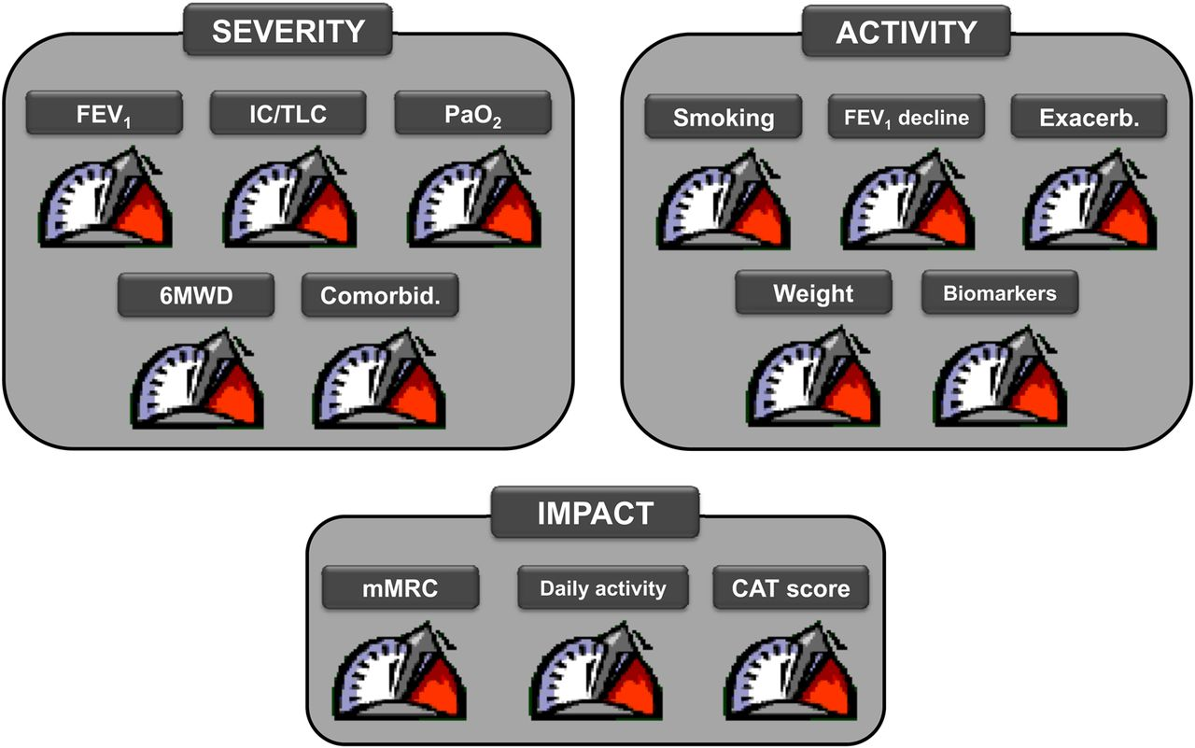


Concepto de control en la EPOC
(A)
(B)
(A)
(B)
Panel de control
Agusti A, MacNee W. The COPD control panel: towards personalised medicine in COPD. Thorax. 1 de julio de 2013;68(7):687-90
Notes:
A plane (A) is a complex system and flying is an emerging property of the system. To fly the plane, the pilot in the cockpit (B) uses a control panel formed by different modules that inform them of the functioning of the system and the environment.

Slide 5
Concepto de control en la EPOC
Situación en la que las alteraciones que produce la enfermedad (síntomas) son aliviadas, en la medida de lo posible, y las complicaciones y riesgos a largo plazo (exacerbaciones y mortalidad) son reducidas, manteniendo esta situación sin cambios en el tiempo.
El concepto de control incorpora los principales objetivos del tratamiento de la EPOC: reducción de los síntomas y reducción del riesgo de exacerbación.
Para poder establecer adecuadamente el buen control clínico de la enfermedad se deberán cumplir los siguientes criterios:
  • Bajo impacto clínico, acorde a la gravedad basal de la enfermedad
  y
  • Estabilidad clínica, definida por la ausencia de un empeoramiento clínico significativo y por la ausencia de exacerbaciones en los tres últimos meses.
Soler-Cataluña JJ, Alcázar-Navarrete B, Miravitlles M. The concept of control in COPD: a new proposal for optimising therapy. European Respiratory Journal. 1 de octubre de 2014;44(4):1072-5
Soler-Cataluña JJ, Alcázar B, Miravitlles M. Control clínico en la EPOC: ¿un nuevo objetivo terapéutico? Arch Bronconeumol. 1 de febrero de 2020;56(2):68-9
Navarrete BA, Palacios PJR, Muñoz AA, Bodineau JLLC. Control clínico en la EPOC. Disponible en : https://www.neumosur.net/files/publicaciones/ebook/31-CONTROL_EPOC-Neumologia-3_ed.pdf
Notes:
Control en la EPOC: combinación de una dimensión transversal, «el impacto clínico» o repercusión que tiene la enfermedad sobre el paciente en un momento determinado, que debe ser siempre la menor posible (bajo impacto) y que puede variar en función de la gravedad de la enfermedad, y otra longitudinal, «la estabilidad», entendida como la ausencia de agudizaciones o de empeoramiento clínico a lo largo del tiempo. La situación de control se alcanza cuando se consigue la estabilidad con bajo impacto clínico.

Slide 6

Concepto de control en la EPOC
Estabilidad de la enfermedad
con el impacto clínico más bajo posible
Soler-Cataluña JJ, Alcázar-Navarrete B, Miravitlles M. The concept of control in COPD: a new proposal for optimising therapy. European Respiratory Journal. 1 de octubre de 2014;44(4):1072-5
Soler-Cataluña JJ, Alcázar B, Miravitlles M. Control clínico en la EPOC: ¿un nuevo objetivo terapéutico? Arch Bronconeumol. 1 de febrero de 2020;56(2):68-9
Navarrete BA, Palacios PJR, Muñoz AA, Bodineau JLLC. Control clínico en la EPOC. Disponible en : https://www.neumosur.net/files/publicaciones/ebook/31-CONTROL_EPOC-Neumologia-3_ed.pdf
Notes:
Control en la EPOC: combinación de una dimensión transversal, «el impacto clínico» o repercusión que tiene la enfermedad sobre el paciente en un momento determinado, que debe ser siempre la menor posible (bajo impacto) y que puede variar en función de la gravedad de la enfermedad, y otra longitudinal, «la estabilidad», entendida como la ausencia de agudizaciones o de empeoramiento clínico a lo largo del tiempo. La situación de control se alcanza cuando se consigue la estabilidad con bajo impacto clínico.

Slide 7
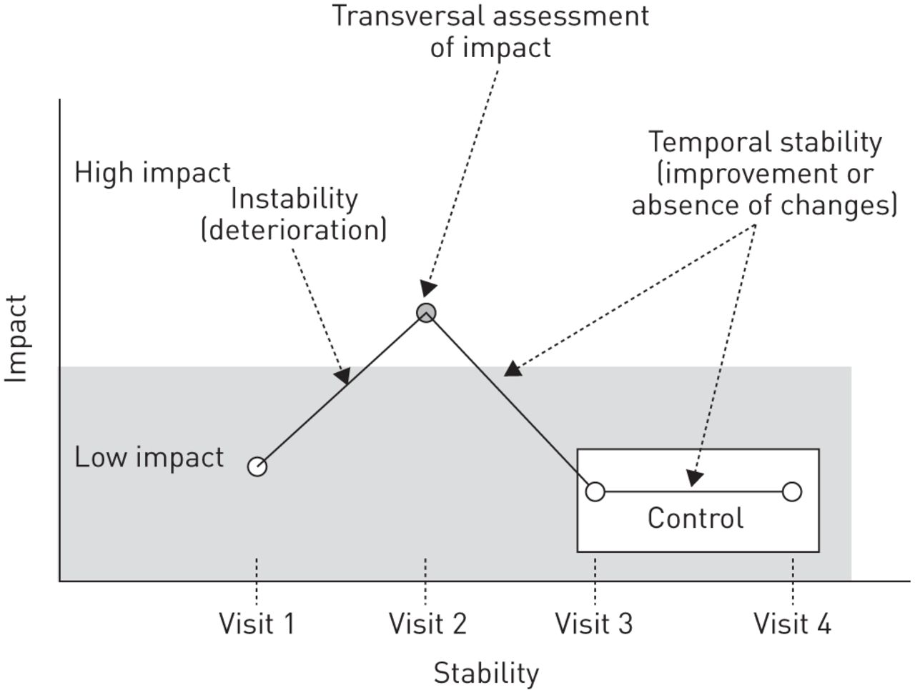
Representación del concepto de impacto y estabilidad
en el control de la EPOC
Soler-Cataluña JJ, Alcázar-Navarrete B, Miravitlles M. The concept of control in COPD: a new proposal for optimising therapy. European Respiratory Journal. 1 de octubre de 2014;44(4):1072-5
Notes:
Representation of the concept of impact, stability and control in chronic obstructive pulmonary disease. The circles represent the transversal measurement of the clinical situation at different time points (impact); the lines show the analysis of the changes (stability) and the shaded area marks the concept of control, understood as the desirable situation in which a condition of low clinical impact is maintained over a long period of time according to the severity of the disease.

Slide 8




Evaluación del control en la EPOC
Panel de control
Criterios originales de control
Criterios de control modificados
Escala de control simplificada
2024
Almagro P, Soler-Cataluña JJ, Huerta A, González-Segura D, Cosío B
Impacto de las comorbilidades en los criterios de control clínico de la EPOC. El estudio CLAVE
2023
Soler-Cataluña JJ, Huerta A, Almagro P, González-Segura D, Cosío B
Falta de control clínico en pacientes con EPOC según el objetivo y la opción terapéutica
2021
Soler-Cataluña JJ, Almagro P, Huerta A, González-Segura D, Cosío B.
Criterios de control
clínico para determinar el control de la enfermedad en pacientes con EPOC grave: el estudio CLAVE
2014
Soler-Cataluña JJ, Alcázar-Navarrete B, Miravitlles M
El concepto de control en la EPOC: una nueva propuesta para optimizar la terapia
2013
Álvar Agustí y William McNee
El panel de control de la EPOC: hacia la medicina personalizada en la EPOC

Slide 9
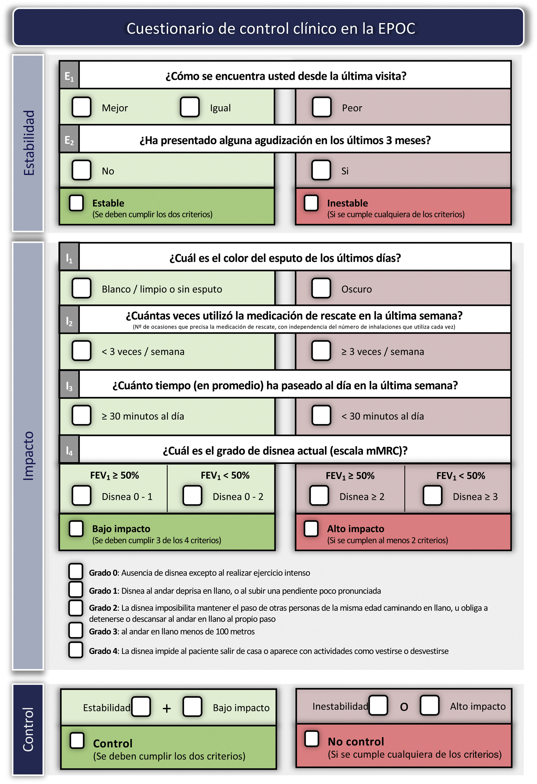
Control de la EPOC según las guías de práctica clínica
Guía GesEPOC – Actualización 2021¹
Cuestionario de control clínico en la EPOC
GesEPOC propone evaluar el control de la EPOC mediante la aplicación de una escala diseñada y validada^{2,3}, para facilitar las decisiones terapéuticas en consulta.
Herramienta de evaluación dinámica del control, útil para el seguimiento en cada visita del paciente con EPOC.
1.Miravitlles M, Calle M, Molina J, Almagro P, Gómez JT, Trigueros JA, et al. Actualización 2021 de la Guía Española de la EPOC (GesEPOC). Tratamiento farmacológico de la EPOC estable. Arch Bronconeumol. 1 de enero de 2022;58(1):69-81. 2.Miravitlles M, Sliwinski P, Rhee CK, Costello RW, Carter V, Tan J, et al. Evaluation of criteria for clinical control in a prospective, international, multicenter study of patients with COPD. Respiratory Medicine. 1 de marzo de 2018;136:8-14.
3. Nibber A, Chisholm A, Soler-Cataluña JJ, Alcazar B, Price D, Miravitlles M. Validating the Concept of COPD Control: A Real-world Cohort Study from the United Kingdom. COPD: Journal of Chronic Obstructive Pulmonary Disease. 3 de septiembre de 2017;14(5):504-12.
Criterios de control de la EPOC

Slide 10

Relevancia del control de la EPOC
El control efectivo de la EPOC es crucial para mejorar el pronóstico y la calidad de vida de los pacientes que la padecen.
La relevancia del control radica en que ayuda a prevenir la progresión de la enfermedad, reducir los síntomas, mejorar la calidad de vida y prevenir exacerbaciones, hospitalización y mortalidad.
Miravitlles M, Calle M, Molina J, Almagro P, Gómez JT, Trigueros JA, et al. Actualización 2021 de la Guía Española de la EPOC (GesEPOC). Tratamiento farmacológico de la EPOC estable. Arch Bronconeumol. 1 de enero de 2022;58(1):69-81.
Soler-Cataluña JJ, Alcázar-Navarrete B, Miravitlles M. The concept of control in COPD: a new proposal for optimising therapy. European Respiratory Journal. 1 de octubre de 2014;44(4):1072-5.
Notes:
El paciente clasificado como no controlado tiene un mayor riesgo de agudización tanto a corto plazo en los próximos seis meses, como a largo plazo y mayor riesgo de deterioro en su calidad de vida relacionada con la salud.

Slide 11
Situación actual del control de la EPOC
Los pacientes con buen control de la EPOC presentan un riesgo significativamente reducido de futuras exacerbaciones, lo que sugiere que el concepto de buen control es válido como predictor de buenos resultados¹.
La evidencia científica muestra que sólo el 4,5% de los pacientes con EPOC atendidos en atención primaria están controlados¹.
En un estudio de Miravitlles y colaboradores solo un 21% de los pacientes con EPOC leve/moderada fueron clasificados como controlados ².
En el estudio CLAVE (Estudio observacional transversal para Caracterizar La EPOC grAVe en España) menos del 30% de los pacientes tenían su EPOC controlada³.
1.Nibber A, Chisholm A, Soler-Cataluña JJ, Alcazar B, Price D, Miravitlles M. Validating the Concept of COPD Control: A Real-world Cohort Study from the United Kingdom. COPD: Journal of Chronic Obstructive Pulmonary Disease. 3 de septiembre de 2017;14(5):504-12.
2. Miravitlles M, Sliwinski P, Rhee CK, Costello RW, Carter V, Tan J, et al. Evaluation of criteria for clinical control in a prospective, international, multicenter study of patients with COPD. Respiratory Medicine. 1 de marzo de 2018;136:8-14.
3. Soler-Cataluña JJ, Almagro P, Huerta A, González-Segura D, Cosío BG. Clinical Control Criteria to Determine Disease Control in Patients with Severe COPD: The CLAVE Study. COPD. 25 de enero de 2021;16:137-46.

Slide 12
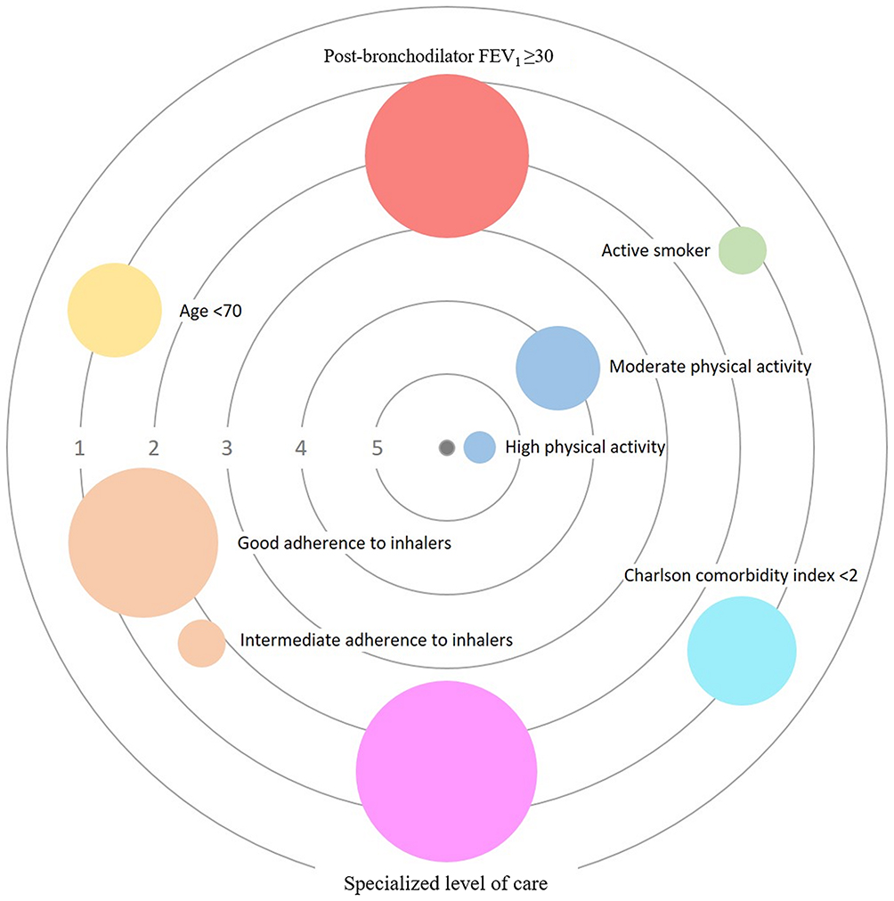
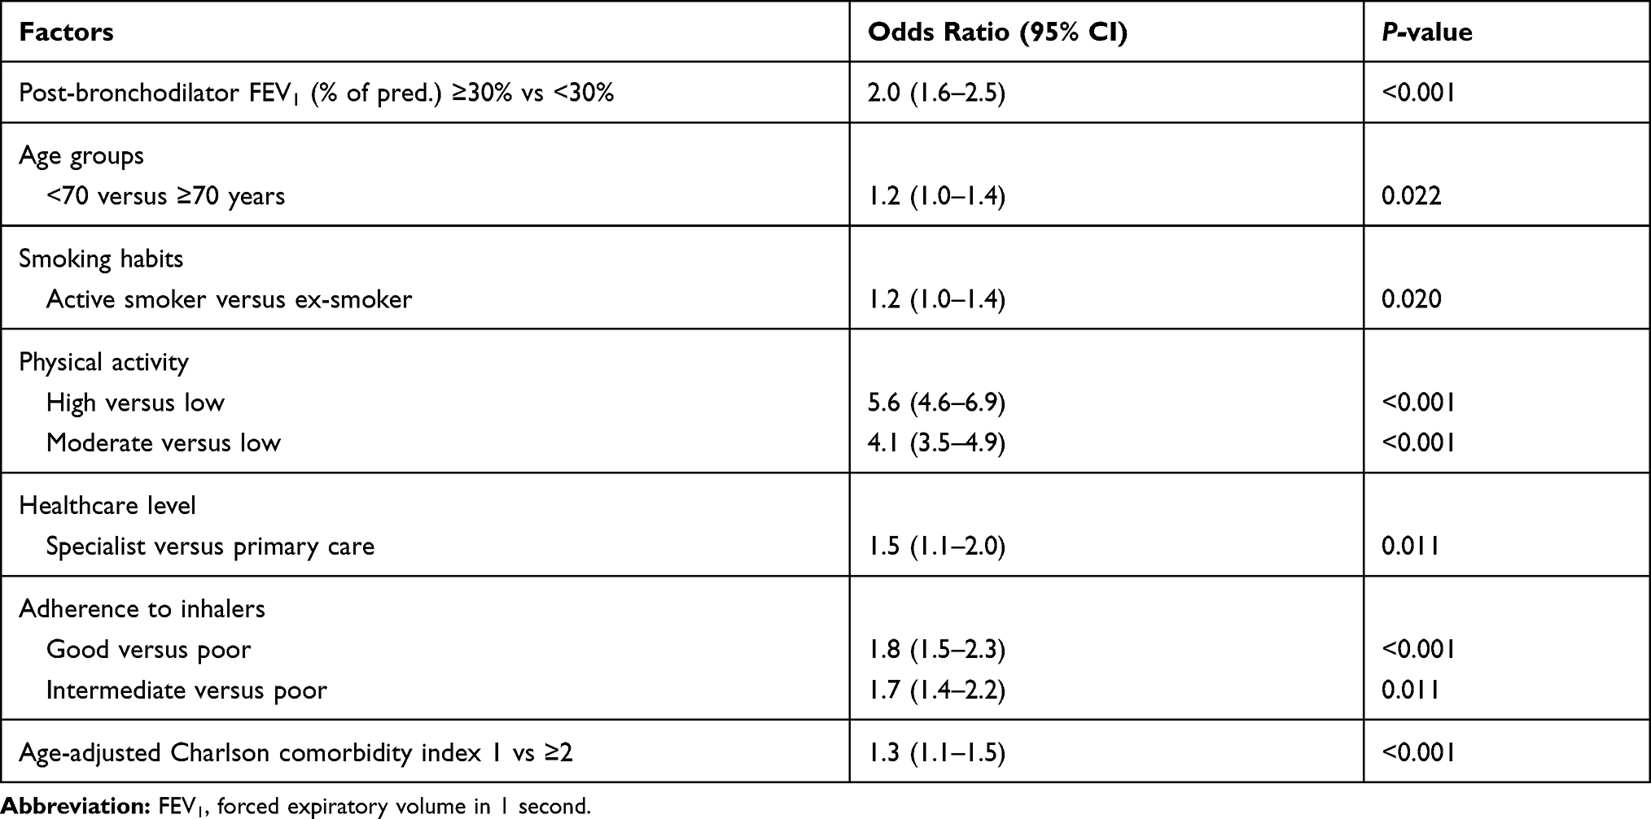
Factores asociados independientemente con el control clínico de la EPOC y fuerza de la asociación
Soler-Cataluña JJ, Almagro P, Huerta A, González-Segura D, Cosío BG. Clinical Control Criteria to Determine Disease Control in Patients with Severe COPD: The CLAVE Study. COPD. 25 de enero de 2021;16:137-46.
Notes:
Fuerza de la asociación entre factores independientes y control de la EPOC. Los factores categóricos se muestran como círculos, mientras que los continuos como cuadrados. Cada factor tiene un color específico. El tamaño de cada círculo/cuadrado es proporcional a la prevalencia del factor. El círculo negro central (centro) representa el control de la EPOC. Los círculos grises concéntricos expresan la fuerza de la asociación mediante el uso del odds ratio (valores del 1 al 5). La proximidad al centro es proporcional a la odds ratio; por tanto, un factor con mayor odds ratio (alta asociación con el control de la EPOC) está más cerca del centro. Los factores de referencia son: edad (≥70 años); hábitos de fumar (exfumador); actividad física (baja); adherencia a los inhaladores (mala); y nivel primario de atención.

Slide 13
¿Cómo podemos optimizar la terapia inhalada para mejorar el control?
1
Unificación del número de dispositivos
Menos dispositivos = menos errores críticos
2
Selección del dispositivo ideal para cada paciente
Usamos herramientas como el Incheck Dial para medir el pico flujo inspiratorio
3
Adecuación de la posología a los síntomas de cada paciente
Preguntamos por síntomas por la tarde noche para adecuar la posología a las necesidades del paciente
4
Citamos al paciente con sus dispositivos para que haga la técnica delante nuestro
Asegurar una técnica inhalatoria correcta
5
Asegurar una adhesión correcta al tratamiento
Usamos herramientas como el Test TAI para medir la adhesión de nuestros pacientes al tratamiento

Slide 14

Rol de Atención Primaria en el control de la EPOC
Atención Primaria es un lugar perfecto
para el cuidado de la mayoría de las personas con EPOC¹, por su enfoque holístico, inclusivo, equitativo, costo-efectivo y basado, en un modelo de atención longitudinal centrado en la persona para mejorar su salud.
Atención Primaria ²:
Primer punto de contacto
En la comunidad
Garante de la cobertura universal de la salud
A lo largo de la vida
Prevención primaria a cuaternaria
Puede tratar el 80-90% de las necesidades de un individuo a lo largo de su vida y no más de lo necesario
En este contexto, evaluar el control de la EPOC en Atención Primaria permitiría la identificación de necesidades terapéuticas no cubiertas y facilitaría el razonamiento clínico y la toma de decisiones terapéuticas.
Lograr el control de la EPOC permitiría alcanzar los principales objetivos del tratamiento de la EPOC: reducción de los síntomas y reducción del riesgo de exacerbación.
1. Resources | WONCA Europe [Internet]. [citado 29 de abril de 2024]. Disponible en: https://www.woncaeurope.org/resources/view/wonca-europe-recommendation-on-the-role-of-primary-health-in-the-care-for-patients-with-chronic-respiratory-diseases
2. World Health Organization. Primary Health Care; 15 de noviembre 2023. Disponible en: www.who.int/news-room/fact-sheets/detail/primary-health-care

Slide 16
Identificación del paciente no controlado

Slide 17

¿ CREÉIS QUE ES DIFÍCIL CONOCER EL GRADO DE CONTROL EN LA EPOC ?

Slide 18
1.- SÍ
2.- NO

Slide 19
DIFICULTADES PARA IDENTIFICAR EL CONTROL
Síntomas comunes/pluripatología
Limitación voluntaria de la actividad física
Hipopercepción clínica
Falta de biomarcadores precisos
Baja disponibilidad de pruebas funcionales
Alivio con SABA
Asociación a tabaquismo activo

Slide 20
VARIABLES PRINCIPALES
CLÍNICA (DISNEA)
RESPUESTA AL EJERCICIO (ACTIVIDAD FÍSICA)
FRECUENCIA E INTENSIDAD DE LAS AGUDIZACIONES
ADHERENCIA TERAPÉUTICA

Slide 21
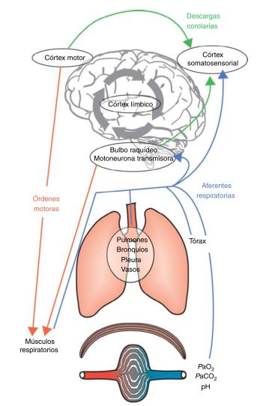
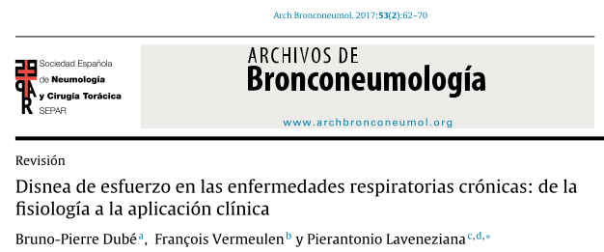
DISNEA Y EJERCICIO FÍSICO
¿Cómo se dice?
¿Qué es?
¿De qué área nosológica?
¿Síntoma?
¿Síndrome?
¿Propedéutica?
¿Semiología?
¿Fatiga, ahogo, resuello, aliento, jadeo, asfixia….
“Experiencia sensorial compleja, multidimensional y muy personal”
“Sensación SUBJETIVA de falta de aire o dificultad para respirar”
“Engloba múltiples sensaciones heterogéneas”
“Multifactorial y pluripatológica”
Progresa, limita y afecta a la calidad de vida, tolerancia al ejercicio y pronóstico”
Subjetiva en su percepción
También en sus características
Desigualmente percibida incluso con la misma afectación funcional
Asociada a trastornos de ansiedad y depresión
Mecanismos fisiopatológicos complejos y diferentes que pueden coexistir
No fáciles de medir

Slide 22
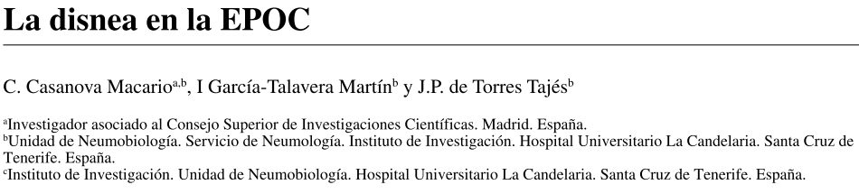
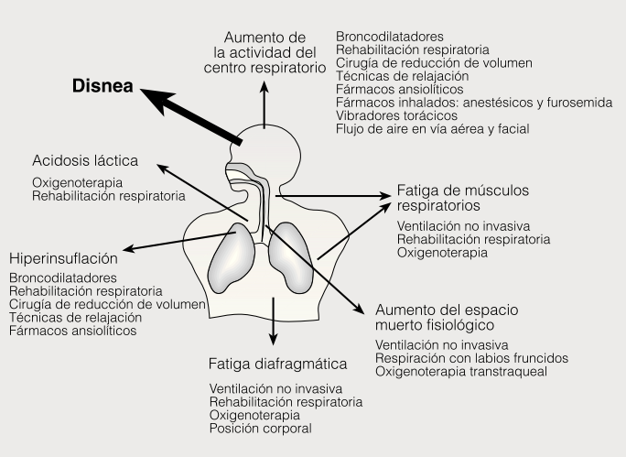
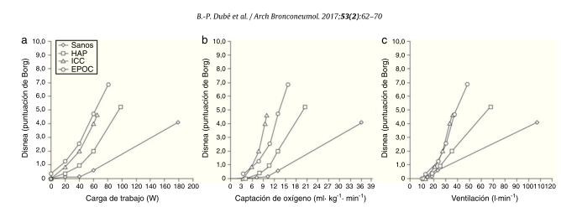
DISNEA EN EPOC
Percepción de la disnea de esfuerzo (escala de Borg) en relación a distintas variables en pacientes sanos, con enfermedad pulmonar obstructiva crónica, insuficiencia cardíaca congestiva e hipertensión arterial pulmonar

Slide 23
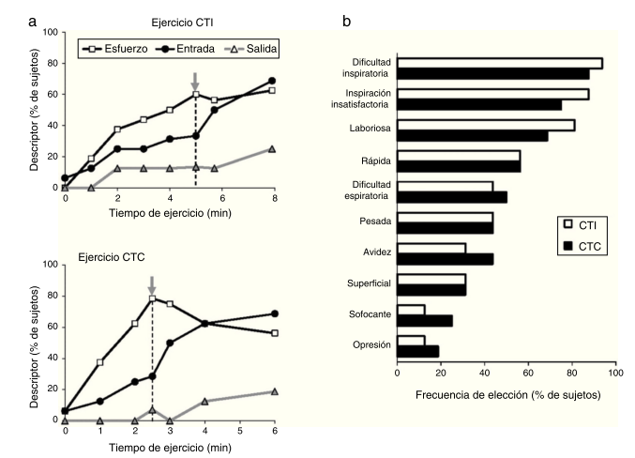
DESCRIPTORES DE DISNEA

Slide 24
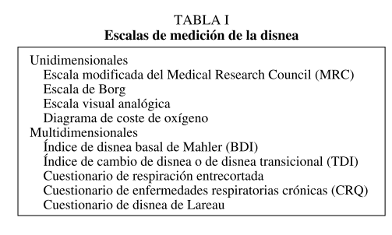
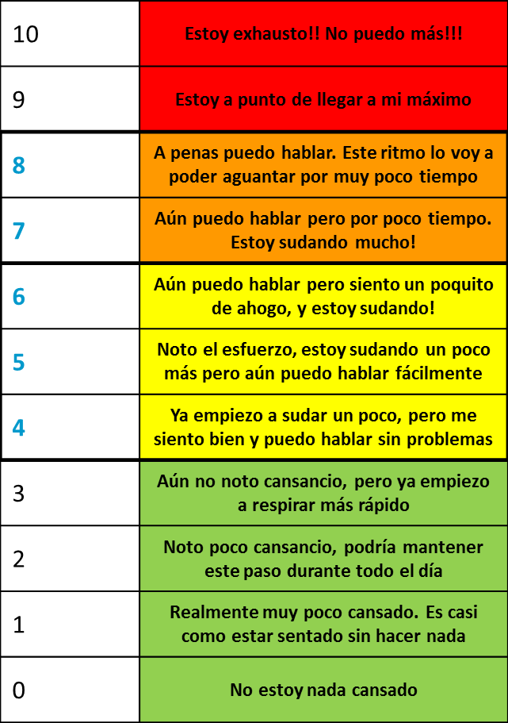
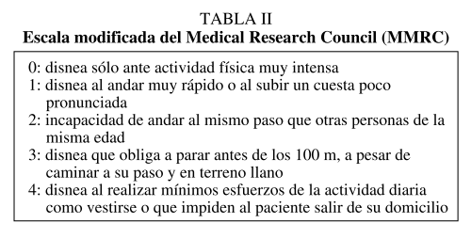
HERRAMIENTAS DE MEDIDA EN DISNEA
Escala de esfuerzo en ejercicio de Borg

Slide 25
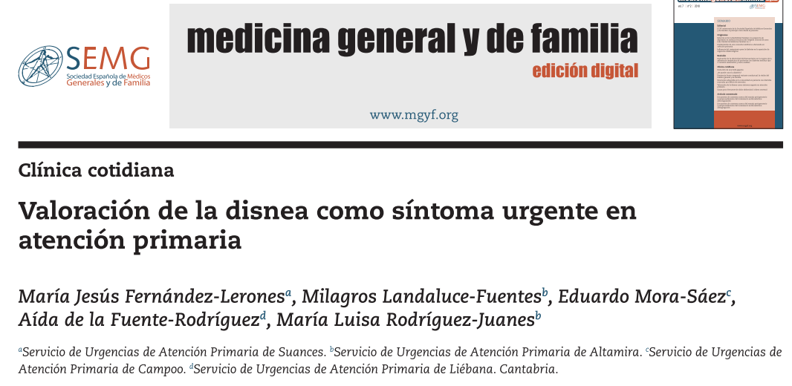
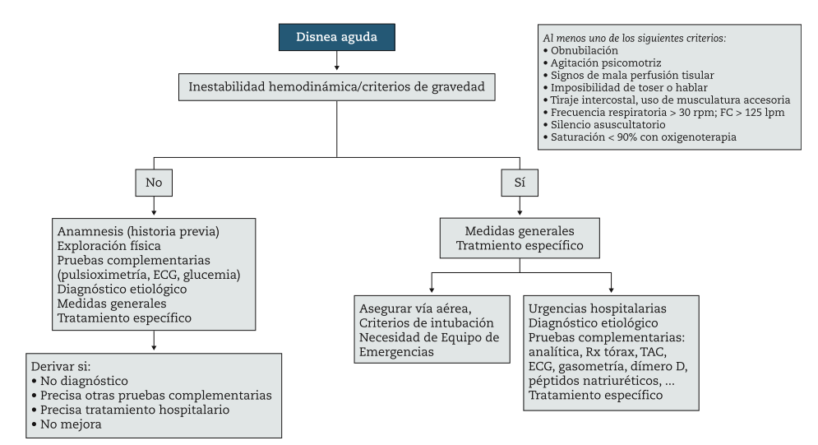

Slide 26
PRINCIPALES CAUSAS DE DISNEA CRÓNICA
Enfermedad de origen pulmonar | Enfermedad de origen extrapulmonar
Enfermedad de la vía aérea Obstrucción de la vía aérea superior Enfermedad pulmonar obstructiva crónica Bronquiolitis obliterante Fibrosis quística Neoplasia parenquimatosa | Cardiovascular Insuficiencia ventricular izquierda Arritmia cardiaca Cardiopatía isquémica Mixoma Enfermedad pericárdica Valvulopatía Cortocircuito arteriovenoso
b) Alteración del parénquima pulmonar Enfermedad intersticial pulmonar Neumonía crónica Neoplasia parenquimatosa | b) Metabólica Acidosis metabólica Disfunción tiroidea
c) Enfermedad pleural Derrame pleural crónica Fibrosis pleural Neoplasia pleural | c) Hematologías Anemia Hemoglobinopatías Lingangitis/linfoma
d) Afectación vascular pulmonar Hipertensión pulmonar Tromboembolismo pulmonar crónico Vasculitis con afectación pulmonar Malformación arteriovenosa pulmonar | d) Psicológicas Ansiedad/depresión
e) Alteración de la pared torácica Deformidad Neoplasia parietal Carga abdominal ascitis, embarazo, obesidad | e) Otros Reflujo gastroesofágico Masa abdominal Falta de entrenamiento Mal de altura Problema legal/simulación
Valoración del paciente con disnea.Escalas de medición. J.J. Cruz Rueda, A Fulgencio Delgado, G. Sáez Roca

Slide 27
¿QUÉ ESCALA DE DISNEA UTILIZA HABITUALMENTE?

Slide 28
1.- mMRC
2.- NYHA
3.- BORG

Slide 29
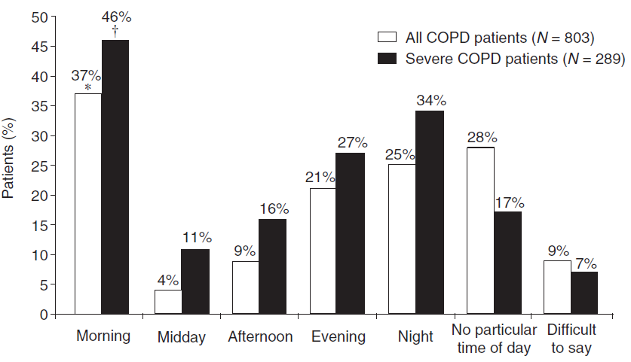
CRONOPATOLOGÍA CLÍNICA EN EPOC
Los síntomas matutinos empeoran la calidad de vida del paciente con EPOC
Los síntomas vespertinos y nocturnos son predictivos de una mayor mortalidad y de una mayor frecuencia de exacerbaciones
Partridge MR, et al. Curr Med Res Opin 2009

Slide 30
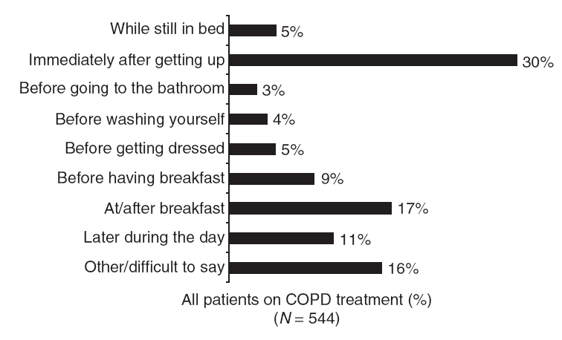
CRONOPATOLOGÍA CLÍNICA EN EPOC
  Partridge, et al. Curr Med Res Opin. 2009; 25: 2.043-2.048.

Slide 31
CRONOPATOLOGÍA CLÍNICA EN EPOC
Kessler R, et al. Eur Respir J 2011

Slide 32
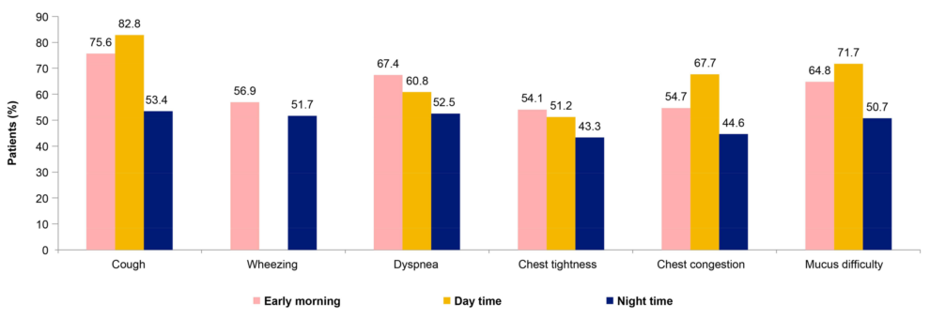
CRONOPATOLOGÍA CLÍNICA EN EPOC
Es necesario preguntar por los síntomas por la tarde noche y adecuar la posología a la sintomatología del paciente
Mihaltan F, Rajnoveanu M, Arghir S et al. High 24-hour respiratory symtons and low physical activity in the stable COPD romanian cohort of SPACE study. Int J Chron Obstruct Pulmon Dis. 2021:16; 2533-2544

Slide 33
EXACERBACIONES Y RIESGO PRONÓSTICO
1.00
1.0
0.9
0.95
0.8
0.90
0.7
Proportion Surviving
0.6
50%
0.85
Proportion Surviving
0.5
0.80
0.4
0.3
0.75
0.2
0.1
0.70
0
60
120
180
240
300
360
0
Days after Discharge
0
2
4
6
8
10
12
14
16
18
Time after First Severe Exacerbation (years)
22% de los pacientes con EPOC murió en el primer año
después de la primera exacerbación grave ₁
Solo el 50% de los pacientes vivió más de 3,6 años
después de su primera exacerbación grave ₂
.1 Ho TW et al. PLoS ONE. 2014;9:e114866; 2 Suissa S et al. Thorax. 2012;67:957-963.

Slide 34
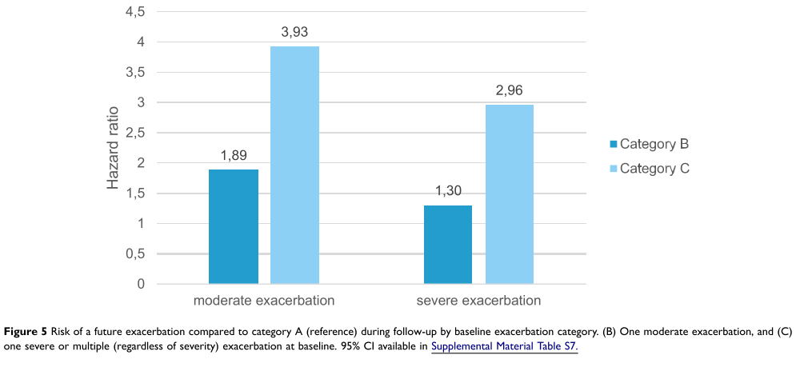
EXACERBACIONES Y RIESGO PRONÓSTICO
Vogelmeier C, Diesing J, Kossack Nils et al. COPD exacerbations history and impact on future exacerbations-8 years retrospective observational database cohort study from Germany. Int Journal of COPD 2021:16;2407-2417

Slide 35
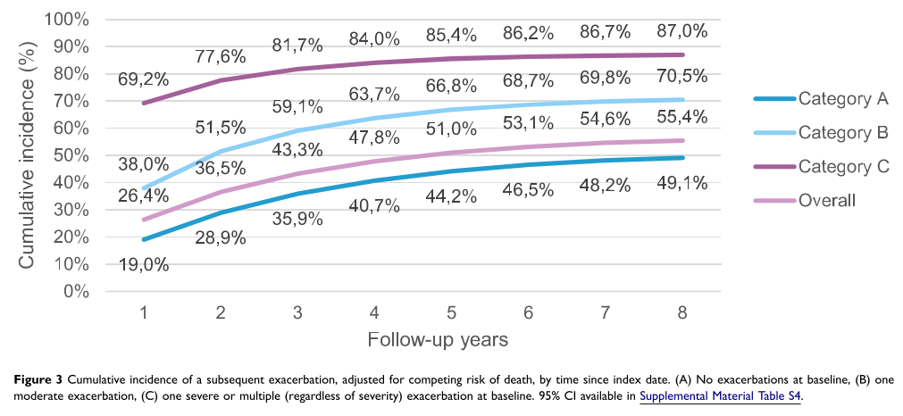
Riesgo de nuevas exacerbaciones ajustado por riesgo de muerte
Vogelmeier C, Diesing J, Kossack Nils et al. COPD exacerbations history and impact on future exacerbations-8 years retrospective observational database cohort study from Germany Int Journal of COPD 2021:16;2407-2417

Slide 36
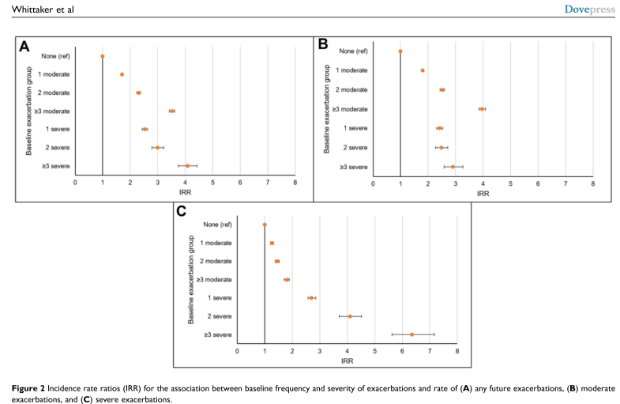
EXACERBACIONES Y RIESGO PRONÓSTICO
Conclusión
El aumento de la frecuencia y la gravedad de las exacerbaciones se asocia con un aumento de las tasas de exacerbaciones futuras y mortalidad en pacientes con EPOC de atención primaria. Curiosamente, incluso una exacerbación moderada aumentó la tasa de exacerbaciones futuras: sin embargo, parece que los pacientes con 3 o más exacerbaciones moderadas tienen un riesgo similar de exacerbación futura en comparación con aquellos con múltiples exacerbaciones graves.
Whittaker H, Rubino A, Mullerova H et al. Frequency and severity of exacerbations of COPD associated with future risk of exacerbations and mortality: A UK routne health care data study. Int J of COPD 2022:17;427-437

Slide 37
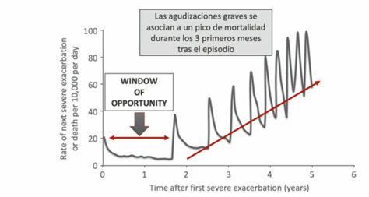
RELACIÓN EXACERBACIÓN Y PRONÓSTICO

Slide 38
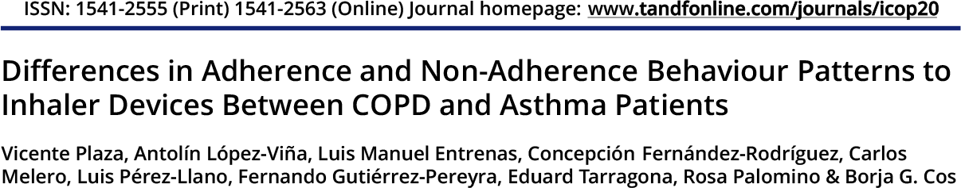
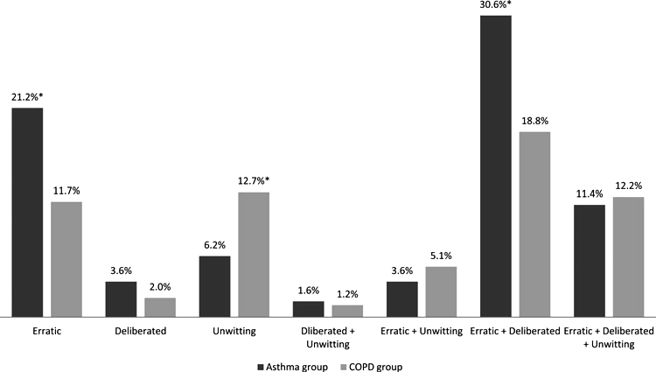
ADHERENCIA TERAPÉUTICA
Plaza V, López-Viña A, Entrenas LM, Fernández-Rodríguez C, Melero C, Pérez-Llano L, et al. Differences in Adherence and Non-Adherence Behaviour Patterns to Inhaler Devices Between COPD and Asthma Patients. COPD 2016; 13(5): 547-54.

Slide 39
VARIABLES COMPLEMENTARIAS
COMORBILIDADES (cardiovascular, endocrinológica, etc)
FUNCIÓN PULMONAR ( caída acelerada de FEV₁)
PERSISTENCIA CONSUMO DE TABACO
USO EXCESIVO DE MEDICACIÓN DE RESCATE
CALIDAD DE VIDA
ALTERACIÓN EN EL INTERCAMBIO DE GASES
VULNERABILIDAD SOCIAL
IMC (BODE, BODEX)

Slide 40
RELACIÓN EPOC/COMORBILIDAD CARDÍACA
EN EPOC EL RIESGO DE IC ES MÁS ELEVADO (OR 8.4)
EN EPOC EL RIESGO DE IAM ES MÁS ELEVADO (OR 4.4)
EN EPOC EL RIESGO DE FA ES 5 VECES MAYOR
LOS EVENTOS CV SON LA PRINCIPAL CAUSA DE HOSPITALIZACIÓN EN EPOC
EL 55% DE LOS DE LOS EPOC HOSPITALIZADOS TIENEN ECV
30% DE LOS PACIENTES CON EPOC MUEREN DE ECV
TRAS SAE EL RIESGO DE EvCV SE INCREMENTA EN LOS PRIMEROS 30 DÍAS (HR 3.8)

Slide 41
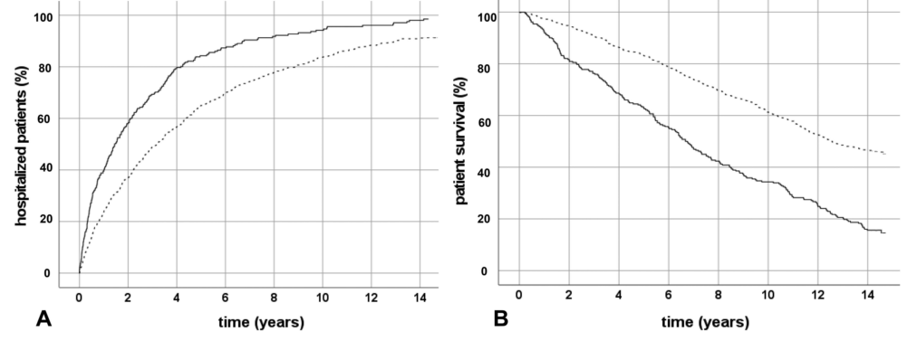
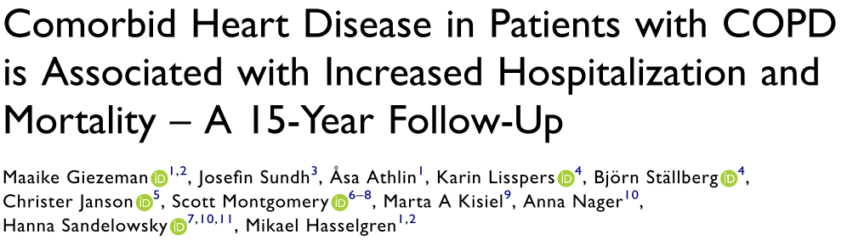
SUPERVIVENCIA Y HOSPITALIZACIONES EN PACIENTES CON EPOC Y COMORBILIDADES CARDÍACAS
Giezman M, Sundht J, Athlin A et al. Comorbid heart disease in patientd of COPD is associated with increase hospitalization and mortality.
- .A 15 years follow up._

Slide 42
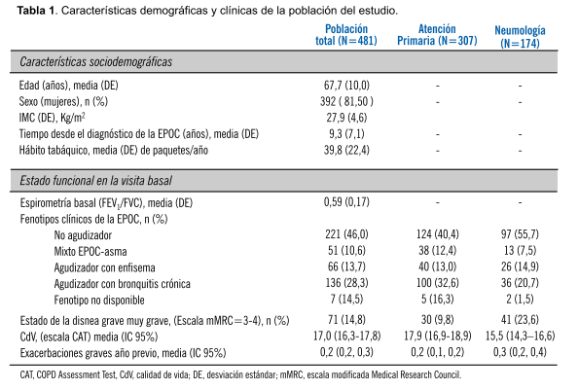
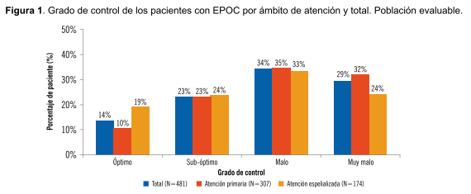
RELACIÓN ENTRE VARIABLES
MATERIAL Y MÉTODOS
SINCON fue un estudio observacional, transversal y multicéntrico llevado a cabo para evaluar el control de la EPOC en pacientes atendidos en AE (consultas de neumología) y AP en España. Se incluyeron pacientes de ambos sexos con una edad ≥40 años con diagnóstico de EPOC (FEV₁/FVC<0,7) desde al menos dos años previos a la visita del estudio.
La variable principal fue una variable combinada que incluyó tres apartados: la escala modificada Medical Research Council (mMRC), el COPD Assessment Test (CAT) y la incidencia de exacerbaciones moderadas o graves en el último año.
Cada uno de los apartados se puntuó entre 0 (bueno) y 1 (malo) según:
  mMRC; Valores 0,1=0; valores 2,3,4=1
  CAT: Valor <10=0; valor ≥10=1
  Exacerbaciones año previo: Ninguna/una sin hospitalización=0; más de una u hospitalización=1
La variable combinada se obtuvo sumando los tres apartados obteniendo:
  0: Buen control u óptimo,
  1: Inadecuado o subóptimo,
  2: Malo
  3: Muy malo
Las variables secundarias incluyeron la relación del mMRC, FEV₁ (% del valor teórico) post-broncodilatación y CAT, así como el grado de control de la EPOC según fenotipos clínicos (GestEPOC).
Baloira A, Rodríguez Glez-Moro JM, Trigueros JA et al, Grado de control de pacientes con Enfermedad Pulmonar Obstructiva Crónica (EPOC) seguidos en Neumología y Atención Primaria: Estudio SINCON. Comunicación Póters presentado en Congreso Nacional SEPAR 2027

Slide 43
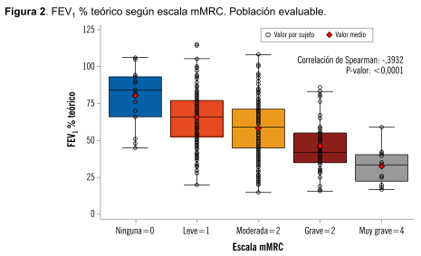
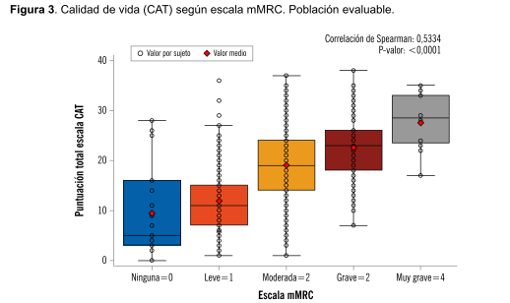
RELACIÓN ENTRE VARIABLES
FEV₁ % teórico según escala mMRC. Población evaluable.
Calidad de vida (CAT) según escala mMRC. Población evaluable.
Baloira A, Rodríguez Glez-Moro JM, Trigueros JA et al, Grado de control de pacientes con Enfermedad Pulmonar Obstructiva Crónica (EPOC) seguidos en Neumología y Atención Primaria: Estudio SINCON. Comunicación Póters presentado en Congreso Nacional SEPAR 2027

Slide 44
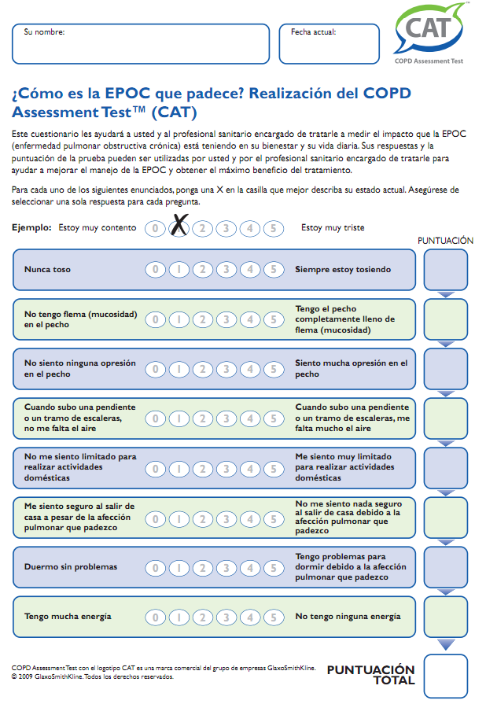
RELACIÓN ENTRE VARIABLES
Suma de puntuaciones
(0 – 40)
  <10: Impacto bajo de la EPOC (La mayoría de días son buenos; la enfermedad impide al paciente hacer una o dos cosas que querría; tos varios días a la semana)
  ≥10: Impacto medio a alto de la EPOC
COPD Assessment Test con el logotipo CAT es una marca comercial del grupo de empresas GlaxoSmithKline.
© 2009 GlaxoSmithKline. Todos los derechos reservados.
www.catestonline.org/english/index_Spain.htm
Notes:
El CAT mide el impacto sobre la calidad de vida en el paciente Epoc
El CAT a diferencia de la escala mMRC de disnea tiene una cobertura mas amplia del impacto de la enfermedad sobre la vida diaria del paciente y su estado de bienestar. En esta encuesta se realizan 8 preguntas que se evalúan de 0 a 5 puntos, en total la puntuación puede variar de 0 a 40 puntos. Se considera que existe un impacto medio-alto de la enfermedad cuando la puntuación es igual o superior a 10 puntos.
Jones PW, Harding G, Berry P et al. Development and first validation of the COPD assessment test. Eur Respir J 2009; 34:648–54

Slide 45
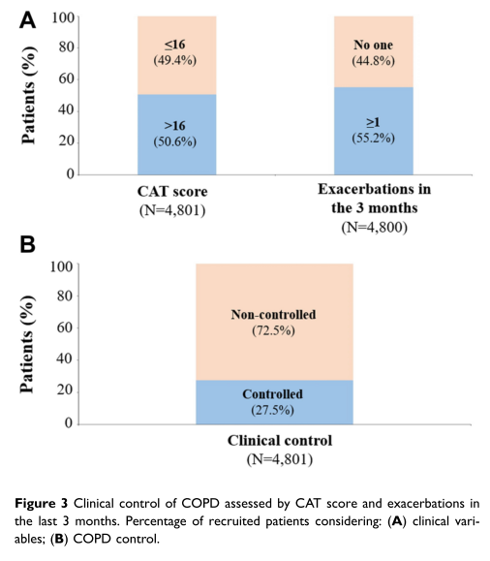
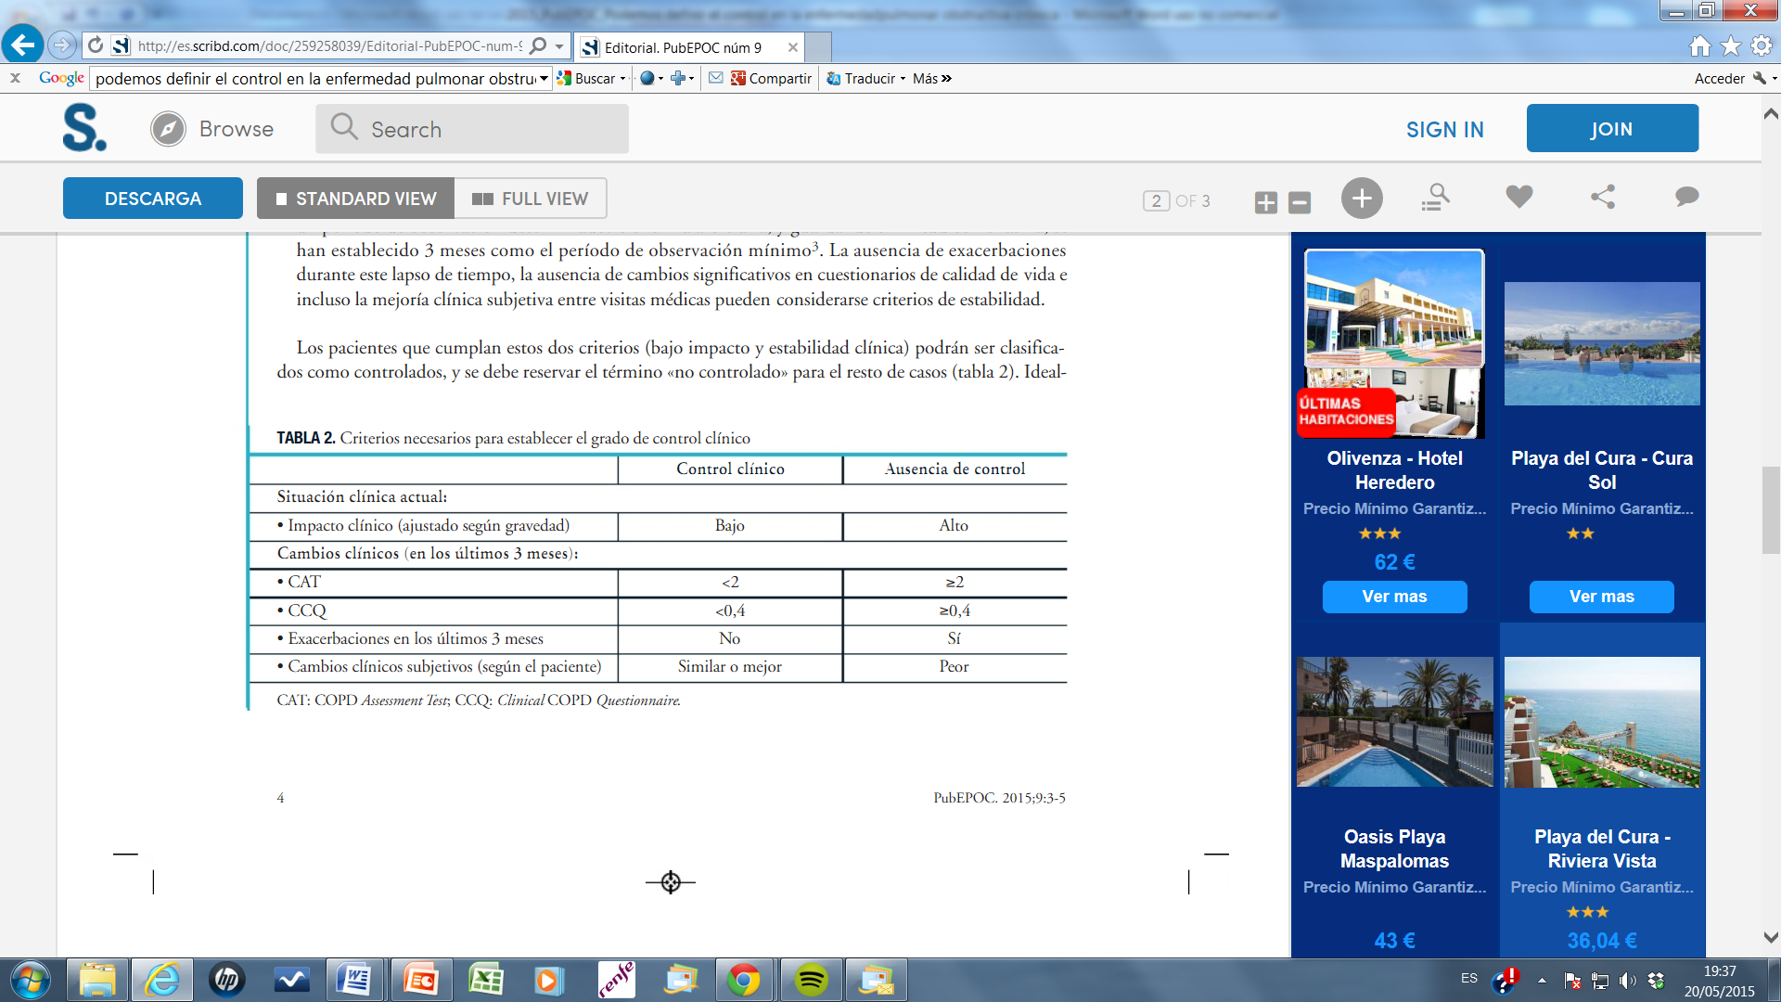
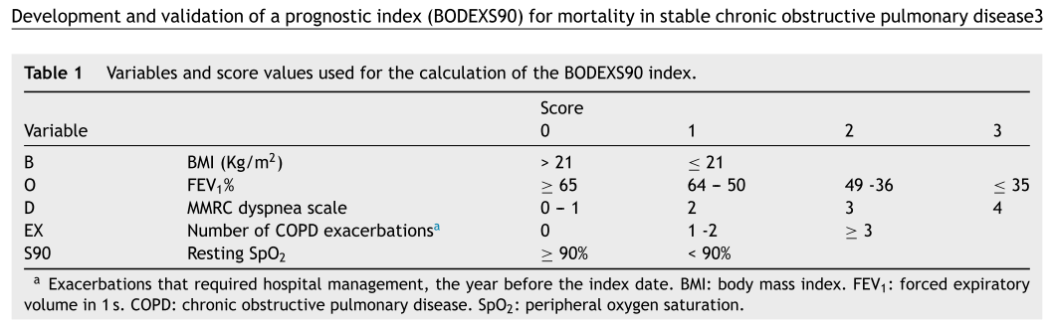
RELACIÓN ENTRE VARIABLES
1.Soler-Cataluña JJ, et al. Clinical control criteria to determinate disease control in patients with severe COPD: The CLAVE Study. Intern J of COPD 2021:16,137-146. 2.Soler-Cataluña JJ, Alcázar-Navarrete B, Miravitlles M. Inter JCOPD 2014. 3. Golpe R. et al. Development and validation of a prognostic index (BODEXS90) for mortality on stable chronic obstructive pulmonary desease. Pulmonology

Slide 46
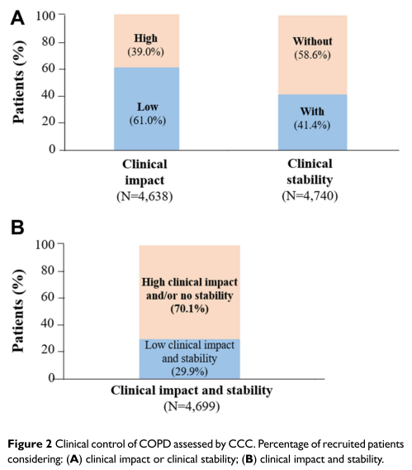

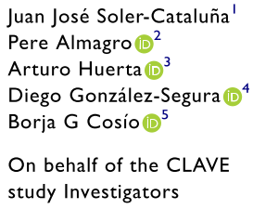
RELACIÓN ENTRE VARIABLES
Soler-Cataluña JJ, Almagro P, Huerta A et al. Clinical control criteria to determinate disease control in patients with severe COPD: The CLAVE Study. Intern J of COPD 2021:16,137-146

Slide 47
ESTUDIO CLAVE: Control clínico según rasgo tratable y grupo de tratamiento
4778 pacientes
Disnea (957 pacientes) | 636 pacientes (66,5 %)
 | 321 pacientes (33,5 %)
Exacerbaciones (3821) | 684 pacientes (17,9 %)
 | 3137 pacientes (82,1 %)
Soler-Cataluña, JJ et al. International Journal of Chronic Obstructive Pulmonary Disease 2023:18 1367–1376
Triple terapia fija NO disponible . Ultimos 12 meses y según algoritmo GOLD 2019 .Paciente no controlado en disnea si CAT>16 y CAT>16 con exacerbación en los últimos 3 meses en rama exacerbación
Notes:
Triple terapia fija no disponible cuando se hizo el estudio
Disnea: sin exacerbaciones en 12 meses
Exacerbaciones: con exacerbaciones en los últimos 12 meses
Sólo los pacientes que no tuvieron exacerbaciones en los últimos 12 meses se incluyeron en el algoritmo de disnea, mientras que los pacientes con exacerbaciones en los últimos 12 meses se incluyeron en el algoritmo de exacerbaciones.
Distribution of controlled and uncontrolled patients considering the predominant treatable target and the therapeutic option (GOLD’s follow-up pharmacological treatment algorithm). Percentages in brackets represent the frequency of each treatment option in each respective pathway, whereas those in parentheses are the frequency of control and non-control for each treatment option. Approximately 1% and 2% of patients were not classified in the respective dyspnea and exacerbation pathways because having a different medication pattern.
An uncontrolled patient had to show a value for the Spanish version of the COPD assessment test (CATTM) >16, for the dyspnea pathway; whereas a CATTM >16 together with exacerbations in the last 3 months, for the exacerbation pathway.

Slide 48
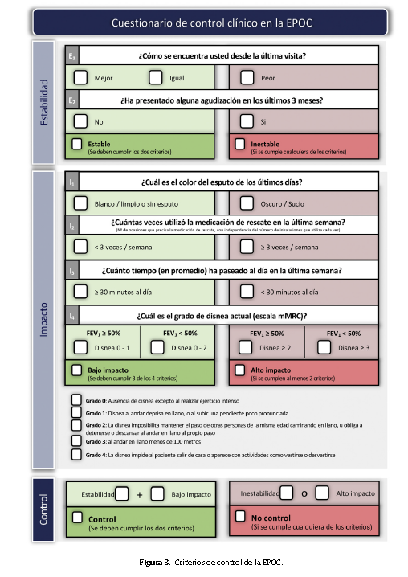
RELACIÓN ENTRE VARIABLES
SUBJETIVIDAD Y EXACERBACIONES
COLONIZACIÓN BACTERIANA
MEDICACIÓN DE RESCATE
EJERCICIO FÍSICO
DISNEA

Slide 49
¿CREES QUE ALGUNO DE LOS ÍNDICES PRESENTADOS PUEDE ESTABLECERSE EN AP ?

Slide 50
1.- SI
2.- NO

Slide 52
Herramientas para medir el control y adhesión

Slide 53
Objetivos del tratamiento de la EPOC
Reducción de síntomas
Disminución de la frecuencia y gravedad de las exacerbaciones
Mejorar la calidad de vida y la supervivencia.
Beneficios a corto plazo: CONTROL de la enfermedad
Beneficios Medio-Largo plazo: REDUCCIÓN del riesgo
Fuente: Miravitlles M, Calle M, Molina J, Almagro P, Gómez JT, Trigueros JA, et al. Actualización 2021 de la Guía Española de la EPOC (GesEPOC). Tratamiento farmacológico de la EPOC estable. Arch Bronconeumol. enero de 2022;58(1):69-81.

Slide 54
Puntos clave del tratamiento farmacológico de la EPOC
Puntos clave del tratamiento farmacológico de la EPOC
La base del tratamiento de la EPOC estable la constituyen los fármacos inhalados.
Los BDLD son los fármacos de primera elección en la mayoría de los pacientes y los tratamientos que se deben añadir a los BDLD en el tratamiento de inicio dependerán del grupo de riesgo y el fenotipo clínico
El tratamiento del fenotipo no agudizador se basa en el uso de la doble broncodilatación.
El tratamiento del fenotipo agudizador eosinofílico se basa en la utilización de BDLD combinados con CI.
El tratamiento del fenotipo agudizador no eosinofílico se basa en los BDLD. Los CI pueden ser útiles en algunos casos, aunque su eficacia es menor.
La identificación de rasgos tratables permite un tratamiento específico dirigido a las necesidades de cada paciente.
El control de la EPOC es una herramienta útil para el seguimiento y la adecuación terapéutica.
EPOC: enfermedad pulmonar obstructiva crónica; BDLD: broncodilatadores de larga duración; CI: corticosteroides inhalados.
Fuente: Miravitlles M, Calle M, Molina J, Almagro P, Gómez JT, Trigueros JA, et al. Actualización 2021 de la Guía Española de la EPOC (GesEPOC). Tratamiento farmacológico de la EPOC estable. Arch Bronconeumol. enero de 2022;58(1):69-81.

Slide 55
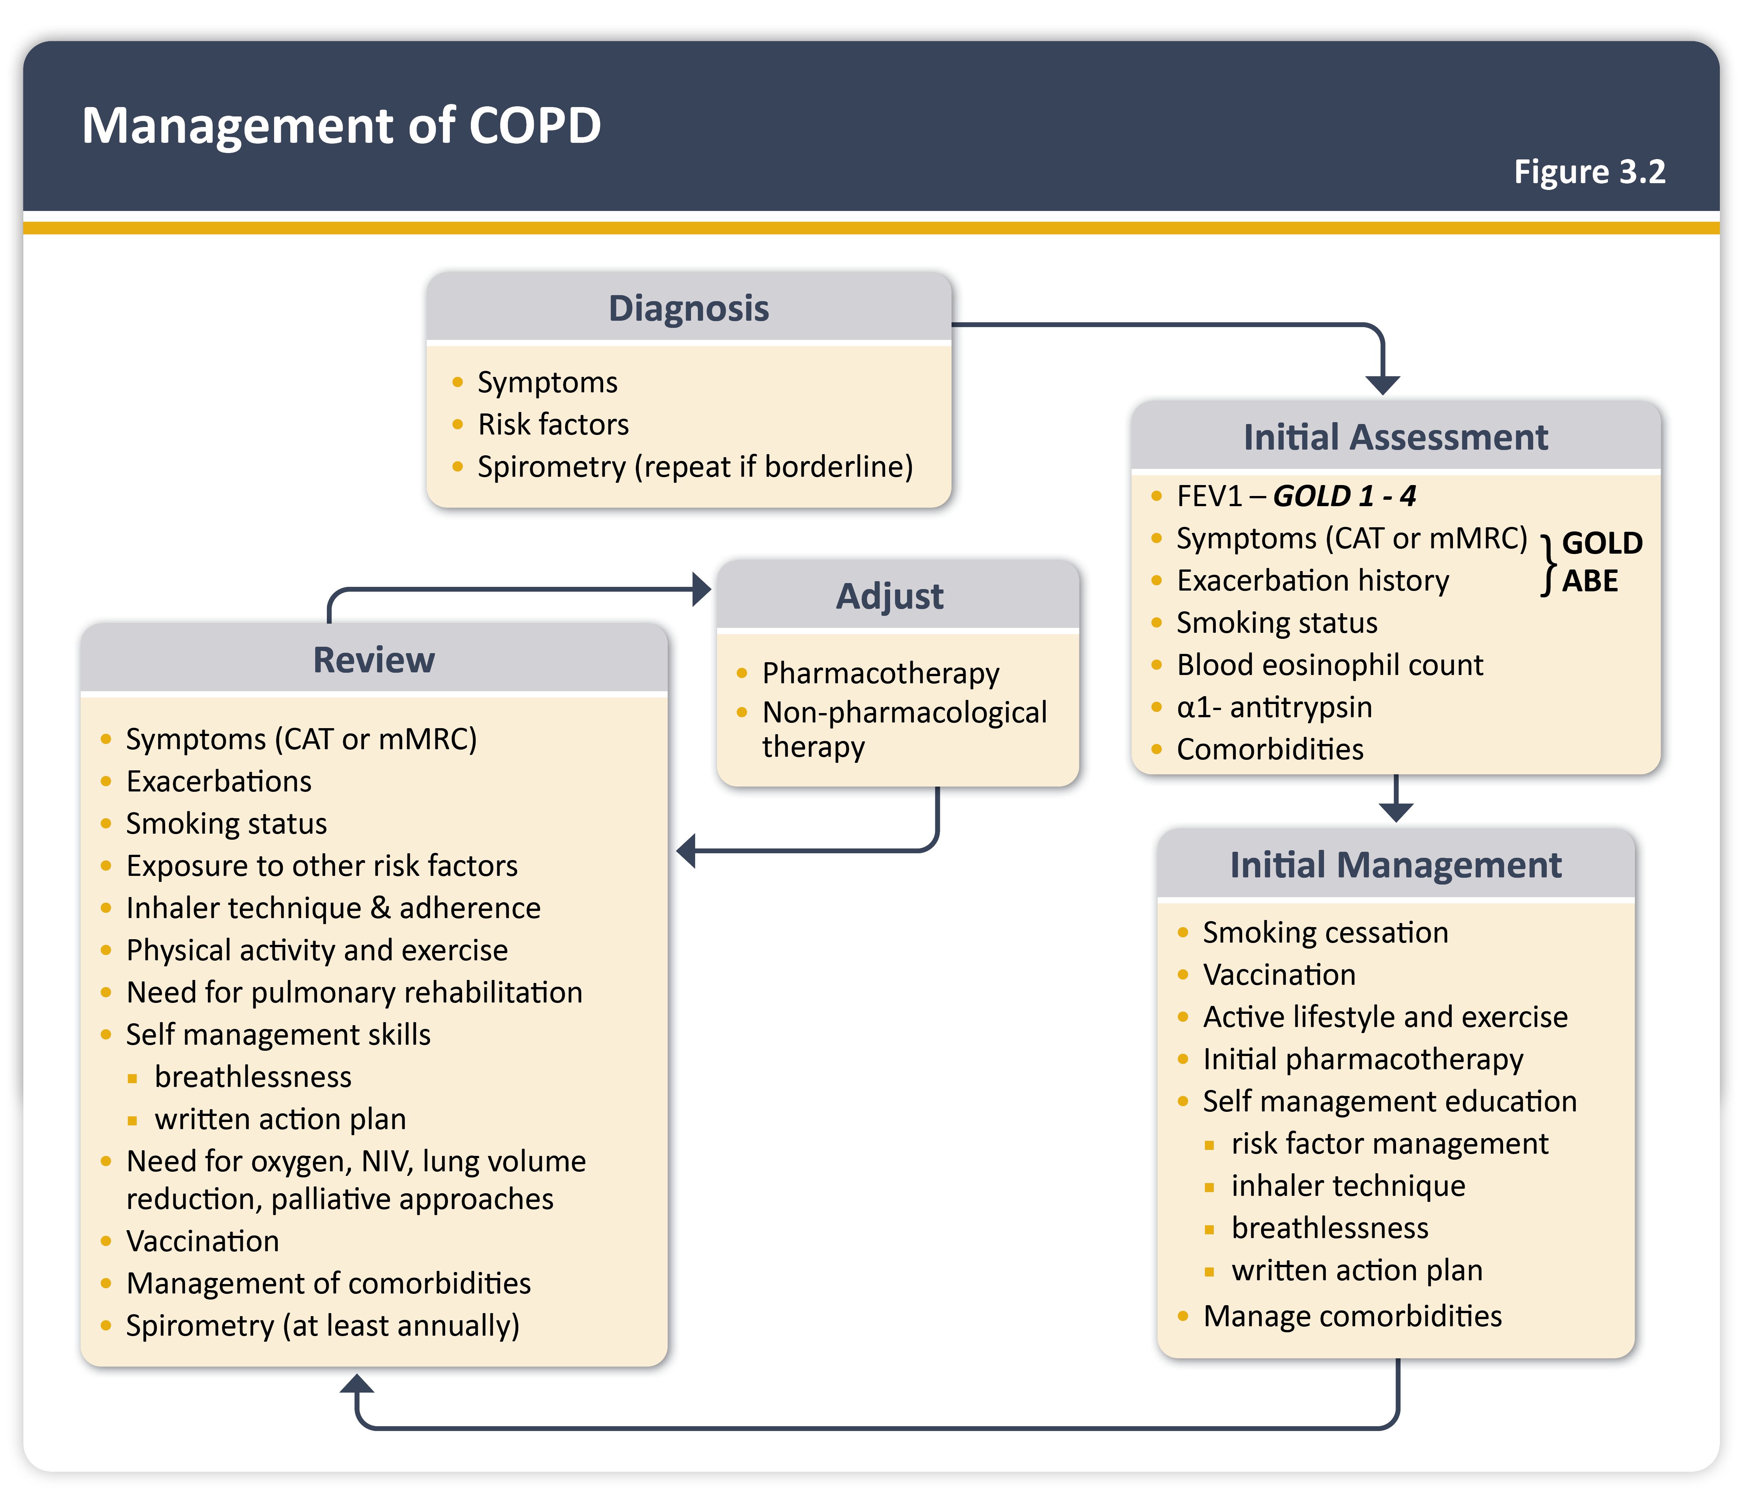
Manejo de la EPOC GOLD 2024
Management of COPD
Fuente: Global Strategy for the Diagnosis, Management and Prevention of Chronic Obstructive Lung Disease (2024 Report) GOLD 2024 [Internet]. [citado 7 de abril de 2024]. Disponible en: https://goldcopd.org/2024-gold-report/

Slide 56
Establecimiento del grado de control
La adecuación del grado de control debe realizarse en cada visita médica (evaluación de posibles cambios en el nivel de riesgo, fenotipo o aparición de nuevos rasgos tratables)
Paciente bien controlado: Paciente estable (sin exacerbaciones en los últimos tres meses) y con un nivel de bajo impacto (bajo nivel de disnea, sin expectoración o expectoración mucosa, uso infrecuente de la medicación de rescate y nivel adecuado de actividad física.
Paciente no controlado: evaluar causas de no control y puede ser necesario un incremento en la intensidad del tratamiento.
Fuente: Miravitlles M, Calle M, Molina J, Almagro P, Gómez JT, Trigueros JA, et al. Actualización 2021 de la Guía Española de la EPOC (GesEPOC). Tratamiento farmacológico de la EPOC estable. Arch Bronconeumol. enero de 2022;58(1):69-81.
Notes:
El paciente clasificado como no controlado tiene un mayor riesgo de agudización tanto a corto plazo en los próximos 6 meses, como a largo plazo y mayor riesgo de deterioro en su calidad de vida relacionada con la salud.

Slide 57

Cuestionario de control clínico en la EPOC
Fuente: Miravitlles M, Calle M, Molina J, Almagro P, Gómez JT, Trigueros JA, et al. Actualización 2021 de la Guía Española de la EPOC (GesEPOC). Tratamiento farmacológico de la EPOC estable. Arch Bronconeumol. enero de 2022;58(1):69-81.

Slide 58
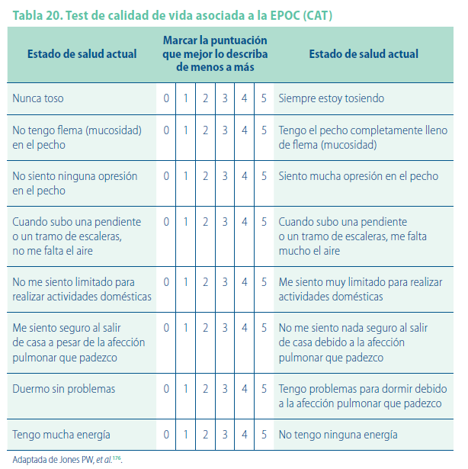
Test de evaluación de la calidad de vida asociada a la EPOC (CAT)
Fuente: Jones PW, Harding G, Berry P, Wiklund I, Chen WH, Kline Leidy N. Development and first validation of the COPD Assessment Test. Eur Respir J. 2009;34(3):648-54.

Slide 59
Escala MRC modificada
0 | La disnea se produce solo con un gran esfuerzo físico
1 | La disnea se produce al andar deprisa en llano o al subir una pendiente poco pronunciada
2 | La disnea imposibilita mantener el paso de otras personas de la misma edad caminando en llano, u obliga a detenerse o descansar al andar en llano al propio paso
3 | Tiene que detenerse a descansar al andar unos 100 metros o a los pocos minutos de andar en llano
4 | La disnea impide al paciente salir de casa o aparece con actividades tales como vestirse o desvestirse
Grado de disnea del paciente y su relación con actividades de la vida diaria
Fuente: Bestall JC, Paul EA, Garrod R, Garnham R, Jones PW, Wedzicha JA. Usefulness of the Medical Research Council (MRC) dyspnoea scale as a measure of disability in patients with chronic obstructive pulmonary disease. Thorax. 1 de julio de 1999;54(7):581-6.
Notes:
>2 disnea significativa

Slide 60
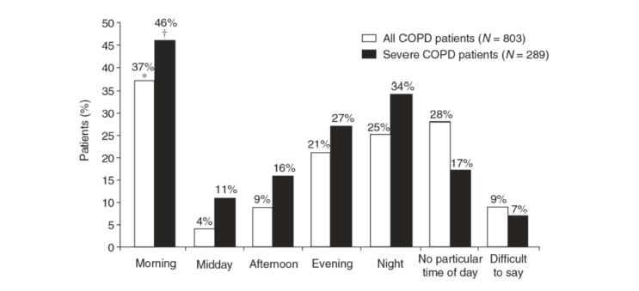
La importancia de adecuar la posología a las necesidades del paciente
Variabilidad de los síntomas circadianos:
Encuesta europea y americana
Los síntomas matutinos aumentan las probabilidades de tener un peor estado de salud y peor calidad de vida
†
Los síntomas por la tarde/noche son predictivos de una mayor mortalidad y de una mayor frecuencia de exacerbaciones
*
% patients
¡Preguntemos si el paciente tiene síntomas por la tarde noche!
*p<0.001 vs all other times of day; †p<0.001 vs midday
Partridge et al, Curr Med Res Opin 2009

Slide 61
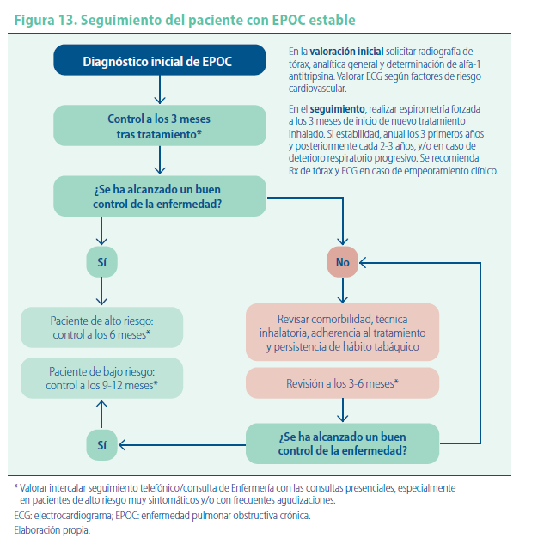
Fuente: de Míguel-Díez J, Panero Hidalgo P, Cimas Hernando JE, Sanz Almazán M, Plaza Zamora FJ, Villanueva Pérez M, et al. Criterios de derivación en EPOC. Continuidad asistencial. Madrid: IMC; 2023.

Slide 62
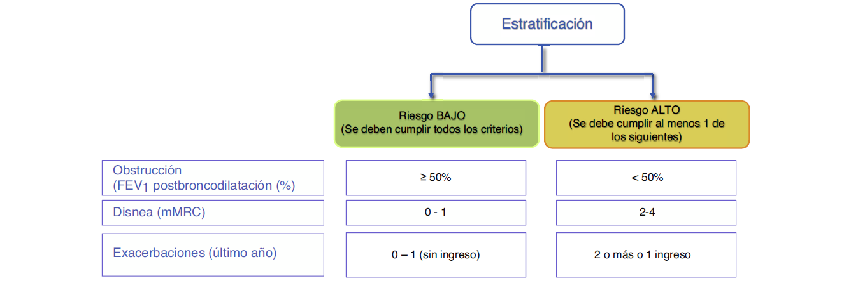
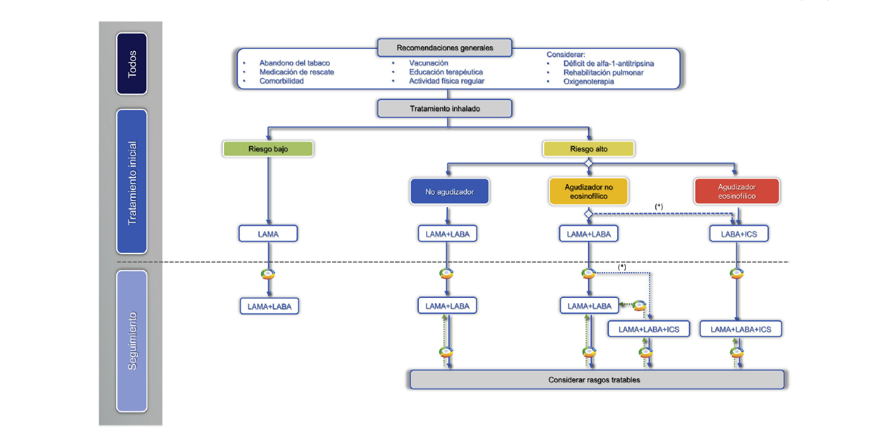
Fuente: Miravitlles M, Calle M, Molina J, Almagro P, Gómez JT, Trigueros JA, et al. Actualización 2021 de la Guía Española de la EPOC (GesEPOC). Tratamiento farmacológico de la EPOC estable. Arch Bronconeumol. enero de 2022;58(1):69-81.

Slide 63
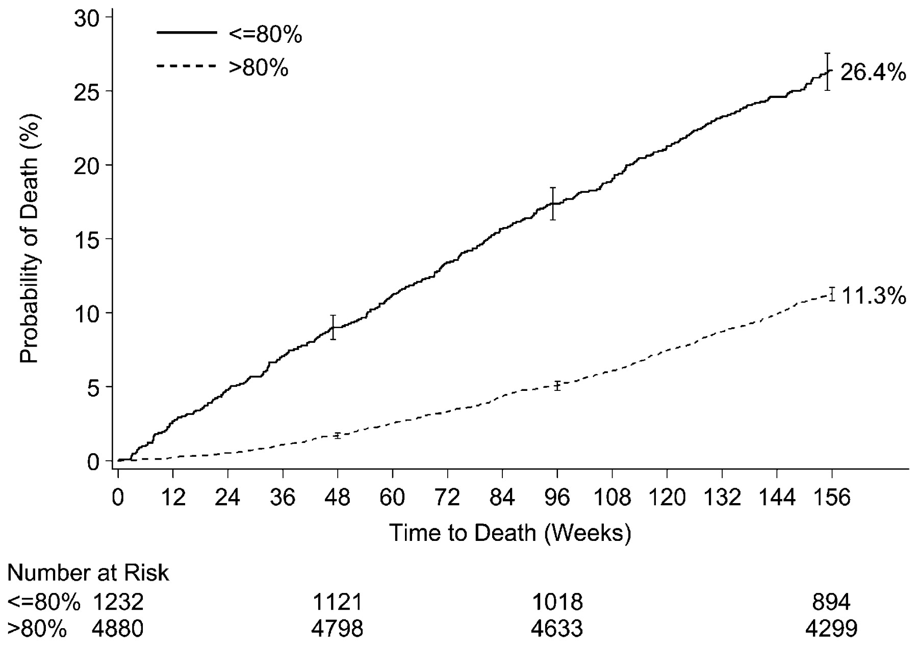
Adherencia al tratamiento
Kaplan–Meier plot of survival in patients adherent to study treatment and patients not adherent.
Vestbo J, Anderson JA, Calverley PMA, Celli B, Ferguson GT, Jenkins C, et al. Adherence to inhaled therapy, mortality and hospital admission in COPD. Thorax. 1 de noviembre de 2009;64(11):939-43.
Subanálisis Estudio Torch
Copyright © BMJ Publishing Group Ltd & British Thoracic Society. All rights reserved.
Notes:
Kaplan–Meier plot of survival in patients adherent to study treatment and patients not adherent. Reducción de la mortalidad por cualquier caso en un 60% en los tres años del studio. Reducción de una exacerbación grave en los tres años del estudio en un 44%.

Slide 64
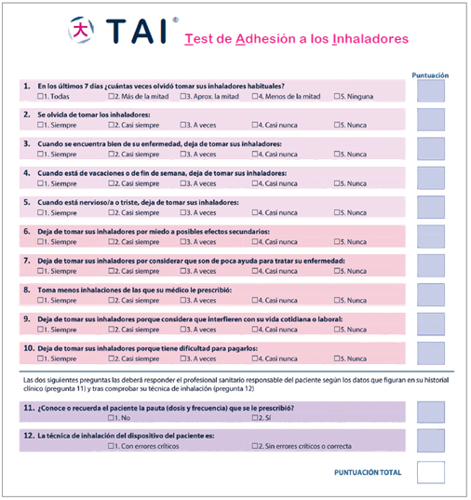





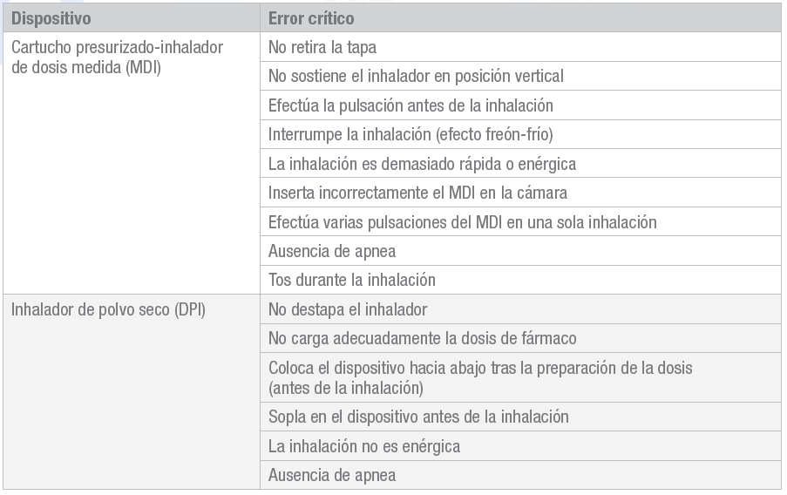
TAI
El Test de Adhesión a los Inhaladores (TAI) es un cuestionario
dirigido a pacientes con Asma o EPOC que, de forma sencilla y fiable, permite medir la adhesión a los inhaladores.
10 Ítems dirigidos al paciente
2 Ítems dirigidos al profesional sanitario
TAI-10
TAI-12
Identificar al paciente con
baja adhesión
Establecer la intensidad
de la adhesión
Orientar el
tipo de incumplimiento
10 preguntas:
1-5 puntos
autoadministradas
Puntuación Interpretación
Buena
49-46 Intermedia
Menos de 45 Mala
2 preguntas:
1-2 puntos
personal sanitario
Puntuación Interpretación
Ítems 1-5 < 25 Errático
Ítems 6-10 < 25 Deliberado
Ítems 11y 12 < 4 Inconsciente
Puntuación Interpretación
50 Buena adhesión
> 50 Baja adhesión
Plaza V, López-Viña A, Cosio BG, et al. Arch Bronconeumol. 2017 Jul;53(7):360-361. Plaza V et al. J Aerosol Med Pulm Drug Deliv. 2016;29(2):142-52.

Slide 65

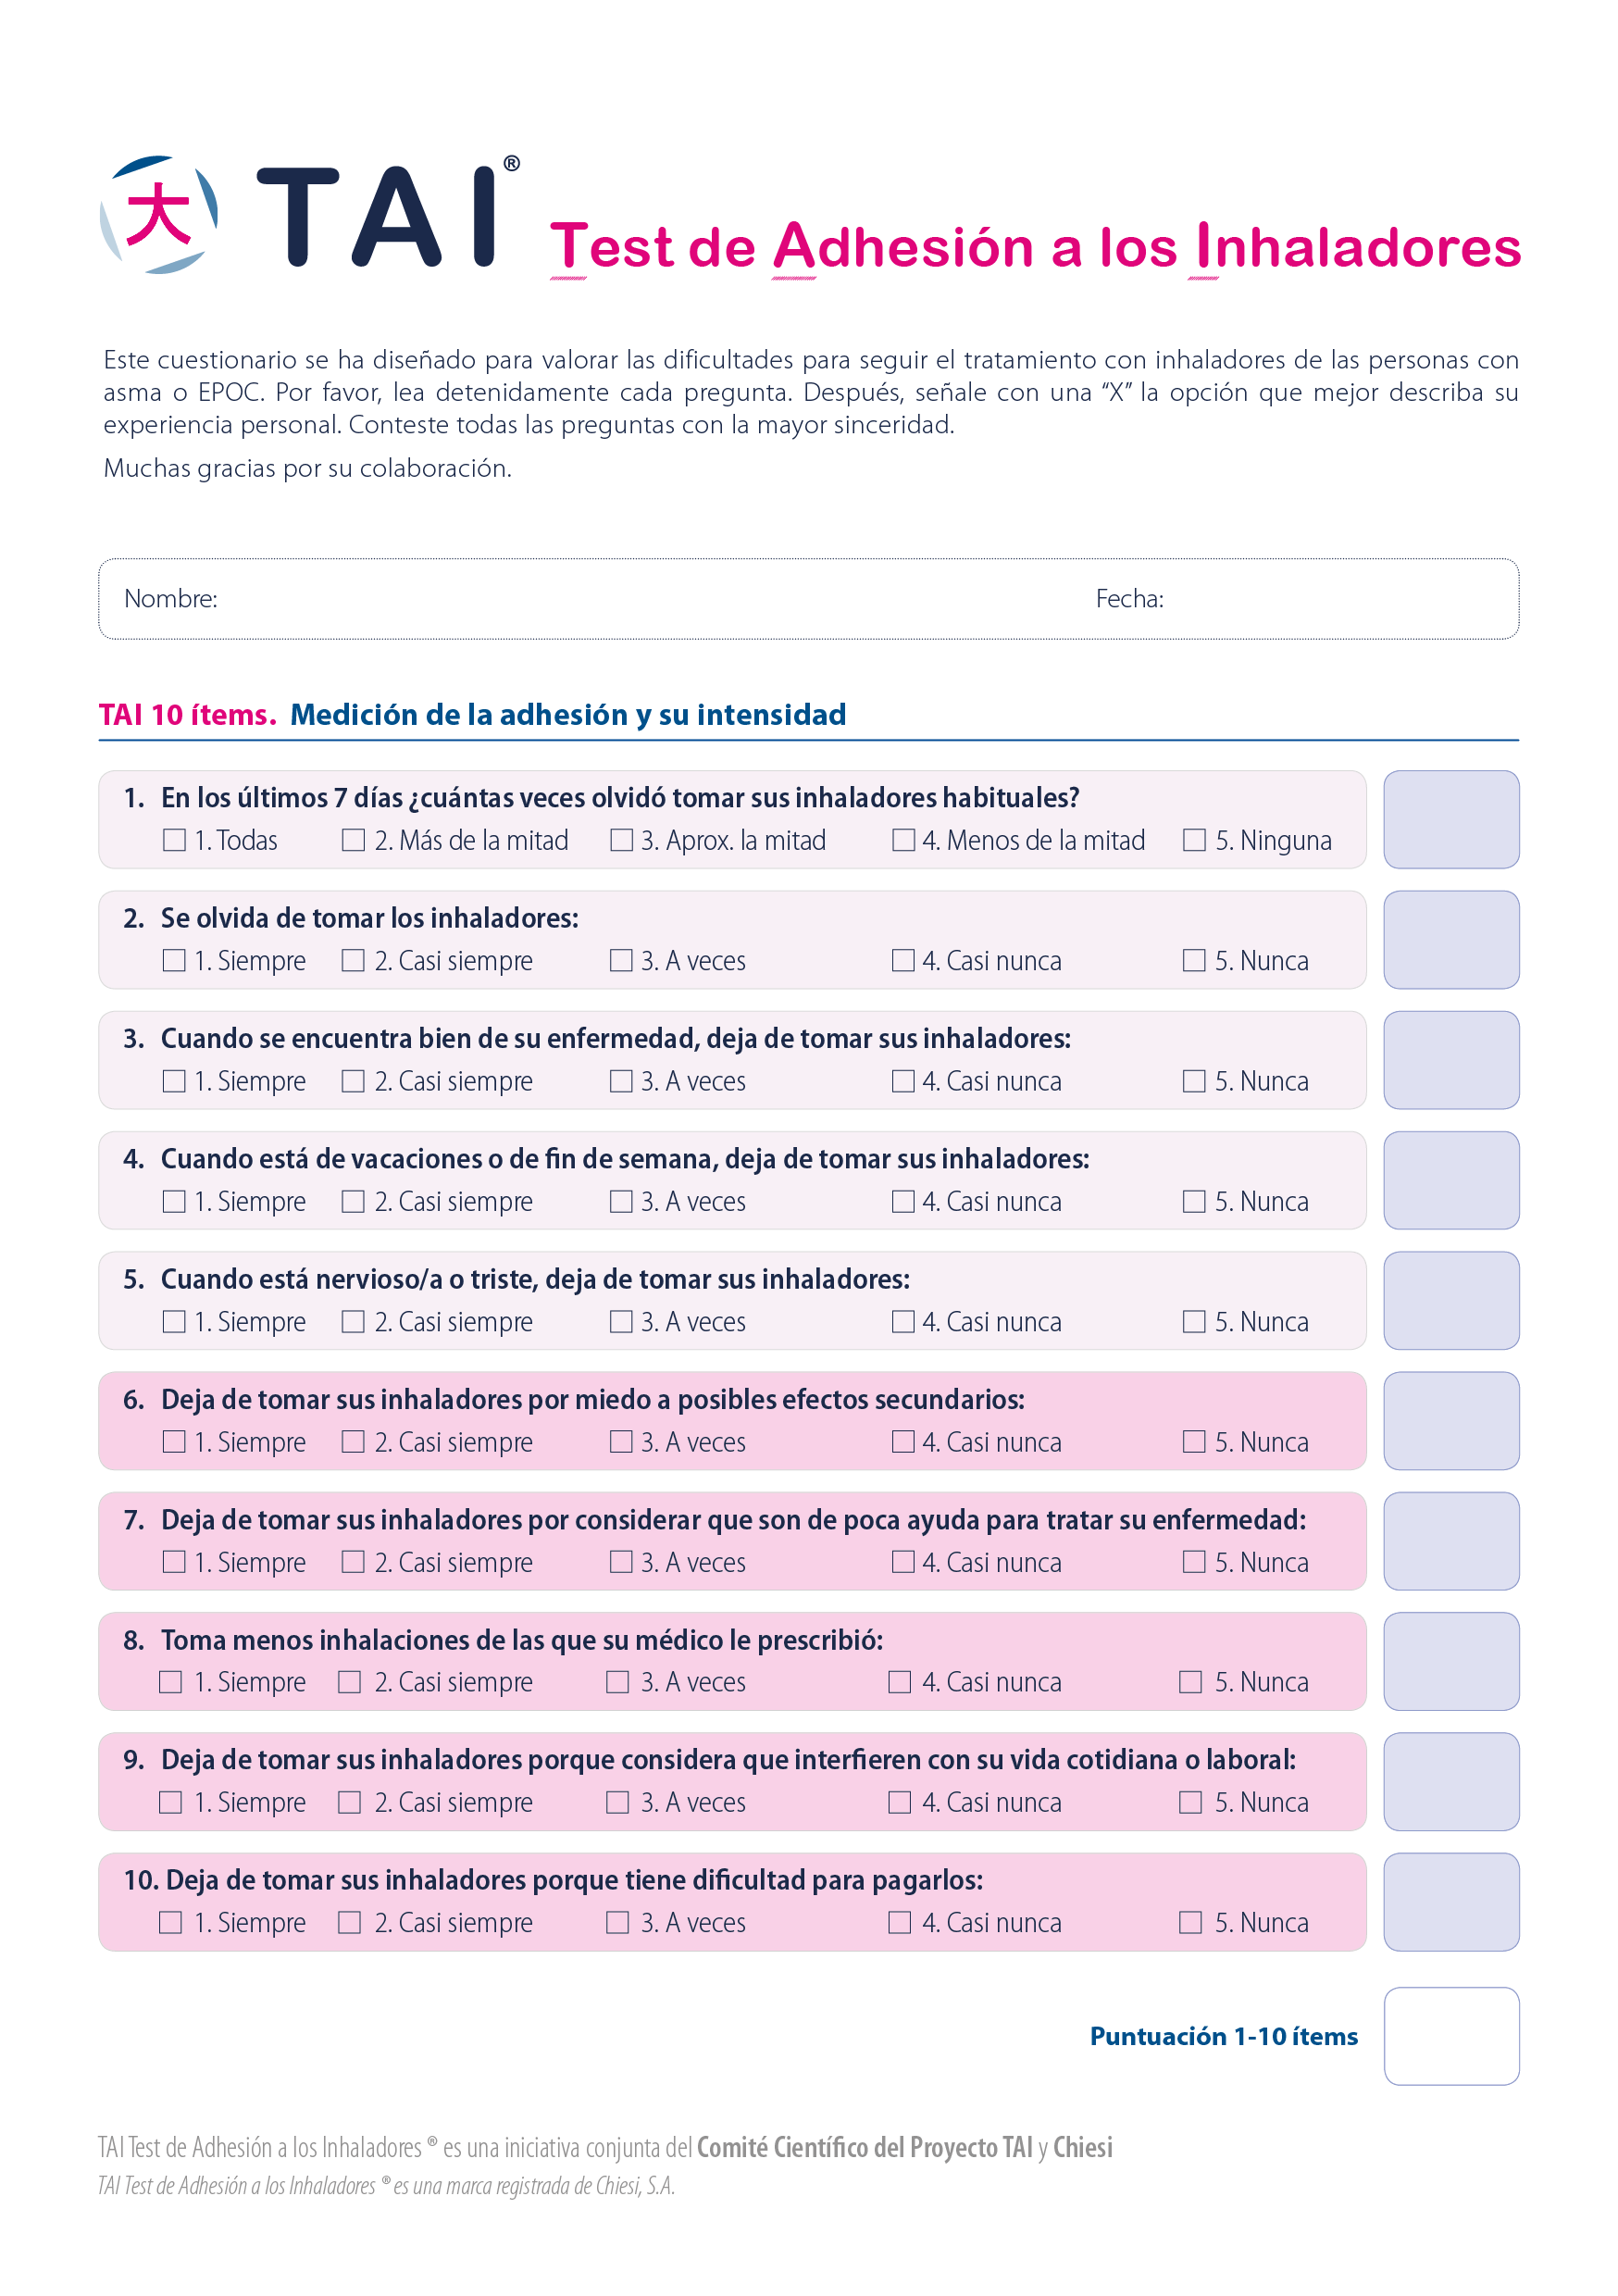
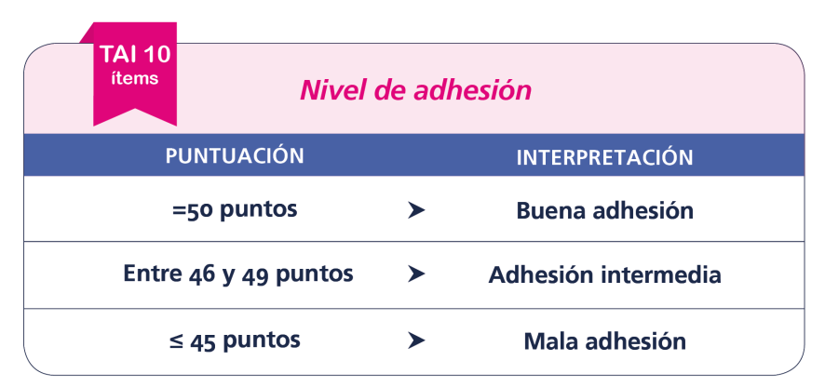
TAI-10
10 Ítems dirigidos al paciente

Slide 66

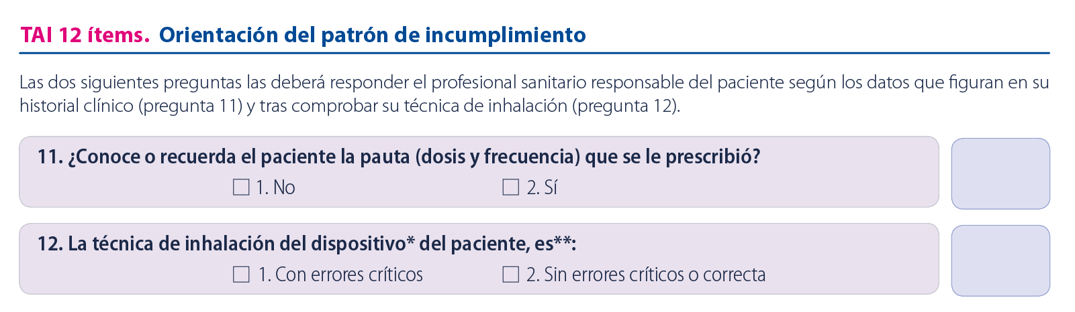

TAI-12
2 Ítems dirigidos al profesional sanitario
Formado por las 10 preguntas que debe autocumplimentar el paciente (TAI 10 ítems), más otras 2 preguntas dirigidas al profesional sanitario que atiende al paciente
Las preguntas dirigidas al profesional sanitario puntúan con 1 o 2 puntos (mal o buen conocimiento de la pauta y técnica de inhalación)

Slide 67

¿Dónde descargarlo?
taitest.com

Slide 68

Patrones de NO adhesión
UN PACIENTE PUEDE PRESENTAR DIFERENTES PERFILES DE NO ADHESIÓN

Slide 69

Test TAI (PREGUNTAS 1 A LA 5)
Los ítems 1 al 5 permiten orientar si el paciente presenta incumplimiento errático

Slide 70
Patrón de no adhesión de tipo errático
Actitudes y comportamientos de los pacientes:
  Tienen intención de adherirse a su tratamiento
  Conocen la pauta de tratamiento
  Presentan una técnica de inhalación adecuada
Pero….Olvidan tomarlo
Motivos por los que los pacientes olvidan tomar el tratamiento prescrito
Interferencia con su ritmo de vida
Periodos vacacionales o fines de semana
Periodos asintomáticos
Ansiedad y depresión
Polimedicación y deterioro cognitivo
Fuente: Plaza V. Programa ADAGIO (Actuación clínica Diferencial para mejorar la Adhesión a los inhaladores. Guía de Intervención Operativa)

Slide 71


Test TAI (PREGUNTAS 6 A LA 10)
Los ítems 6 al 10 permiten orientar si el paciente presenta
incumplimiento deliberado

Slide 72
Patrón de no adhesión de tipo deliberado
Actitudes y comportamientos de los pacientes:
  Conocen la pauta de tratamiento
  Tienen una técnica de inhalación adecuada
  No olvidan tomar el tratamiento
Pero….De manera intencional deciden modificar, interrumpir o no iniciar su pauta de tratamiento prescrita
Motivos por los que los pacientes pueden presentar un patrón de no adhesión deliberada:
Creencia de falta de necesidad de tratamiento
Preocupaciones por los efectos adversos
Reducción de la dosis prescrita
Características del propio tratamiento valoradas negativamente por los pacientes (sabor, complejidad o interferencia con la vida cotidiana o laboral)
Coste de los tratamientos
Fuente: Plaza V. Programa ADAGIO (Actuación clínica Diferencial para mejorar la Adhesión a los inhaladores. Guía de Intervención Operativa)

Slide 73

Test TAI (PREGUNTAS 11 A LA 12)
Los ítems 11 y 12 permiten orientar si el paciente presenta
incumplimiento inconsciente

Slide 74
Patrón de no adhesión de tipo inconsciente
Actitudes y comportamientos de los pacientes:
  Tienen intención de adherirse a su tratamiento
  No presentan falsas creencias sobre la enfermedad o el tratamiento
  No olvidan tomar la medicación
Pero….no lo toman correctamente
Motivos por los que los pacientes pueden presentar un patrón de no adhesión inconsciente:
Desconocimiento u olvido de la pauta o dosificación prescrita
Técnica de inhalación incorrecta
Fuente: Plaza V. Programa ADAGIO (Actuación clínica Diferencial para mejorar la Adhesión a los inhaladores. Guía de Intervención Operativa)

Slide 75
Estrategias para mejorar la Adhesión
ERRÁTICA
(olvidadizo)
INCONSCIENTE
(falta conocimientos)
DELIBERADA
(decisión consciente)
Recordatorios
Soporte social
Simplificar tratamiento
Enlace con hábitos diarios
Técnica de inhalación
Instrucción/Entreno
Cambio dispositivo
Plan de auto manejo
Instrucciones escrito o vídeo
Toma decisiones compartida
Intervenciones motivacionales
Enlazar con objetivos personales
Reembolso
Posibles
soluciones
Paciente
Tratamiento
Sistema
Creencias
Comorbilidades
Conocimientos
Percepción de necesidad
Multi-medicación
Efectos secundarios
Tipo inhalador
Régimen terapéutico
Controlador/Rescate
Acceso a la medicación
Instrucciones del inhalador
Seguimiento
Relación con sanitarios
Soporte social
Modificadores
Fuente: Van Boven JFM, Lavorini F, Dekhuijzen PNR, Blasi F, Price DB, Viegi G. Urging Europe to put non-adherence to inhaled respiratory medication higher on the policy agenda: a report from the First European Congress on Adherence to Therapy. Eur Respir J. mayo de 2017;49(5):1700076.

Slide 76
Estrategias de intervención
Patrón de adhesión de tipo errático
Adaptación y simplificación de régimen
Vincular a rutina diaria
Recordatorios
Patrón de adhesión de tipo deliberado
Entrevista motivacional
Terapia cognitivo conductual
Patrón de adhesión de tipo inconsciente
Estrategias educativas

Slide 77

Patrón de no adhesión de tipo errático
El paciente olvida administrarse el tratamiento debido a: Interferencia con su ritmo de vida, periodos vacacionales o fines de semana, periodos asintomáticos, ansiedad y depresión, polimedicación y deterioro cognitivo.
Estrategias de intervención específicas:
  Adaptación y simplificación del régimen
  Vincular a una rutina diaria
  Recordatorios
Fuente: Plaza V. Programa ADAGIO (Actuación clínica Diferencial para mejorar la Adhesión a los inhaladores. Guía de Intervención Operativa)

Slide 78
Patrón de no adhesión de tipo errático
Adaptación y simplificación del régimen terapéutico:
  Adecuar el régimen y las estrategias de intervención prescritas a las características específicas del paciente.
  Usar el método de inhalación más fácil para el paciente concreto (el que escoja el paciente)
  Revisar el tratamiento con el paciente.
  Adaptar las tomas a la rutina diaria del paciente.
  Valorar individualmente la pauta que se adecúe a sus necesidades.
  Hablar de los costes.
Fuente: Plaza V. Programa ADAGIO (Actuación clínica Diferencial para mejorar la Adhesión a los inhaladores. Guía de Intervención Operativa)

Slide 79
Patrón de no adhesión de tipo errático
Vincular la administración del tratamiento a una rutina diaria:
Tomar la medicación inhalada al lavarse los dientes.
Principio de Premack:
También llamado principio de probabilidad diferencial, es una teoría del condicionamiento operante propuesta por el psicólogo estadounidense David Premack, que indica que cuando dos estímulos se vinculan, el que tiene mayor probabilidad de ocurrir refuerza positivamente a otro menos probable.
Fuente: Plaza V. Programa ADAGIO (Actuación clínica Diferencial para mejorar la Adhesión a los inhaladores. Guía de Intervención Operativa)

Slide 80
Patrón de no adhesión de tipo errático
Apoyarse en recordatorios:
Utilizar recordatorios que ayuden al paciente a evitar el olvido.
Los recordatorios pueden ser múltiples y diversos: alarmas en el móvil, calendario de papel o electrónico, agenda, e.mail, llamadas de teléfono, SMS, apps, materiales en papel en sitio visible…
Fuente: Plaza V. Programa ADAGIO (Actuación clínica Diferencial para mejorar la Adhesión a los inhaladores. Guía de Intervención Operativa)

Slide 81

Patrón de no adhesión de tipo deliberado
El paciente de manera intencional decide modificar, interrumpir o no iniciar su pauta de tratamiento prescrita, debido a:
Creencia de falta de necesidad de tratamiento, preocupaciones por los efectos adversos, características del propio tratamiento, opinión personal sobre la dosis prescrita, coste de los tratamientos.
Estrategias de intervención específicas:
  Entrevista motivacional
  Terapia cognitivo-conductual
Fuente: Plaza V. Programa ADAGIO (Actuación clínica Diferencial para mejorar la Adhesión a los inhaladores. Guía de Intervención Operativa)

Slide 82
Patrón de no adhesión de tipo deliberado
PRECONTEMPLACIÓN
  Concienciar con información
  Ofrecer opiniones y esperanzas
  Fomentar la reflexión
CONTEMPLACIÓN
  Dar información
  Ayudar a analizar los pros y los contras
  Aumentar su autoeficacia
PREPARACIÓN
  Buscar y consensuar objetivos
  Proporcionar estrategias para el cambio
  Utilizar refuerzos para estimularlos
ACCIÓN
  Enseñar habilidades de autocuidado
  Seguir reforzando
MANTENIMIENTO
  Enseñar estrategias preventivas para evitar el incumplimiento
  Ayudar a redefinir objetivos
  Continuar utilizando refuerzos
Fuente: Plaza V. Programa ADAGIO (Actuación clínica Diferencial para mejorar la Adhesión a los inhaladores. Guía de Intervención Operativa)

Slide 83
Patrón de no adhesión de tipo deliberado
Reestructuración cognitiva y comportamiento
Automatismos | Reestructurar
Atención selectiva: Solo atendemos a lo negativo | Atender por igual lo positivo y lo negativo
Magnificar los efectos negativos y minimizar los efectos positivos | Valorar por igual lo positivo y lo negativo
Utilizar adjetivos exagerados: condicionamiento semántico: Horrible, terrible, fatal, imposible, etc. | Ajustar los adjetivos a la realidad del paciente: Incómodo, desagradable, difícil, etc.
Anticipar sólo lo negativo: Probable: “Y si ocurre…” Seguro: “Seguro que…” | Ver si existe la posibilidad de resolver o paliar lo negativo Ver si existe la posibilidad de que no ocurra lo negativo, incluso que sea positivo
Expresar obligaciones: “Tengo que…”; “Debo de…” La sensación de obligación va en contra de la percepción de control | Proponer expresiones alternativas: Si lo hago es porque “me conviene”, “es preferible en mi caso” o porque “quiero…”
Fuente: Plaza V. Programa ADAGIO (Actuación clínica Diferencial para mejorar la Adhesión a los inhaladores. Guía de Intervención Operativa)

Slide 84

Patrón de no adhesión de tipo inconsciente
El paciente no se administra correctamente el tratamiento, debido a:
Desconocimiento u olvido de la pauta descrita, técnica de inhalación incorrecta.
Estrategias de intervención específicas:
Estrategias educativas
Fuente: Plaza V. Programa ADAGIO (Actuación clínica Diferencial para mejorar la Adhesión a los inhaladores. Guía de Intervención Operativa)

Slide 85
Patrón de no adhesión de tipo inconsciente
Refuerzo positivo | Presentar al paciente un estímulo que le guste o le interese inmediatamente después de la realización de la conducta
Modelado | Exhibición, por parte del educador, de patrones adecuados de los comportamientos que son objeto del entrenamiento
Moldeamiento | La conducta a alcanzar se divide en pequeñas partes y se va reforzando hasta alcanzar el objetivo deseado
Retroalimentación | Proporcionar información correcta y útil al paciente acerca de la actuación que ha realizado
Establecimiento de metas | Orientar al paciente a la hora de fijar sus propias metas en relación a la adhesión terapéutica
Contrato conductual | Acuerdos escritos entre el profesional sanitario y el paciente que quiere llevar a cabo un cambio en su comportamiento
Fuente: Plaza V. Programa ADAGIO (Actuación clínica Diferencial para mejorar la Adhesión a los inhaladores. Guía de Intervención Operativa)

Slide 86



  Información sobre la vía inhalada
  Descripción de dispositivos
  Videoteca de demostración de técnicas de inhalación
  Contacto con el paciente: videollamada/chat
  Control de la técnica: envío de vídeo/videollamada
  Medición de la adhesión terapéutica: TAI

Slide 87


Nuevos recursos de telemedicina para la enseñanza y el control de la Terapia Inhalada

Slide 89
Comorbilidades y rasgos tratables

Slide 90

¿De qué se mueren los pacientes con epoc?
Insuficiencia respiratoria
Enfermedades cardiovasculares
Cáncer de pulmón
Enfermedades cerebrovasculares
Notes:
En España, padecen EPOC 2.810.000 personas y es la cuarta causa de muerte no accidental: provoca 28.766 fallecimientos cada año (17.333 hombres y 11.433 mujeres).
Las comorbilidades afectan a los resultados en salud. La mayoría de los pacientes con EPOC fallecen por enfermedades no respiratorias, como las cardiovasculares (~ 25 %), o tumores, principalmente CP (20-33 %), representando las causas respiratorias un 4-35 % y afectando generalmente a pacientes con enfermedad avanzada. De cualquier modo, los pacientes con EPOC presentan un incremento en el riesgo de presentar diversas patologías que va mas allá de lo esperable por la carga de factores de riesgo, y éste aparece ya en los primeros estadios de la enfermedad.

Slide 91

¿De qué se mueren los pacientes con epoc?
1.- Insuficiencia respiratoria
2.- Enfermedades cardiovasculares
3.- Cáncer de pulmón
4.- Enfermedades cerebrovasculares
https://efesalud.com/en2040-pacientes-epoc-moriran-con-epoc-no-por-epoc/
Notes:
La mayoría de nuestros pacientes con epoc, hasta en un 50% morirán por enfermedades cardiovasculares. Uno de cada 8 fumadores padecerán un cáncer de pulmón. La insuficiencia respiratoria es causa frecuente de mortalidad en pacientes con grados de obstrucción elevada
La mortalidad por epoc ha disminuido en todas las regiones mundiales
Pese a ello se espera que sea la 3º causa de muerte en el mundo en 2030, En España es la 5ª causa de muerte en este momento

Slide 92


LOS PACIENTES CON EPOC SUELEN MORIR POR CAUSAS CV
Mortalidad CV en función del GRADO de EPOC
En 5 estudios, hasta el 39 % de las
muertes por EPOC se debieron a causas CV^{1,a}
Los pacientes con EPOC moderada tienen más probabilidades de morir por enfermedad CV que los pacientes con EPOC grave⁷
1. Berry CE, Wise RA. COPD. 2010;7(5):375–82; 2. Pauwels RA et al, Eur Respir J. 1992;5(10):1254-61; 3. Anthonisen NR, et al. Ann Intern Med 2005;142(4):233–9; 4. Burge PS, et al. BMJ. 2000;230:1297–303; 5. McGarvey LP, et al. Thorax. 2007;62(5):411–5; 6. Tashkin DP, et al. N Engl J Med. 2008;359(15):1543-54 Halpin DMG, Martinez FJ. Am J Respir Crit Care Med. 2022;206(10):1201-1207.
Steroids in Obstructive Lung Disease; LHS: Lung Health Study; TORCH: Towards a Revolution in COPD Health; UPLIFT: Understanding Potential Long-term Impacts on function with Tiotropium. EUROSCOP, 18/1.277; ISOLDE, 68/751; TORCH, 911/6.184; UPLIFT, 941/5.993.

Slide 93
La triple terapia reduce el riesgo de muertes cardiovasculares y respiratorias
Evidencia de estudios y de análisis agrupados
Study | Treatment with ICS | Treatment without ICS | Deaths (%) – with ICS | Deaths (%) – without ICS | Hazard Ratio (95% CI), p
IMPACT¹ | FF/UMEC/VI (N=4,151) | UMEC/VI (N=2,070) | 50 (1.2%) | 39 (1.88%) | 0.72 (0.53;0.99) p=0.011
ETHOS² | BUD/FF/G (high dose ICS) (N=2,137) | G/FF (N=2,120) | 28 (1.3%) | 49 (2.3%) | 0.51 (0.34;0.87) p=0.0111
 | BUD/FF/G (low dose ICS) (N=2,121) | G/FF (N=2,120) | 39 (1.8%) | 49 (2.3%) | 0.79 (0.52;1.20) p=0.27
Reducción de la mortalidad en pacientes con EPOC en tratamiento triple fija (LABA/LAMA/ICS) frente a doble broncodilatación (LABA/LAMA)
Los datos de IMPACT & ETHOS van en línea con los de TRILOGY, TRINITY y TRIBUTE
28%
49%
21%
Pooled analysis | Treatment with ICS | Treatment without ICS | Deaths (%) –with ICS | Deaths (%) – without ICS | Hazard Ratio (95% CI), p
TRILOGY, TRINITY, TRIBUTE³ | BDP/FF/G, BDP/FF, BDP/FF+Tiotropium (N=3,745) | Tiotropium, IND/GLY (N=1,844) | 75 (2.0%) | 50 (2.7%) | 0.72 (0.50;1.02) p=0.066
 | BDP/FF/G (N=2,528) | Tiotropium, IND/GLY (N=1,844) | 51 (2.0%) | 50 (2.7%) | 0.72 (0.49;1.06) p=0.096
Non-respiratory mortality (mainly cardiovascular)
TRILOGY, TRINITY, TRIBUTE³ | BDP/FF/G, BDP/FF, BDP/FF+Tiotropium (N=3,745) | Tiotropium, IND/GLY (N=1,844) | 56 (1.5%) | 41 (2.2%) | 0.65 (0.43; 0.97) p=0.037
28%
Análisis agrupado: reducción de la mortalidad relacionada con causas no respiratorias (principalmente cardiovasculares)
35%
1. Lipson DA et al. Am J Respir Crit Care Med. 2020;201(12):1508-1516. 2. Rabe KF et al. N Engl J Med. 2020;383(1):35-48. 3. Vestbo J et al. Eur Respir J. 2018; 13;52(6):1801230.

Slide 94

¿Cuántos fumadores padecerán un cáncer de pulmón?
Uno de cada 20
Uno de cada 15
Uno de cada 10
Uno de cada 5

Slide 95
¿Cuántos fumadores padecerán un cáncer de pulmón?
Uno de cada 20
Uno de cada 15
Uno de cada 10
Uno de cada 5
SEMERGEN. ¿Qué debe saber un médico de familia del cáncer de pulmón? FMF. N.º 8, marzo 2023.
Notes:
El tabaquismo es el principal factor de riesgo para desarrollar un CP. Para Europa, se estima que el 91 % de las muertes por CP en hombres y el 65 % en mujeres son atribuibles al tabaco⁽¹⁶⁾. Entre un 9 % y un 15 % de los CP se puede atribuir a los carcinógenos en el medio laboral, siendo el radón (Rn) el responsable de hasta un 10 % de los casos. La contribución de la contaminación ambiental no parece suponer más del 1 % - 2 % de la carga total⁽¹⁷⁾. En España, la distribución del Rn se concentra en áreas de Galicia y Extremadura, lo que, unido al elevado consumo de tabaco en dichas regiones, puede justificar la elevada prevalencia de CP en estas zonas (Figura 3) ⁽¹⁸⁾. El Rn es más frecuente en zonas montañosas o rocosas y, por su forma gaseosa, puede desplazarse y entrar en las edificaciones donde, por su densidad, se deposita preferentemente en las zonas más bajas de las casas⁽¹⁹⁾.
Respuesta correcta: hasta 20 de cada 100
Entre un 10-15% de los fumadores desarrollarán un cáncer de pulmón. El riesgo relativo se incrementa en función del número de paquetes año, siendo de 10 para los fumadores de un paquete al día frente a 20 de los de dos paquetes diarios frente a los no fumadores.
A igualdad de consumo en PA la duración del hábito es mas importante que la intensidad.
En pacientes fumadores la presencia de enfisema en TAC multiplica el riesgo de desarrollar un CP

Slide 96


¿Tienes controlados
a tus pacientes con epoc?
-J.L. Lopez-Campos, P. Almagro, J.T. Gómez et al., [Translated article] Spanish COPD Guideline (GesEPOC) Update: Comorbidities, Self-Management and Palliative Care, Archivos de Bronconeumología, https://doi.org/10.1016/j.arbres.2021.08.023
Notes:
Pregunta abierta para interaccionar y valorar si se usan herramientas. Hablar sobre la rigidez de las GPC
El hilo conductor del curso es el control de la enfermedad

Slide 97

Control clínico
Se define el control clínico de la EPOC como el mantenimiento a lo largo del tiempo de una situación de bajo impacto clínico adecuada a la gravedad de la propia enfermedad.
El término de control en EPOC implica medir, monitorizar e intervenir, con la implicación del médico y del paciente en el logro de los objetivos, ligados a mejorar calidad de vida y a conseguir estabilidad en una enfermedad definida como progresiva.

Slide 98

¿Cuántos pacientes con epoc grave definida como FEV₁ < 50% están controlados?
15%
25%
35%
45%

Slide 99



¿Cuántos pacientes con epoc grave definida como FEV₁ < 50% están controlados?
15%
25%
35%
45%
Impact of comorbidities in COPD clinical control criteria. The CLAVE study
Almagro et al. BMC Pulmonary Medicine (2024) 24:6 https://doi.org/10.1186/s12890-023-02758-0
M Calle RubIo, M Miravitlles, JJ Soler et al, Clinical control in COPD and therapeutic implications: The EPOCONSUL audit , https://doi.org/10.21203/rs.3.rs-4248603/v1
Notes:
Los pacientes con epoc grave y, en menor medida el resto de pacientes con epoc están mal controlados
En la diapositiva que se presenta se observa que los pacientes peor controllados son los de mayor gravedad y los que presentan fenotipo exacerbador
En gran medida se debe a la falta de adecuación del tratamiento, la inhercia terapéutica y la presencia de comomrbilidades
Among 4801 patients with severe COPD (27.5% controlled and 72.5% uncontrolled), after adjustment by age and FEV1%, comorbidities related to lack of clinical control were cardiovascular diseases (heart failure, peripheral vascular disease and atrial fbrillation; pEn esta publicación de abril de 2024 sobre el estudio realizado en consultas de Neumología sobre el control de los pacientes con EPOC en la mitad se podía valorar los criterios de control de GesEPOC y de ellos la mitad estaban mal controlados pese a la percepción del médico de buen control en la mitad de los mismos. La inercia terapéutica alcanzaba hasta el 70% de los casos.
Results : 4225 patients from 45 hospitals in Spain were audited. In 1804 (42.7%) patients were analysed clinical control for having all the GesEPOC criteria. 49.1% of patients were classified as uncontrolled, and of them, in 42.2% there was a disagreement with the doctor's perception, which was reported in visit as good control. There was therapeutic inertia (TI), not taking any change or action in the treatment of COPD, in 68.4% of uncontrolled patients and in 9.1% uncontrolled patients not taking any action was made at the visit. Factors associated with TI in uncontrolled patients were there is disagreement in the degree of control reported by the doctor who performed the visit [Physician's perception is controlled versus uncontrolled, OR: 3.37 (2.33- 4.88), p<0.001] and having a lower burden of associated comorbidities [Charlson comorbidity index ≥3 versus <3, OR 0.8 (0.1–3.0), p=0.014]. The probability of a doctor having a disagreement in the perception in uncontrolled patients was lower in patients with severe exacerbations [OR 0.3 (0.17 – 0.78), p=0.009] or with more exacerbations in the last year [OR 0.6 (9.4 – 0.9), p=0.019]. Uncontrolled patients in whom their physician's perceived control was referred to as good are 2.7 less likely to receive a therapeutic action at the visit, and 4.7 more likely to be scheduled for a longer check-up. Conclusions: Therapeutic inertia exists in more than half of uncontrolled patients and is more likely when there was disagreement with the criteria of the physician responsible for the visit who reported that there was good control, this being more likely in the patient with less history of exacerbations.

Slide 100

¿Preguntáis por los síntomas?
Day and Night Control of COPD and Role of Pharmacotherapy: A Review
International Journal of Chronic Obstructive Pulmonary Disease 2020:15 1269–1285
10.2147/COPD.S240033. eCollection 2020
Notes:
El objetivo de esta pregunta es el de adecuar el tratamiento a las características de los pacientes,
Un aspecto importante en cualquier paciente es el del control de la enfermedad. Se ha demostrado que los pacientes con EPOC de riesgo alto (y también en menor medida los de riesgo bajo) presentan un control subóptimo. Esto puede deberse a múltiples condicionantes, como la elección de un dispositivo adaptado y consensuado con el paciente o la variabilidad de los síntomas, que se puede explicar en parte por la variabilidad circadiana de la función pulmonar. En las fases REM (rapid eye movement), más intensas en la segunda parte de la noche, el diafragma es el único músculo capaz de moverse. La estimulación parasimpática es también mayor por la noche. Algunos autores recomiendan una posología cada 12 horas de los fármacos inhalados para disminuir estas alteraciones. Los CI, administrados por la noche, disminuyen también la inflamación inducida por las células de Clara, que es mayor durante la noche. Todos los CI son efectivos con una posología de una vez al día, pero parecen ser más efectivos con dos dosis diarias59

Slide 101

Comorbilidades
Paciente pluripatológico:
Presencia de dos o más patologías crónicas que condicionen una especial susceptibilidad y fragilidad clínica.
Paciente crónico complejo:
  Sobreutilización del servicio de salud, polifarmacia, deterioro funcional o mala situación socio familiar.
Multimorbilidad:
Presencia de dos o más patologías crónicas que en este momento no supongan un incremento del riesgo de deterioro clínico.
Discapacidad:
  Dificultad o dependencia para realizar las actividades esenciales de una vida independiente.
Fragilidad:
Situación de vulnerabilidad ante pequeñas agresiones. Se caracteriza por al menos 3 de las siguientes características: baja resistencia al esfuerzo, inactividad física, lentitud de movimientos y pérdida de peso.
CONSULTEPOC. Manual práctico para la consulta del paciente con EPOC en AP. ISBN: 978-84-17572-63-1
Manual para la interrelación entre la Atención Primaria y Especializada en el manejo integral del paciente con EPOC. ISBN 847-86-76546
.
Notes:
La mejoría de las condiciones de vida y la eficacia de la atención sanitaria logran la supervivencia de pacientes que antes morían a consecuencia de enfermedades que hoy se transforman en crónicas. Hace un siglo menos del 1 % de la población alcanzaba la edad de los 100 años, mientras que hoy el 30 % de los nacidos serán, previsiblemente, centenarios. El aumento de la longevidad se asocia a un incremento de probabilidades de padecimiento de nuevas enfermedades crónicas. Aunque no existe una definición consensuada de comorbilidad, este término suele definirse como la presencia de otros trastornos que coexisten con una patología de base, considerada como principal. Este concepto clásico está en revisión ante el aumento de la esperanza de vida y la mejoría en los tratamientos en las enfermedades crónicas y hace que en nuestras consultas nos encontremos más con pacientes pluripatológicos, definidos por la presencia de dos o más patologías crónicas que condicionen una especial susceptibilidad y fragilidad clínica

Slide 102
EPOC y comorbilidades
ECV.
IC.
Enfermedad isquémica cardiaca.
Arritmias.
Enfermedad arterial periférica.
Hipertensión.
Pulmón.
Cáncer de Pulmón.
Bronquiectasias.
Apnea obstructiva del sueño.
Higiene dental y periodontitis.
Síndrome metabólico y diabetes.
Reflujo gastroesofágico.
Osteoporosis.
Sangre.
  Anemia.
  Policitemia.
Trastornos mentales.
  Ansiedad/Depresión.
SNC.
  Deterioro cognitivo.
Varios.
  Fragilidad.
  EPOC como parte de una multimorbilidad (2 o más patologías crónicas).
  Deficiencia de Vitamina D.
Notes:
Se reflejan las comorbilidades más frecuentes que afectan al paciente EPOC. Destacan las vasculares, el cáncer de pulmón y las psiquiátricas como la depresión.
En varones son más prevalentes las ECV mientras que en mujeres lo son osteoporosis y depresión.

Slide 103

Estudio CLAVE: Comorbilidades y control de la EPOC
Almagro et al. BMC Pulmonary Medicine (2024) 24:6

Slide 104
Relación de las comorbilidades con la falta de control en la EPOC
Tamaño de los discos es proporcional a la prevalencia del factor
El centro representa la falta del control de la EPOC y los círculos expresan la fuerza de asociación (usando el odds ratio)
Cuanto mayor es el odds ratio, más relacionado con la falta de control (centro)
Fig. 2 COPD comorbidome. Binary logistic regression adjusted by age and FEV1% to identify comorbidities potentially associated with the lack of control of COPD.
Almagro et al. BMC Pulmonary Medicine (2024) 24:6
Notes:
Esta gráfica explica la comorbilidades individuales relacionadas con el control de la EPOC. También incluye otras comorbilidades no incluidas en la escala Charlson. El tamaño de cada bola es proporcional a la prevalencia de esta comorbilidad. Cuanto más cercano al centro, más relacionado con el control de la EPOC. Los números indica Odds ratio.
Así vemos en el análisis ajustado, que los clusters más relevantes fueron enfermedades metabólicas cardiovasculares, enfermedades psicológicas, reflujo gastroesofágico , anemia ferropénica, osteoporosis , enfermedad del sueño y apnea y demencia. La demencia ( D) tiene el mayor impacto en la falta de control de la EPOC (OR: 3.9; 95% CI: 1.4-10.8; p=0.0102) pero muy baja prevalencia (1%).
Respecto a las comorbilidades metabólicas, las más relevantes fueron diabetes con daño orgánico ( DM*)-(OR: 2.3;95% CI: 1.5-3.6), diabetes sin daño orgánico ( DM) (OR: 1.2; 95% CI: 1.0-1.44), obesidad abdominal ( AO) (OR: 1.4; 95% CI: 1.2-1.7) e hipertensión arterial (CVD) (OR: 1.2; 95% CI: 1.1-1.4). Otras comorbilidades significativas ( en verde) fueron insuficiencia cardiaca ( HF) , enfermedad vascular periférica (aPVD) y fibrilación auricular crónica ( AF) .
Respecto a las enfermedades psicológicas, vemos como ambas depresión y ansiedad ( en azul) estuvieron relacionadas con la falta de control.
Otras con menor relación con el control de la EPOC fueron anemia no ferropénica ( An), osteoporosis ( OST) , apnea del sueño ( OAHAS)
CVD; cerebrovascular disease
GER: reflujo gastroesofágico

Slide 105

En población adulta ambulatoria, los pacientes con EPOC tienen un riesgo ajustado entre 2 y 5 veces superior de presentar cardiopatía isquémica que los pacientes sin EPOC, independientemente de otros FRCV ^{1,2}
EPOC: enfermedad pulmonar obstructiva crónica; FRCV: factores de riesgo cardiovasculares; HTA: hipertensión arterial; AOS: síndrome de apnea obstructiva del sueño
1. Westerik JAM et al. Respiratory Research. 2017;18(1):31; 2. Miravitlles M, et al. Arch de Bronconeumol. 2017; 53(6) (Supl 1), 2-64. 3. SOCAMPAR. Casos y temas en neumología. Disponible en: https://socampar.com/archivos/Manuales/Temas%20patologia%20del%20torax.pdf Abril 2023,

Slide 106

Asociación entre EPOC y enfermedad CV
16,1
11,7
Estos hallazgos soportan las conclusiones de que la EPOC es un factor de riesgo independiente de ECV
11,4
1. Curkendall SM et al. Ann Epidemiol. 2006;16:63–70;
2. Müllerova H et al. Chest. 2013;144:1163–1178;
3. Finkelstein J et al. Int J Chron Obstruct Pulmon Dis. 2009;4:337–349;
4. Chen W et al. Lancet Respir Med. 2015;3:631–639
Notes:
Enfermedad cardiovascular en pacientes con enfermedad pulmonar obstructiva crónica, Saskatchewan Canadá enfermedad cardiovascular en pacientes con EPOCSuellen M Curkendall 1, Cynthia DeLuise, Judith K Jones, Stephan Lanes, Mary Rose Stang, Earl Goehring Jr, Dewei SheLas afiliaciones se expandenPMID: 16039877 DOI: 10.1016/j.annepidem.2005.04.008AbstractoPropósito: medir la prevalencia, la incidencia y la mortalidad de los resultados cardiovasculares entre las personas con enfermedad pulmonar obstructiva crónica (EPOC) y evaluar en qué medida estos resultados difieren de las personas sin EPOC.Métodos: Estudio de cohorte retrospectivo en bases de datos longitudinales de atención médica mantenidas por el gobierno de Saskatchewan, Canadá. Los sujetos eran personas de 40 años o más que fueron diagnosticadas con EPOC entre 1997 y 2000 y que recibieron dos o más recetas de broncodilatadores dentro de los 6 meses posteriores al diagnóstico. Cada sujeto fue emparejado por edad y sexo con dos controles sin EPOC ni asma. Resultados: De los pacientes con EPOC (n = 11 493), el 54 % eran hombres y el 74 % tenían 65 años o más. La prevalencia de todas las enfermedades cardiovasculares fue mayor en el grupo de EPOC que en el grupo de comparación. Después de ajustar por riesgo cardiovascular, las razones de probabilidad de prevalencia fueron: arritmia 1,76 (intervalo de confianza [IC]: 1,64-1,89), angina 1,61 (IC: 1,47-1,76), infarto agudo de miocardio 1,61 (IC: 1,43-1,81), corazón congestivo fracaso 3,84 (IC: 3,56-4,14), ictus 1,11 (IC: 1,02-1,21), embolismo pulmonar 5,46 (IC: 4,25-7,02). El riesgo de hospitalización debido a cada causa cardiovascular fue elevado en el grupo de EPOC. La razón de riesgo de mortalidad cardiovascular fue de 2,07 (IC: 1,82-2,36) y de mortalidad por cualquier causa de 2,82 (IC: 2,61-3,05).Conclusiones: Las personas con EPOC diagnosticada y tratada tienen mayor riesgo de hospitalizaciones y muertes por enfermedades cardiovasculares.Más información sobre este texto de origenPara obtener más información sobre la traducción, se necesita el texto de origenEnviar comentariosPaneles laterales
AbstractoAntecedentes: la enfermedad cardiovascular (ECV) es común entre los pacientes con EPOC. Sin embargo, no está claro si esto se debe a factores de riesgo compartidos o si la EPOC aumenta el riesgo de ECV de forma independiente. Este estudio tuvo como objetivo proporcionar una revisión sistemática de los estudios que investigaron la asociación entre los resultados de la EPOC y las ECV, evaluando cualquier efecto de confusión por factores de riesgo comunes.Métodos: Se realizó una búsqueda en MEDLINE (vía PubMed) de estudios observacionales publicados entre enero de 1990 y marzo de 2012 que reportaran comorbilidad cardiovascular en pacientes con EPOC (o viceversa).Resultados: De las 7322 citas identificadas, 25 estudios fueron relevantes para esta revisión sistemática. Veintidós estudios proporcionaron una estimación del riesgo de ECV en la EPOC, mientras que cuatro estudios proporcionaron estimaciones del riesgo de EPOC en la ECV. La prevalencia bruta para la categoría de ECV agregada osciló entre el 28 % y el 70 %, probablemente debido a las diferencias en las poblaciones estudiadas y las definiciones de ECV; Las estimaciones de razón de tasas (RR) no ajustadas de ECV no especificada entre pacientes con EPOC en comparación con pacientes sin EPOC oscilaron entre 2,1 y 5,0. La asociación entre EPOC y ECV persistió después del ajuste por factores de riesgo compartidos en la mayoría de los estudios. Dos estudios encontraron una relación entre la gravedad de la limitación del flujo de aire y el riesgo de ECV. Se observaron RR aumentados para los tipos individuales de ECV, pero sus estimaciones variaron considerablemente para la insuficiencia cardíaca congestiva, la enfermedad cardíaca coronaria, las arritmias, el accidente cerebrovascular, la hipertensión arterial y la enfermedad arterial periférica.Conclusiones: Los datos observacionales disponibles respaldan la hipótesis de que la EPOC se asocia con un mayor riesgo de ECV.Más información sobre este texto de origenPara obtener más información sobre la traducción, se necesita el texto de origenEnviar comentariosPaneles laterales
Abstract
Rationale: Recent studies described association between chronic obstructive pulmonary disease (COPD) and increased risk of cardiovascular diseases (CVD). In their analysis none of these studies accounted for sociodemographic factors, health behaviors, and patient comorbidities simultaneously.
Objective: To study whether COPD diagnosis is an independent risk factor for CVD.
Methods: Subjects aged 40 years and older (N = 18,342) from the sample adult file of the 2002 National Health Interview Survey (NHIS) were included in the analysis. Chi-squared tests and odds ratios (OR) were utilized to compare the data. Multiple logistic regression was employed to analyze the association between COPD and CVD with simultaneous control for sociodemographic factors (age, gender, race, marital status, education, income), health behaviors (tobacco use, alcohol consumption, physical activity), and patient comorbidities (diabetes, hypertension, high cholesterol, and obesity). The analysis employed NHIS sampling weights to generate data representative of the entire US population.
Results: The COPD population had increased prevalence of CVD (56.5% vs 25.6%; P < 0.0001). Adjusted logistic regression showed that COPD patients (N = 958) were at higher risk of having coronary heart disease (OR = 2.0, 95% CI: 1.5-2.5), angina (OR = 2.1, 95% CI: 1.6-2.7), myocardial infarction (OR = 2.2, 95% CI: 1.7-2.8), stroke (OR = 1.5, 95% CI: 1.1-2.1), congestive heart failure (OR = 3.9, 95% CI: 2.8-5.5), poor circulation in lower extremities (OR = 2.5, 95% CI: 2.0-3.0), and arrhythmia (OR = 2.4, 95% CI: 2.0-2.8). Overall, the presence of COPD increased the odds of having CVD by a factor of 2.7 (95% CI: 2.3-3.2).
Conclusions: These findings support the conclusion that COPD is an independent risk factor for CVD.
Keywords: cardiovascular disease; case-control study; chronic obstructive pulmonary disease; population-based analysis; risk factors.
Algunas frases pueden tener alternativas según el género. Haz clic en una frase para ver las alternativas. Más información
star_border
Abstracto Antecedentes: la enfermedad pulmonar obstructiva crónica (EPOC) es un trastorno inflamatorio sistémico asociado con una mayor prevalencia comórbida de enfermedades cardiovasculares. Nuestro objetivo fue cuantificar las magnitudes de la asociación entre los tipos generales y específicos de enfermedad cardiovascular, los principales factores de riesgo cardiovascular y la EPOC. Métodos: buscamos en las bases de datos Cochrane, Medline y Embase estudios publicados entre el 1 de enero de 1980 y el 30 de abril de 2015 sobre la prevalencia de enfermedades cardiovasculares y sus factores de riesgo en pacientes con EPOC versus controles emparejados o muestras aleatorias del público en general. . Evaluamos las asociaciones con metanálisis de efectos aleatorios. Estudiamos la heterogeneidad y los sesgos con metarregresiones de efectos aleatorios, análisis de sensibilidad jackknife, evaluación de gráficos en embudo y pruebas de Egger. Hallazgos: identificamos 18 176 referencias únicas e incluimos 29 conjuntos de datos en los metanálisis. En comparación con la población sin EPOC, los pacientes con EPOC tenían más probabilidades de recibir un diagnóstico de enfermedad cardiovascular (odds ratio [OR] 2,46; IC del 95 % 2,02-3,00; p<0,0001), incluido un riesgo de dos a cinco veces mayor de cardiopatía isquémica, arritmia cardíaca, insuficiencia cardíaca, enfermedades de la circulación pulmonar y enfermedades de las arterias. Además, los pacientes con EPOC reportaron hipertensión (OR 1·33, 95% IC 1·13-1·56; p=0·0007), diabetes (1·36, 1·21-1·53; p<0 ·0001] y ha fumado alguna vez (4·25, 3·23-5·60; p<0·0001). Las asociaciones entre la EPOC y estos tipos de enfermedades cardiovasculares y los factores de riesgo de enfermedades cardiovasculares fueron consistentes y válidas en todos los estudios. Período de inscripción , la edad, la calidad de los datos y el diagnóstico de EPOC explicaron en parte la heterogeneidad. Interpretación: La coexistencia de la EPOC, la enfermedad cardiovascular y los principales factores de riesgo de la enfermedad cardiovascular destaca la necesidad crucial de desarrollar estrategias para detectar y reducir los riesgos cardiovasculares asociados con la EPOC. Financiamiento: Institutos Canadienses de Investigación en Salud.
Enfermedad cardiovascular en pacientes con enfermedad pulmonar obstructiva crónica, Saskatchewan Canadá enfermedad cardiovascular en pacientes con EPOCSuellen M Curkendall 1, Cynthia DeLuise, Judith K Jones, Stephan Lanes, Mary Rose Stang, Earl Goehring Jr, Dewei SheLas afiliaciones se expandenPMID: 16039877 DOI: 10.1016/j.annepidem.2005.04.008AbstractoPropósito: medir la prevalencia, la incidencia y la mortalidad de los resultados cardiovasculares entre las personas con enfermedad pulmonar obstructiva crónica (EPOC) y evaluar en qué medida estos resultados difieren de las personas sin EPOC.Métodos: Estudio de cohorte retrospectivo en bases de datos longitudinales de atención médica mantenidas por el gobierno de Saskatchewan, Canadá. Los sujetos eran personas de 40 años o más que fueron diagnosticadas con EPOC entre 1997 y 2000 y que recibieron dos o más recetas de broncodilatadores dentro de los 6 meses posteriores al diagnóstico. Cada sujeto fue emparejado por edad y sexo con dos controles sin EPOC ni asma.Resultados: De los pacientes con EPOC (n = 11 493), el 54 % eran hombres y el 74 % tenían 65 años o más. La prevalencia de todas las enfermedades cardiovasculares fue mayor en el grupo de EPOC que en el grupo de comparación. Después de ajustar por riesgo cardiovascular, las razones de probabilidad de prevalencia fueron: arritmia 1,76 (intervalo de confianza [IC]: 1,64-1,89), angina 1,61 (IC: 1,47-1,76), infarto agudo de miocardio 1,61 (IC: 1,43-1,81), corazón congestivo fracaso 3,84 (IC: 3,56-4,14), ictus 1,11 (IC: 1,02-1,21), embolismo pulmonar 5,46 (IC: 4,25-7,02). El riesgo de hospitalización debido a cada causa cardiovascular fue elevado en el grupo de EPOC. La razón de riesgo de mortalidad cardiovascular fue de 2,07 (IC: 1,82-2,36) y de mortalidad por cualquier causa de 2,82 (IC: 2,61-3,05).Conclusiones: Las personas con EPOC diagnosticada y tratada tienen mayor riesgo de hospitalizaciones y muertes por enfermedades cardiovasculares.Más información sobre este texto de origenPara obtener más información sobre la traducción, se necesita el texto de origenEnviar comentariosPaneles laterales
AbstractoAntecedentes: la enfermedad cardiovascular (ECV) es común entre los pacientes con EPOC. Sin embargo, no está claro si esto se debe a factores de riesgo compartidos o si la EPOC aumenta el riesgo de ECV de forma independiente. Este estudio tuvo como objetivo proporcionar una revisión sistemática de los estudios que investigaron la asociación entre los resultados de la EPOC y las ECV, evaluando cualquier efecto de confusión por factores de riesgo comunes.Métodos: Se realizó una búsqueda en MEDLINE (vía PubMed) de estudios observacionales publicados entre enero de 1990 y marzo de 2012 que reportaran comorbilidad cardiovascular en pacientes con EPOC (o viceversa).Resultados: De las 7322 citas identificadas, 25 estudios fueron relevantes para esta revisión sistemática. Veintidós estudios proporcionaron una estimación del riesgo de ECV en la EPOC, mientras que cuatro estudios proporcionaron estimaciones del riesgo de EPOC en la ECV. La prevalencia bruta para la categoría de ECV agregada osciló entre el 28 % y el 70 %, probablemente debido a las diferencias en las poblaciones estudiadas y las definiciones de ECV; Las estimaciones de razón de tasas (RR) no ajustadas de ECV no especificada entre pacientes con EPOC en comparación con pacientes sin EPOC oscilaron entre 2,1 y 5,0. La asociación entre EPOC y ECV persistió después del ajuste por factores de riesgo compartidos en la mayoría de los estudios. Dos estudios encontraron una relación entre la gravedad de la limitación del flujo de aire y el riesgo de ECV. Se observaron RR aumentados para los tipos individuales de ECV, pero sus estimaciones variaron considerablemente para la insuficiencia cardíaca congestiva, la enfermedad cardíaca coronaria, las arritmias, el accidente cerebrovascular, la hipertensión arterial y la enfermedad arterial periférica.Conclusiones: Los datos observacionales disponibles respaldan la hipótesis de que la EPOC se asocia con un mayor riesgo de ECV.Más información sobre este texto de origenPara obtener más información sobre la traducción, se necesita el texto de origenEnviar comentariosPaneles laterales
Abstract
Rationale: Recent studies described association between chronic obstructive pulmonary disease (COPD) and increased risk of cardiovascular diseases (CVD). In their analysis none of these studies accounted for sociodemographic factors, health behaviors, and patient comorbidities simultaneously.
Objective: To study whether COPD diagnosis is an independent risk factor for CVD.
Methods: Subjects aged 40 years and older (N = 18,342) from the sample adult file of the 2002 National Health Interview Survey (NHIS) were included in the analysis. Chi-squared tests and odds ratios (OR) were utilized to compare the data. Multiple logistic regression was employed to analyze the association between COPD and CVD with simultaneous control for sociodemographic factors (age, gender, race, marital status, education, income), health behaviors (tobacco use, alcohol consumption, physical activity), and patient comorbidities (diabetes, hypertension, high cholesterol, and obesity). The analysis employed NHIS sampling weights to generate data representative of the entire US population.
Results: The COPD population had increased prevalence of CVD (56.5% vs 25.6%; P < 0.0001). Adjusted logistic regression showed that COPD patients (N = 958) were at higher risk of having coronary heart disease (OR = 2.0, 95% CI: 1.5-2.5), angina (OR = 2.1, 95% CI: 1.6-2.7), myocardial infarction (OR = 2.2, 95% CI: 1.7-2.8), stroke (OR = 1.5, 95% CI: 1.1-2.1), congestive heart failure (OR = 3.9, 95% CI: 2.8-5.5), poor circulation in lower extremities (OR = 2.5, 95% CI: 2.0-3.0), and arrhythmia (OR = 2.4, 95% CI: 2.0-2.8). Overall, the presence of COPD increased the odds of having CVD by a factor of 2.7 (95% CI: 2.3-3.2).
Conclusions: These findings support the conclusion that COPD is an independent risk factor for CVD.
Keywords: cardiovascular disease; case-control study; chronic obstructive pulmonary disease; population-based analysis; risk factors.
Algunas frases pueden tener alternativas según el género. Haz clic en una frase para ver las alternativas. Más información
star_border
Abstracto Antecedentes: la enfermedad pulmonar obstructiva crónica (EPOC) es un trastorno inflamatorio sistémico asociado con una mayor prevalencia comórbida de enfermedades cardiovasculares. Nuestro objetivo fue cuantificar las magnitudes de la asociación entre los tipos generales y específicos de enfermedad cardiovascular, los principales factores de riesgo cardiovascular y la EPOC. Métodos: buscamos en las bases de datos Cochrane, Medline y Embase estudios publicados entre el 1 de enero de 1980 y el 30 de abril de 2015 sobre la prevalencia de enfermedades cardiovasculares y sus factores de riesgo en pacientes con EPOC versus controles emparejados o muestras aleatorias del público en general. . Evaluamos las asociaciones con metanálisis de efectos aleatorios. Estudiamos la heterogeneidad y los sesgos con metarregresiones de efectos aleatorios, análisis de sensibilidad jackknife, evaluación de gráficos en embudo y pruebas de Egger. Hallazgos: identificamos 18 176 referencias únicas e incluimos 29 conjuntos de datos en los metanálisis. En comparación con la población sin EPOC, los pacientes con EPOC tenían más probabilidades de recibir un diagnóstico de enfermedad cardiovascular (odds ratio [OR] 2,46; IC del 95 % 2,02-3,00; p<0,0001), incluido un riesgo de dos a cinco veces mayor de cardiopatía isquémica, arritmia cardíaca, insuficiencia cardíaca, enfermedades de la circulación pulmonar y enfermedades de las arterias. Además, los pacientes con EPOC reportaron hipertensión (OR 1·33, 95% IC 1·13-1·56; p=0·0007), diabetes (1·36, 1·21-1·53; p<0 ·0001] y ha fumado alguna vez (4·25, 3·23-5·60; p<0·0001). Las asociaciones entre la EPOC y estos tipos de enfermedades cardiovasculares y los factores de riesgo de enfermedades cardiovasculares fueron consistentes y válidas en todos los estudios. Período de inscripción , la edad, la calidad de los datos y el diagnóstico de EPOC explicaron en parte la heterogeneidad. Interpretación: La coexistencia de la EPOC, la enfermedad cardiovascular y los principales factores de riesgo de la enfermedad cardiovascular destaca la necesidad crucial de desarrollar estrategias para detectar y reducir los riesgos cardiovasculares asociados con la EPOC. Financiamiento: Institutos Canadienses de Investigación en Salud.

Slide 107

Los pacientes con comorbilidades corren un mayor riesgo de sufrir exacerbaciones de forma frecuente
En población adulta ambulatoria los pacientes con EPOC, tienen un riesgo ajustado entre 2 y 5 veces mayor de presentar CARDIOPATÍA ISQUÉMICA que los pacientes sin EPOC, independientemente de otros FRCV.
Westerik JAM et al. Associations between chronic comorbidity and exacerbation risk in primary care patients with COPD. Respiratory Research. 2017;18(1):31

Slide 108

¿Qué índice se adapta mejor al paciente con epoc respecto a supervivencia?
Índice de COTE
Índice de Charlson
PSI
FACED

Slide 109
¿Qué índice se adapta mejor al paciente con epoc respecto a supervivencia?
Índice de COTE
Índice de Charlson
PSI
FACED
Notes:
El índice de Cote se asocia mejor a la mortalidad por EPOC, Charlson se emplea mucho en Medicina Interna intentando evaluar la mortalidad pero no incluye ítem de EPOC, PSI es un índice de valoración de la gravedad de la Neumonía, mientras que FACED lo es de las bronquiectasias

Slide 110


Comorbilidades más frecuentes y riesgo de muerte en pacientes con EPOC
Divo M, et al , Celli B; BODE Collaborative Group. Comorbidities and risk of mortality in patients with chronic obstructive pulmonary disease. Am J Respir Crit Care Med. 2012 Jul 15;186(2):155-61. doi: 10.1164/rccm.201201-0034OC. 2, Figueira Gonçalves JM, et al. Can the COPD-comorbidome Be Applied to All Outpatients With Chronic Obstructive Pulmonary Disease? A Single-center Analysis. Arch Bronconeumol (Engl Ed). 2019 Nov;55(11):591-593. English, Spanish. doi: 10.1016/j.arbres.2019.03.016. 3,Westerik JAM et al. Associations between chronic comorbidity and exacerbation risk in primary care patients with COPD. Respiratory Research. 2017;18(1):31

Slide 111

Comorbilidades más frecuentes y riesgo de muerte en pacientes con EPOC
Divo M, et al , Celli B; BODE Collaborative Group. Comorbidities and risk of mortality in patients with chronic obstructive pulmonary disease. Am J Respir Crit Care Med. 2012 Jul 15;186(2):155-61. doi: 10.1164/rccm.201201-0034OC. 2, Figueira Gonçalves JM, et al. Can the COPD-comorbidome Be Applied to All Outpatients With Chronic Obstructive Pulmonary Disease? A Single-center Analysis. Arch Bronconeumol (Engl Ed). 2019 Nov;55(11):591-593. English, Spanish. doi: 10.1016/j.arbres.2019.03.016. 3,Westerik JAM et al. Associations between chronic comorbidity and exacerbation risk in primary care patients with COPD. Respiratory Research. 2017;18(1):31
Notes:
Índices COTE y de la SEMI, comparación con Charlson

Slide 112



Insuficiencia cardiaca y epoc
Prevalencia de insuficiencia cardíaca
PRICE: 8-16% en mayores de 70 años
EPISERVE: 4,7%
 | ECCO¹ | ESMI²
Edad (años) | 75 | 72,6
Índice Masa Corporal | 28,4 | 27,8
Comorbilidad | (%) | (%)
Hipertensión | 55 | 65,6
Anemia | 33 | 27,1
Diabetes Mellitus | 29,5 | 37,1
Insuficiencia cardíaca | 27 | 35,5
Arritmia | 27 | 25,8
Cardiopatía isquémica | 17 | 22
Enf arterial periférica | 12,6 | 17,4
Enf cerebrovascular | 9,5 | 12,2
Insuficiencia renal | 6,5 | 16,8
Prevalencia de fibrilación auricular
¿Y en la EPOC?
Almagro P, López García F, Cabrera FJ, Montero L, Morchón D, Díez J, et al. Estudio de las comorbilidades en pacientes hospitalizados por descompensación de la enfermedad pulmonar obstructiva crónica atendidos en los servicios de Medicina Interna. Estudio ECCO. Rev Clin Esp. 2010;210(3):101–8.
Almagro P, Cabrera FJ, Diez J, Boixeda R, Alonso Ortiz MB, Murio C, et al. Comorbidities and short-term prognosis in patients hospitalized for acute exacerbation of COPD: the EPOC en Servicios de medicina interna (ESMI) study. Chest. 2012;142(5):1126–33.
Notes:
Los resultados de los estudios PRICE y EPISERVE han mostrado que, en la población general mayor de 70 años, la prevalencia de IC oscila entre el 4,7% y el 16%.
Pero al analizar la prevalencia de IC en los pacientes con EPOC, los resultados de los estudios ECCO y ESMI del grupo de trabajo de EPOC de la SEMI han mostrado que la prevalencia de IC es del 27 y 33,5% respectivamente.
Lo mismo ocurre cuando estudiamos la prevalencia de fabricación auricular, que se duplica en los enfermos don EPOC en MI.

Slide 113




LOS ACONTECIMIENTOS CV AUMENTAN EN LOS PRIMEROS 10 DÍAS DESPUÉS DE UNA EXACERBACIÓN
Los resultados observados se asociaron a:
De 1 a 5 días después de la exacerbación
De 6 a 10 días después de la exacerbación
Riesgo infarto de miocardio
Riesgo infarto de miocardio
Riesgo accidente cerebrovascular
ª Inglaterra y Gales. Base de datos THIN: 2 años
Serie de casos n= 25.857 pacientes
EPOC tras exacerbación y riesgo de IM y ACVr.
3 Tipos de trat.
  Cortic oral solo
  Atb solo
  Cortic + Atb
B Tasa incidencia de IAM y ACV alos días 6 a 10 NO fue ES.
El riesgo de IM se duplicó en los 5 días posteriores (P= 0,03).
+127%
(IC 95%: 1,1-4,7)
+74%^{b}
(IC 95%: 0,8-4,0)
+40%^{b}
(IC 95%: 0,6-3,6)
Cocientes de tasas de incidencia¹
Donaldson GC, et al. Chest. 2010;137(5):1091-7
Notes:
ªUn estudio de series de casos realizado en 25 857 pacientes con EPOC para evaluar la magnitud y el momento del riesgo de IM y ACVr tras una exacerbación de la EPOC de los participantes en la base de datos THIN en Inglaterra y Gales durante un periodo de 2 años. Las exacerbaciones se definieron a priori de tres formas: (1) una prescripción de corticoesteroides orales (excepto fludrocortisona), (2) una prescripción de antibióticos orales preseleccionados utilizados con frecuencia en el tratamiento de las exacerbaciones, y (3) una prescripción de corticoesteroides orales y un antibiótico oral preseleccionado. Los datos presentados se refieren a exacerbaciones del tercer tipo (corticoide + antibiótico).
^{b}El cociente de tasas de incidencia de IM en los días 6 a 10 y de accidente cerebrovascular no fue estadísticamente significativo; b el riesgo de IM se duplicó en los 5 días posteriores (P= 0,03) y volvió al valor inicial con el tiempo.

Slide 114
POSIBLES EFECTOS CV DE LOS FÁRMACOS
EN EL TRATAMIENTO DE LA EPOC
Tratamiento | Efectos respiratorios | Potenciales efectos cardiacos | Evidencia
LABAs | Mejora de la obstrucción al flujo aéreo. Disminución de la disnea. Aumento de la tolerancia al ejercicio. | Isquemia miocárdica. Arritmias. Prolongación del QT. | En su conjunto, no han mostrado aumentar el riesgo de eventos cardiacos, si bien pueden inducir arritmias en pacientes con IC establecida por lo que se recomienda individualizar el tratamiento.
LAMAs | Disminución de la disnea. Reducción de exacerbaciones. Aumento de la tolerancia al ejercicio. | Arritmias. IAM. IC. | En algunos estudios se ha asociado a una mayor incidencia de arritmias y mortalidad, si bien la evidencia es escasa, por lo que se consideran seguros.
CI + LABAs | Mejora de la obstrucción al flujo aéreo. Disminución de la disnea. Disminuyen las exacerbaciones. Mejora de la tolerancia al ejercicio. | Los corticoides inhalados pueden empeorar la IC establecida mientras que tienen un efecto protector sobre el IAM. | La evidencia sobre el empeoramiento de la IC es insuficiente y se precisan más estudios..
Teofilina | Broncodilatador. | Arritmias. | Predisponen a las arritmias a dosis altas. También inducen latidos ectópicos y taquicardia sinusal a dosis bajas.
Roflumilast | Mejora de la función pulmonar. | Arritmias (FA). | No existe evidencia de efectos adversos cardiovasculares.
Calderón Montero A. Medicina de Familia. SEMERGEN. 2023; 49(4): 101928.

Slide 115

Rasgos tratables, o cuando las cosas van mal
Se define rasgo tratable (RT) como aquella característica (fisiológica, clínica o biológica) que tiene un tratamiento específico y puede ser identificada mediante biomarcadores o pruebas diagnósticas
Riesgos tratables | Indicadores | Relevancia e implicaciones
Déficit de α 1 antitripsina | Niveles AAT en sangre | Mayor riesgo EPOC y progresión
Disnea | Escalas de disnea, TAC | Teofilina, rhb pulmonar
Bronquitis crónica | Tos y expectoración 3 meses consecutivos 2 años | Favorece SAEPOC, Roflumilast, mucolíticos
Enfisema grave | TAC, volúmenes pulmonares | Técnicas de reducción pulmonar
Infección bronquial crónica | Cultivo de esputo | Agudizaciones frecuentes, antibióticos
Bronquiectasias | TAC | Peor pronóstico, GPC específicas
Hipertensión pulmonar precapilar | Ecocardiograma, PNA, cateterismo | Peor pronóstico
Insuficiencia respiratoria crónica | PaO₂ < 60 mmHg y/o PaCO₂ > 45 gmmH | Menor supervivencia, oxigenoterapia, VMNI
Caquexia | IMC ≤ 20kg/m² | Más ingresos, suplementos, dieta y actividades físicas
-J.L. Lopez-Campos, P. Almagro, J.T. Gómez et al., [Translated article] Spanish COPD
Guideline (GesEPOC) Update: morbidities, Self-Management and Palliative Care,
Archivos de Bronconeumología, https://doi.org/10.1016/j.arbres.2021.08.023

Slide 116
Un chequeo CV mínimo en epoc
Comorbilidad cardiovascular | Técnica de investigación/ diagnóstico sugerida | Comentarios adicionales
 | Anamnesis (disnea, nocturia, cambios de peso, edema, dolor torácico por esfuerzo, claudicación de piernas). Exploración física. IMC. Presión arterial. Análisis de sangre (perfil lipídico y glucemia). Índice tobillo-brazo. Test de tolerancia al ejercicio. Cálculo del riesgo CV. | Un exploración CV básica de rutina en el diagnóstico inicial, seguido de visitas, permitiría identificar PRECOZMENTE SIGNOS de ECV en pacientes con EPOC. Practicar una ESPIROMETRIA en pacientes con síntomas de ECV pueden ayudar a identificar casos latentes de EPOC.
Morgan AD, et al. Ther Adv Respir Dis. 2018;12:1753465817750524.

Slide 118
Tratamiento farmacológico de precisión/personalizado
Notes:
Tratamiento de precisión

Slide 119

Notes:
Definición de tratamiento de precisión o personalizado, no se ajusta exactamente al tto disponible hoy en día para la EPOC, pero podemos hablar de intentar hacer un tratamiento a medida.

Slide 120

Notes:
Metáfora con chaqueta a medida para el paciente en cuestión.
Preguntar a los asistentes como quieren “la chaqueta”, para ir definiendo el caso clínico. Como queremos un tto inicial en paciente diagnosticado de EPOC iremos preguntando sobre:
Nuestro paciente no ha tenido ni ingreso ni agudizaciones en el último año, pero si que refiere que se cansa cuando camina en llano con personas de su misma edad.
Pregunta 1 : ¿Qué grado de disnea presenta nuestro paciente? Explicar brevemente la mMRC
Pregunta 2: Con ese grado de disnea y sin agudizaciones ni ingresos, ¿Cuántos los trataríais con monoterapia de LAMA o LAB?

Slide 121
Tratamiento inicial
≥ 2 exacerbaciones moderadas, o 1 con hospitalización
GRUPO E
LABA + LAMA *
Valorar LABA + LAMA + CI si eosinófilos en sangre ≥ 300
0 o 1 exacerbación moderada (sin hospitalización)
GRUPO A
GRUPO B
Un broncodilatador
LABA + LAMA *
mMRC 0-1, CAT < 10
mMRC ≥ 2, CAT ≥ 10
*Un único inhalador combinado puede ser más conveniente y efectivo que múltiples inhaladores.
Notes:
El tratamiento inicial vendrá guiado por la presencia o no de hospitalizaciones o de exacerbaciones, y de la gravedad de las mismas, así como de la sintomatología que presente el paciente medida por la escala de disnea de la mMRC o el Cuestionario de evaluación de la EPOC en inglés COPD Assessment Test (CAT).
Con los datos facilitados hasta ahora clasificaríamos a nuestro paciente en grupo B, al presentar grado de disnea de 2, por lo que se debería iniciar el tratamiento con doble broncodilatación. Y a ser posible en un único inhalador

Slide 122

Notes:
Pese al traje inicial en ocasiones habrá que realizar ajustes (composturas) necesarias para perfeccionar el traje.
Pregunta 3: Si nuestro paciente presenta una exacerbación ¿Cuántos de vosotros aumentaría el tratamiento añadiendo un corticoide inhalado?
Justamente es para recordar que antes de cambiar el tto lo que se recomienda es revisar la técnica de inhalación y comprobar la cumplimentación, pudiendo utilizar el test de adhesión a los inhaladores que se ha comentado en otras charlas.
Pregunta 4: Si nuestro paciente en lugar de una exacerbación presenta un aumento de su disnea pese al tratamiento recibido, comprobamos que realiza correctamente la técnica de inhalación, ¿Cuántos cambiarias el dispositivo de inhalación?
Esta es una de las posibilidades ante la aparición de disnea en pacientes que a pesar de realizar correctamente la técnica y ya lleva doble broncodilatación.
Pregunta 5: Nos quedamos con que el paciente exacerba, revisando sus analíticas observamos que suele tener un valor de eosinófilos de unos 150. Según estos valores ¿Cuántos estáis de acuerdo en que como no son 300 o mas las guías no recomiendan añadir corticoide inhalado a la combinación LAMA+LABA?

Slide 123

Tratamiento seguimiento
DISNEA
EXACERBACIÓN
LAMA o LABA
LAMA o LABA
Si eos < 300
LAMA + LABA
LAMA + LABA
Si eos ≥ 300
**
Si eos ≥ 100
Valorar cambiar de sistema de inhalación o de moléculas
Aplicar, o intensificar el tratamiento no farmacológico
Investigar (y tratar) otras causas de disnea
Si eos < 100
LAMA + LABA + CI
Roflumilast
FEV₁ < 50% y bronquitis crónica
Azitromicina
Preferentemente en
exfumadores
* Un único inhalador combinado puede ser más conveniente y efectivo que múltiples inhaladores
** Valorar la reducción de CI si aparecen neumonía u otros efectos adversos significativos. En el caso de que haya ≥300 eosinófilos en sangre, la reducción de CI puede asociarse con la aparición de exacerbaciones
Notes:
Una vez establecido el tratamiento inicial no hay una respuesta adecuada dependiendo de la presencia de disnea o de exacerbaciones. En el caso de de existir las dos situaciones, seguiremos el algoritmo de las exacerbaciones. Previamente a cualquier cambio en el tratamiento se deber revisar la adherencia y la técnica de inhalación, así como las posibles comorbilidades que puedan estar causando un empeoramiento de la EPOC.
SI LA RESPUESTA AL TRATAMIENTO INICIAL ES ADECUADA, MANTÉNGALO
SI NO LO ES:
Comprobar adherencia, técnica de inhalación y posibles comorbilidades
Valorar el principal rasgo a tratar (disnea o exacerbación)
- Usar la vía de la exacerbación si ambas, disnea y exacerbación, están presentes
Sitúese en la caja del tratamiento actual y siga las indicaciones
Valore la respuesta, ajuste y revise
Estas recomendaciones no dependen de la valoración ABE en el diagnóstico
Vemos que como partimos de la doble broncodilatación con tener 100 o mas eosinófilos la GOLD ya recomienda pasar a la tripleterapia, y siempre recomendando un único dispositivo.

Slide 124

Notes:
No solo el traje (tto farmacológico) sino también en no farmacológico (complementos para vestir)

Slide 125


Tratamiento no farmacológico
Cesación tabáquica
Vacunación recomendada en la EPOC estable.
Nutrición
Actividad física
Rehabilitación pulmonar
Oxigenoterapia continua domiciliaria
Notes:
Vacunas:
Vacuna de Influenza según campaña
Vacuna frente a SARS-CoV-2 según recomendaciones
Vacuna antineumocócica (en EPOC se recomienda preferiblemente la conjugada de 20 serotipos –VCN20–)
Vacuna de tos ferina, tétanos y difteria en no vacunados en la adolescencia
Vacuna del herpes zóster en pacientes mayores de 50 años
Vacunación Virus Respiratorio Sincitial

Slide 126

Notes:
En ocasiones se podrías quitar partes de la chaqueta,
Existe en ocasiones una inercia terapéutica que hace que mantengamos tratamientos cuando realmente no sería preciso.
Pregunta 6: ¿Soléis retirar los corticoides en pacientes que llevan triple terapia y están sin agudizaciones en el último año?

Slide 127
FACTORES A CONSIDERAR CUANDO SE INICIA UN TRATAMIENTO CON CORTICOIDES INHALADOS
FAVORECEN FUERTEMENTE SU USO | Historia de hospitalización (es) por exacerbación de la EPOC (a pesar de un tratamiento adecuado con broncodilatadores de larga duración)
 | ≥ 2 exacerbaciones moderadas de EPOC por año (A pesar de un adecuado tratamiento de mantenimiento con broncodilatadoras de larga duración)
 | ≥ 300 cel/µL esoinófilos en sangre
 | Historia de asma concomitante
 | 1 exacerbación moderada de EPOC por año (A pesar de un adecuado tratamiento de mantenimiento con broncodilatadoras de larga duración)
 | De 100 a < 300 cel/µL Eosinófilos en sangre
FAVORECEN SU USO
 | Procesos repetidos de neumonía
 | <100 cel/µL Eosinófilos en sangre
 | Historia de infección con micobacterias
EN CONTRA DE SU USO
Agusti, A., Fabbri, L. M., Singh, D., Vestbo, J., Celli, B., Franssen, F. M., ... & Papi, A. (2018). Inhaled corticosteroids in COPD: friend or foe?. European Respiratory Journal, 52(6).
Notes:
Estos serían los factores a considerar para poder seguir con los corticoides inhalados o bien planearse una posible retirada.

Slide 128


El tamaño de las partículas de ICS puede afectar el riesgo de neumonía
El tamaño de partícula determina el riesgo de neumonía de un ICS en la EPOC
.025
.020
Diagnóstico de neumonía | By Treatment Group
 | ICS de partículas NO extrafinas | ICS de partículas extrafinas
Odds Ratio [95% CI]* | 1.00 | 0.60 [0.37, 0.97]
*Ajustado para el diagnóstico basal de neumonía (S/N), el diagnóstico de diabetes o el tratamiento al inicio (S/N) y el diagnóstico de EPOC (nunca) (S/N). P<0.011
.015
Resultado del intervalo de confianza (IC) del 95% Neumonía
.010
.005
.000
-.005
Los pacientes tratados con ICS de partículas extrafinas tenían un 40% menos de probabilidades de sufrir una neumonía, en comparación con los tratados con ICS de partículas NO extrafinas
ICS de partículas NO extrafinas
ICS de partículas extrafinas
Sonnappa et al. PLoS ONE 2017; 12:e0178112. Retrospective cohort, UK database study of 23,013 patients with COPD and/or asthma to evaluate pneumonia risk in relation to ICS particle size and dose. ICS, inhaled corticosteroid; CI, confidence interval

Slide 129
ICS Particle Size May Impact Pneumonia Risk
Particle size is an important effect modifier in determining pneumonia risk profile of an ICS
.025
.020
Pneumonia Diagnosis | By Treatment Group
 | Fine-particle ICS | Extra fine-particle ICS
Odds Ratio [95% CI]* | 1.00 | 0.60 [0.37, 0.97]
*Adjusted for baseline diagnosis for pneumonia (Y/N), diabetes diagnosis or therapy at baseline (Y/N) and COPD diagnosis (ever) (Y/N). P<0.011
.015
95% Confidence Interval (CI) Outcome Pneumonia
.010
.005
.000
-.005
Patients stepping up to extra-fine particle ICS were 40% less likely to be coded for pneumonia, compared to those stepping up to fine-particle ICS
Fine-Particle ICS
Extra-fine particle ICS
Sonnappa et al. PLoS ONE 2017; 12:e0178112. Retrospective cohort, UK database study of 23,013 patients with COPD and/or asthma to evaluate pneumonia risk in relation to ICS particle size and dose. ICS, inhaled corticosteroid; CI, confidence interval

Slide 130
RASGOS TRATABLES
1. Disnea
2. Déficit de Alfa-1-antitripsina(DATT)
3. Enfisema grave e hiperinsuflación pulmonar
4. Hipertensión pulmonar (HTP) precapilar
5. Insuficiencia respiratoria
6. Hipercapnia crónica
7. Bronquitis crónica
8. Bronquiectasias
9. Infección bronquial crónica (IBC)
10. Caquexia
Miravitlles, Marc, et al. " Spanish COPD guidelines (GesEPOC) 2021: Updated pharmacological treatment of stable COPD." Archivos de bronconeumologia 58.1 (2022): T69-T81.
Notes:
Se define rasgo tratable (RT) como aquella característica (fisiológica, clínica o biológica) que tiene un tratamiento específico y puede ser identificada mediante biomarcadores o pruebas diagnósticas. Existen rasgos tratables generales, aplicables a todos los pacientes con EPOC (tabaquismo, técnica inhalatoria, déficit de alfa-1-antitripsina, etc) y otros específicos de pacientes graves, de alto riesgo, como son:
Disnea: se clasifica mediante escalas (mMRC) y en la disnea grave, hay que descartar comorbilidades como la insuficiencia cardíaca (IC). Un tratamiento para añadir son las teofilinas, a dosis de 200-300 mg/12 h de liberación sostenida o retardada de 24 h, que mejoran el rendimiento de los músculos respiratorios, la fuerza del diafragma, el aclaramiento mucociliar y una diminución del atrapamiento aéreo. Puede estar indicada la reducción quirúrgica de volumen pulmonar para lo que es necesario un TAC torácico previo. La rehabilitación pulmonar es eficaz para controlar la disnea.
Déficit de alfa-1-antitripsina (DAAT): se relaciona con mayor riesgo de EPOC (enfisema) y todo paciente con EPOC debe tener realizado, al menos una vez, los niveles de alfa-1-antitrpsina (AAT) sérica o genética salival a través de cepillado de la mucosa bucal. El diagnóstico precoz del DAAT grave es fundamental para evitar la exposición a tóxicos (tabaco) e instaurar el tratamiento precoz con AAT purificada para prevenir la evolución del enfisema.
Enfisema grave e hiperinsuflación pulmonar: se correlacionan con intolerancia al ejercicio y disnea grave. Para su correcta valoración es preciso un TAC torácico, difusión del CO, volúmenes pulmonares y la prueba de la marcha de 6 minutos. El tratamiento indicado es la reducción quirúrgica o endoscópica de volumen pulmonar.
Hipertensión pulmonar (HTP) precapilar: factor de mal pronóstico. El tratamiento, además de la patología de base, es la oxigenoterapia. Para su valoración se precisa una ecocardiografía, gasometría arterial, prueba de marcha de 6 minutos, cateterismo cardíaco y el péptido natriurético.
Insuficiencia respiratoria: se caracteriza por PaO₂ inferior a 60 mmHg y/o PaCO₂ superior a 45 mmHg. La oxigenoterapia continua (superior a 15 horas al día, horas de sueño incluidas) es el tratamiento indicado si, en reposo, la PaO₂ es inferior a 55 mmHg o la PaO₂ 56-59 mmHg con IC derecha, policitemia o HTP. El objetivo es mantener una SpO₂ superior a 90% o una PaO₂ superior a 60 mmHg, lo que disminuye exacerbaciones e ingresos hospitalarios y aumenta la supervivencia.
Hipercapnia crónica: el tratamiento indicado es la ventilación mecánica no invasiva domiciliaria de alta intensidad a largo plazo, sobre todo en aquellos con episodios de acidosis respiratoria.
Bronquitis crónica: se define como la existencia de tos y expectoración durante 3 meses consecutivos durante 2 años y es un factor de riesgo de agudización con gran impacto en la calidad de vida del paciente. Esta indicado el tratamiento con mucolíticos/antioxidantes (carbocísteína y N-acetilcisteína) a dosis altas de 600 mg/12 h, así como el inhibidor de la fosfodiesterasa 4 (roflumilast) a dosis de 500 μg/24 h, sobre todo en agudizadores frecuentes.
Bronquiectasias: mediante TAC se pueden objetivar hasta en un 70% de los agudizadores induciendo un peor pronóstico y una mayor frecuencia y gravedad de las exacerbaciones. Se debe seguir el tratamiento indicado en la guía de bronquiectasias.
Infección bronquial crónica (IBC): consiste en el aislamiento de un mismo microorganismo potencialmente patógeno en 3 o más cultivos de esputo en un año, separados 1 mes o más entre ellos. Induce una mayor frecuencia y gravedad de las exacerbaciones con un peor pronóstico. El tratamiento indicado, sobre todo en agudizadores frecuentes, son los macrólidos a largo plazo (azitromicina) 500 mg/24 h, tres días por semana, sobre todo si presentan 3 o más agudizaciones el año previo. Los mucolíticos y antioxidantes también están indicados.
Caquexia: objetivada por un índice de masa corporal (IMC) igual o inferior a 20 kg/m² y conlleva un mayor riesgo de hospitalización, de estancia y de reingreso. Está indicada una mayor actividad física, dieta y suplementos nutricionales para combatir la desnutrición.

Slide 131

Notes:
Muy importante el dispositivo elegido, no solo comprobar que realiza correctamente la técnica de inhalación sino que elegimos un dispositivo con el que el paciente sea capaz de adminisrtarse la dosis del fármaco al tener un flujo inspiratorio suficiente.

Slide 132


Principios básicos para la elección del dispositivo más apropiado

Slide 133



Tipos de Inhaladores
a
a
a
Inhalador presurizado de dosis medida (Presurized Metered Dose Inhaler, pMDI)
Inhalador de Nube de Vapor Suave (Soft Mist Inhaler, SMI): Respimat®
Dispositivos de Polvo o Inhaladores de Polvo Seco (Dry Powder Inhaler, DPI)
    Unidosis
    Multidosis
pMDI suspensión (convencional)
pMDI disolución
(partículas extrafinas)
pMDI coosuspensión
pMDI autodisparo
(BAI: Breath Actued Inhalers)
pMDI + Cámara de inhalación
¿Qué tipo de inhalador para que paciente?
Notes:
Diferentes tipos de dispositivos de inhalación

Slide 134

Notes:
Con estas dos simples preguntas podemos elegir el dispositivo mas apropiado para nuestro paciente valorando la coordinación y viendo como realiza la técnica de inhalación.

Slide 135

¿Cómo medimos el pico flujo inspiratorio?
Sanders MJ. Pulm Med 2017

Slide 136





Modificado de Leving, M., Wouters, H., de la Hoz, A. et al. Impact of PIF, Inhalation Technique and Medication Adherence on Health Status and Exacerbations in COPD: Protocol of a Real-World Observational Study (PIFotal COPD Study). Pulm Ther 7, 591–606 (2021). https://doi.org/10.1007/s41030-021-00172-7
Notes:
Si disponemos de la posibilidad de medir el flujo inspiratorio podemos orientar aun de forma mas precisa el mejor dispositivo para nuestro paciente. O utilizando el In check dial midiendo la resistencia.
El estudio PIFotal COPD es el primero en examinar la prevalencia en el mundo real y las implicaciones del PIF, así como la técnica de inhalación y la adherencia a la medicación, en el comportamiento del paciente y los resultados de la enfermedad en pacientes con EPOC que reciben tratamiento de mantenimiento con DPI. El diseño único de este estudio también nos permitirá comprender mejor la relación entre las características demográficas y clínicas y el PIF.
Después de la hospitalización por una exacerbación aguda de la EPOC, los pacientes suelen ser dados de alta con DPI si los han estado usando durante su estancia hospitalaria, posiblemente porque su uso requiere menos pasos que los pMDI. Sin embargo, se necesita suficiente flujo inspiratorio para superar la resistencia interna de un dispositivo DPI y garantizar el depósito del medicamento en los pulmones. El PIF subóptimo es común entre los pacientes con EPOC al alta hospitalaria, siendo el género femenino el único factor asociado consistentemente con un PIF reducido. Sin embargo, se sabe poco sobre la asociación del PIF subóptimo con factores clínicos y demográficos, lo que ha contribuido al desarrollo de este estudio observacional del mundo real.
Si bien los DPI precisan de flujos mas elevados que los ICP tienen como ventajas fundamentales que no precisan coordinación y que tienen menos impacto al tener una menos huella de carbono.

Slide 137

27%
72%
23%
27%
77%
15%
42%
Kocks, Janwillem, et al. "Identifying critical inhalation technique errors in Dry Powder Inhaler use in patients with COPD based on the association with health status and exacerbations: findings from the multi-country cross-sectional observational PIFotal study." BMC pulmonary medicine 23.1 (2023): 302.
74%
5%
Figura: Error frequencies observed in the PIFotal study grouped for all DPIs. Note: “Empty mouth before inhalation” & “ Rinse mouth were not reported so were excluded in the models
Notes:
Errores críticos en el uso de Inhaladores de Polvo sedo (DPI), elegir aquellos dispositivos que puedan evitar los errores críticos mas frecuentes como puede ser respirar sobre el inhalador y perder la dosis, mantener el dispositivo en posición correcta.

Slide 138

La relación entre la duración del uso del inhalador (eje y) y los años desde la última instrucción de inhalación
Kocks, Janwillem, et al. "Identifying critical inhalation technique errors in Dry Powder Inhaler use in patients with COPD based on the association with health status and exacerbations: findings from the multi-country cross-sectional observational PIFotal study." BMC pulmonary medicine 23.1 (2023): 302.
Notes:
La importancia de revisar la técnica y dar instrucciones de forma repetida a lo largo de la enfermedad.
Aunque no es una limitación, cabe resaltar que este estudio se realizó durante la pandemia de COVID-19. Esto puede haber influido en algunos de los resultados; por ejemplo, la tasa de exacerbaciones puede no ser del todo representativa de un año normal sin pandemia y también puede presentar un sesgo en términos de pacientes dispuestos a participar en la investigación en este momento. . Además, la pandemia puede haber retrasado los controles periódicos y el seguimiento de la técnica de inhalación, lo que podría influir en la proporción de errores observados. Por otro lado, más de la mitad de los pacientes que usaron su inhalador actual durante más de 2 años solo recibieron instrucciones de inhalación cuando comenzaron a usar el dispositivo (Fig. 7 ). Es de destacar que el 53% de los pacientes que usaron su inhalador actual durante más de 10 años no habían sido reinstruidos en los últimos 10 años.

Slide 139

Reducción del número de dispositivos y su impacto en el control
Extensión de días hasta la primera exacerbación con 1 dispositivo vs. 2 o más
Múltiples inhaladores
1 sólo
inhalador
HR=1,40
p < 0,0001
Porcentaje de pacientes con primera exacerbación
Días hasta la primera exacerbación
Yu AP et al. Resp Med (2011) ;105:1861-1871

Slide 140

ADHERENCIA Y DISPOSITIVO ÚNICO
Richeldi, Luca, et al. "TRITRIAL: The Impact of Fixed Triple Therapy with Beclometasone/Formoterol/Glycopyrronium on Health Status and Adherence
in Chronic Obstructive Pulmonary Disease in an Italian Context of Real Life." International Journal of Chronic Obstructive Pulmonary Disease (2024): 475-487.
Notes:
USAR DISPOSITIVO UNICO Y ADHERENCIA
Adherencia y satisfacción del paciente. Al inicio del estudio, el cumplimiento del tratamiento según TAI-10 fue deficiente en el 30,1% de los pacientes, moderado en el 18,0% y bueno en el 51,8%. Después de 6 meses, el porcentaje de pacientes con mala adherencia disminuyó al 23,0%, la adherencia moderada aumentó al 26,5% y la buena adherencia se mantuvo estable en el 50,5%. La adherencia mejoró aún más a los 12 meses (18,3% deficiente, 23,4% moderada y 58,3% buen cumplimiento). En general, la puntuación total del TAI-10 aumentó de una media de 46,4 (IC del 95 %: 46,0–46,7) al inicio del estudio a 47,2 (IC del 95 %: 46,8–47,6) a los 6 meses (diferencia de medias +0,84; p < 0,001) y 47,8 (IC 95%: 47,5–48,2) después de 12 meses (diferencia de medias +1,47; p <0,001) (Figura 3). Se observaron resultados similares en términos del TAI-12, que captura también las razones de la falta de adherencia y cuya puntuación aumentó de 50,2 (IC 95%: 49,8-50,5) al inicio del estudio a 50,9 (IC 95%: 50,6-51,4) a los 6 años. meses (diferencia de medias +0,79; p < 0,001) y 51,6 (IC del 95 %: 51,2–51,9) después de 12 meses (diferencia de medias +1,41; p < 0,001). En concreto, el incumplimiento esporádico aumentó del 45,1% al inicio al 47,2% a los 6 meses y al 47,5% a los 12 meses; el incumplimiento deliberado disminuyó del 39,9% al 37,4% a los 6 meses y al 38,9% a los 12 meses, mientras que el incumplimiento inconsciente aumentó del 5,1% al 8,8% y al 12,1%, respectivamente, después de 6 y 12 meses (datos no mostrados). La satisfacción del paciente y la usabilidad del inhalador mejoraron durante el estudio; Lo más importante es que el porcentaje de pacientes completamente satisfechos (es decir, que alcanzaron la puntuación máxima en cada pregunta que compone el cuestionario de 8 ítems) aumentó del 34,8 % al inicio al 46,6 % después de 12 meses (p < 0,001) y los resultados fueron similares independientemente de las condiciones previas. terapia utilizada.

Slide 141

Braghiroli, Alberto, et al. "Day and night control of COPD and role of pharmacotherapy: a review." International journal of chronic obstructive pulmonary
disease (2020): 1269-1285.
Notes:
El tema del manejo de 24 horas de la EPOC está relacionado con el manejo de los síntomas del día a la noche,

Slide 142
La importancia de adecuar la posología a las necesidades del paciente
El estudio ACCESS: resultados
100
90,5
80
56,7
60
Patients (%)
40
23,2
20
10,6
0
Any part of the day
(symptomatic)
3 parts of the day
2 parts of the day
1 part of the day
Number of parts of the day patients experienced symptoms
  El 90,5% de los pacientes experimentaron síntomas de EPOC durante al menos una parte del día de 24 horas y más de la mitad de los pacientes (56,7%) experimentaron síntomas durante todo el día de 24 horas
Miravitlles et al. Respiratory Research 2014

Slide 143
La importancia de adecuar la posología a las necesidades del paciente
Variabilidad de los síntomas circadianos:
Encuesta europea y americana
Los síntomas matutinos aumentan las probabilidades de tener un peor estado de salud y peor calidad de vida
†
Los síntomas por la tarde/noche son predictivos de una mayor mortalidad y de una mayor frecuencia de exacerbaciones
*
% patients
*p<0.001 vs all other times of day; †p<0.001 vs midday
Partridge et al, Curr Med Res Opin 2009

Slide 144

La importancia de adecuar la posología a las necesidades del paciente
Mecanismos relacionados con la variabilidad circadiana de los síntomas
La posología dos veces al día puede ser preferible para los pacientes que necesitan un mayor control sintomático
Los broncodilatadores dos veces al día pueden proporcionar un control rápido y eficaz de los síntomas por la tarde/noche
El ICS dos veces al día proporciona un efecto antiinflamatorio sostenido y uniforme, con tasas de eventos adversos más bajas
International Journal of Chronic Obstructive Pulmonary Disease 2020:15 1269-1285
Notes:
Un porcentaje importante de pacientes con EPOC presentan síntomas diurnos y nocturnos por lo que en estos casos deberíamos utilizar dispositivos con dosis cada 12h.
El tema del manejo de 24 horas de la EPOC está relacionado con el manejo de los síntomas del día a la noche, el seguimiento específico y la adherencia del paciente al tratamiento. Los síntomas de la EPOC varían mucho durante el día y la noche, y empeoran durante la noche y temprano en la mañana. Esta variabilidad no siempre se considera adecuadamente en los ensayos. Los síntomas nocturnos predicen una mayor mortalidad y exacerbaciones más frecuentes; por lo tanto, deberían ser un objetivo de terapia. Durante la noche, en los pacientes con EPOC la posición supina es responsable de una fisiología torácica diferente; además, durante algunas fases del sueño la estimulación vagal determina un aumento de las secreciones bronquiales, un aumento del flujo sanguíneo en la circulación bronquial (potenciando la inflamación) y un aumento de la resistencia de las vías respiratorias (tono broncomotor). Además, en pacientes con EPOC el ritmo circadiano puede verse alterado. El papel de la farmacoterapia a este respecto todavía está poco investigada. Los síntomas pueden diferenciarse a grandes rasgos según los diferentes fenotipos de la enfermedad: las sibilancias recuerdan al asma, mientras que la disnea está fuertemente relacionada con el enfisema (hiperinflación dinámica) o la bronquiolitis obstructiva (secreciones). Esos síntomas pueden ser diferentes objetivos de la terapia. En este sentido, las recomendaciones GOLD introdujeron por primera vez el concepto de distinción fenotípica sugiriendo el uso de corticosteroides inhalados. (ICS), particularmente cuando hay un patrón asmático o inflamaciones eosinófilicas, y plantearon la hipótesis de diferentes enfoques para abordar los síntomas (es decir, disnea o exacerbaciones. La farmacoterapia debe evaluarse y posiblemente dirigirse sobre la base de las variaciones circadianas. Las recomendaciones sobre estrategias de seguimiento de los síntomas diurnos y nocturnos y la elección del fármaco específico según el perfil del paciente aún no se investigan ni se establecen sistemáticamente. Esta revisión es el resumen de un consejo asesor sobre el tema “Control de la EPOC las 24 horas y el papel de farmacoterapia”, impartido por cinco neumólogos, expertos en fisiopatología respiratoria, farmacología y medicina del sueño.

Slide 145

Notes:
Intentaremos siempre en lo posible hacer este tratamiento a medida del paciente que nos encontramos en nuestras consultas.

Slide 147
Programas de seguimiento

Slide 148

INTRODUCCIÓN
La EPOC es una enfermedad crónica, compleja y multidimensional que requiere atención y seguimiento multidisciplinar.
La educación sanitaria y las intervenciones individualizadas e integradas dentro de un programa de atención y seguimiento son fundamentales para conseguir los objetivos.
Global Initiative for Chronic Obstructive Lung Disease. Global strategy for the diagnosis, management, and prevention of chronic obstructive pulmonary disease. 2023 report. [Fecha de acceso: mayo 2023]. Disponible en: https://goldcopd.org.
Miravitlles M, Calle M, Molina J, Almagro P, Gómez JT, Trigueros JA, et al. Spanish COPD Guidelines (GesEPOC) 2021: Updated Pharmacological treatment of stable COPD. Arch Bronconeumol. 2022;58(1):69-81

Slide 149

OBJETIVOS
Controlar los síntomas
Ralentizar la progresión
Disminuir el número de exacerbaciones
Mejorar el pronóstico y la calidad de vida
Global Initiative for Chronic Obstructive Lung Disease. Global strategy for the diagnosis, management, and prevention of chronic obstructive pulmonary disease. 2023 report. [Fecha de acceso: mayo 2023]. Disponible en: https://goldcopd.org.
Miravitlles M, Calle M, Molina J, Almagro P, Gómez JT, Trigueros JA, et al. Spanish COPD Guidelines (GesEPOC) 2021: Updated Pharmacological treatment of stable COPD. Arch Bronconeumol. 2022;58(1):69-81
Notes:
La atención y seguimiento por los diferentes ámbitos asistenciales debería ser complementaria y bidireccional, con el objetivo final de satisfacer las diferentes necesidades según el momento evolutivo, la complejidad asociada y el entorno de la persona con EPOC.
Establecer una relación de colaboración mediante el pacto terapéutico, respetando el ritmo de adaptación y las preferencias de la persona, es fundamental para conseguir los objetivos pactados y el empoderamiento.

Slide 150

SEGUIMENT D’INFERMERIA
SEGUIMIENTO
1ª visita
Visitas de seguimiento
EPOC ”estable”
Exacerbaciones
Nuevo diagnóstico
PCC/ATDOM
PACIENTE
Valoración integral y multidisciplinar
Prevención y autocontrol
Comorbilidades y dependencia
Notes:
La atención y seguimiento por los diferentes ámbitos asistenciales debería ser complementaria y bidireccional, con el objetivo final de satisfacer las diferentes necesidades según el momento evolutivo, la complejidad asociada y el entorno de la persona con EPOC.
Establecer una relación de colaboración mediante el pacto terapéutico, respetando el ritmo de adaptación y las preferencias de la persona, es fundamental para conseguir los objetivos pactados y el empoderamiento.

Slide 151
SEGUIMIENTO DEL EPOC NO CONTROLADO
EPOC estable
Exacerbaciones
Nuevo diagnóstico
PCC/ATDOM
CONTROLADO
NO CONTROLADO
Miravitlles M, Calle M, Molina J, Almagro P, Gómez JT, Trigueros JA, et al. Spanish COPD Guidelines (GesEPOC) 2021: Updated Pharmacological treatment of stable COPD. Arch Bronconeumol. 2022;58(1):69-81

Slide 152

SEGUIMIENTO DEL EPOC NO CONTROLADO
Con el cuestionario de control clínico, el paciente podrá ser etiquetado como “controlado” o “no controlado”.
El paciente “no controlado” tiene un mayor riesgo de agudización en los próximos seis meses y mayor riesgo de deterioro en su calidad de vida relacionada con la salud.
Miravitlles M, Calle M, Molina J, Almagro P, Gómez JT, Trigueros JA, et al. Spanish COPD Guidelines (GesEPOC) 2021: Updated Pharmacological treatment of stable COPD. Arch Bronconeumol. 2022;58(1):69-81.
Miravitlles M, Sliwinski P, Rhee CK, Costello RW, Carter V, Tan JHY, et al. Predictive value of control of COPD for risk of exacerbations: An international, prospective study. Respirology. 2020;25(11):1136-43.

Slide 153
SEGUIMIENTO DEL EPOC NO CONTROLADO
Educación terapéutica:
  Intervención para cesación tabáquica.
  Evaluar Inhaladores: técnica, adhesión (TAI) y adecuación del dispositivo.
  Recomendar vacunación.
  Identificación precoz de signos y síntomas de exacerbación. Plan de acción individualizado.
  Garantizar la continuidad asistencial y la conciliación de la medicación.
Global Initiative for Chronic Obstructive Lung Disease. Global strategy for the diagnosis, management, and prevention of chronic obstructive pulmonary disease. 2023 report. [Fecha de acceso: mayo 2023]. Disponible en: https://goldcopd.org.
Miravitlles M, Calle M, Molina J, Almagro P, Gómez JT, Trigueros JA, et al. Spanish COPD Guidelines (GesEPOC) 2021: Updated Pharmacological treatment of stable COPD. Arch Bronconeumol. 2022;58(1):69-81

Slide 154

EDUCACIÓN TERAPÉUTICA
Información sobre la enfermedad: qué es
la EPOC, bases anatómicas y funcionales de
la enfermedad, concepto de cronicidad, y
qué puede hacer la persona para evitar la
progresión y mejorar la calidad de vida. Factores de riesgo
que pueden influir en la progresión de la enfermedad.
De Míguel-Díez J, Panero Hidalgo P, Cimas Hernando JE, Sanz Almazán M, Plaza Zamora FJ, Villanueva Pérez M, et al. Criterios de derivación en EPOC. Continuidad asistencial. Madrid: IMC; 2023.

Slide 155

INTERVENCIÓN EN TABAQUISMO
CESACIÓN TABÁQUICA
La cesación tabáquica es la intervención más eficaz y coste-efectiva para la prevención y disminución de la progresión de la EPOC. (evidencia A)
Miravitlles M, Calle M, Molina J, Almagro P, Gómez JT, Trigueros JA, et al. Spanish COPD Guidelines (GesEPOC) 2021: Updated Pharmacological treatment of stable COPD. Arch Bronconeumol. 2022;58(1):69-81.

Slide 156

TERAPIA INHALADA
Disponible en: https://www.taitest.com
Evaluar técnica inhalatoria y grado de adhesión (test TAI) en cada visita.
Evaluar adecuación del dispositivo.
Simplificar tratamiento, unificar en un solo dispositivo y valorar los síntomas por la tarde noche para adecuar la posología
Recuerde al paciente que traiga los inhaladores en todas las visitas.
Giner J, Colas C, Entrenas LM, Reyes Cotes MH, Díaz Chantar C, Vera Olmos JC, et al. Desarrollo de una herramienta para integrar la opinión del paciente en la elección del dispositivo inhalador. Recomendaciones RE-VISAD. Arch Bronconeumol. 2018;54(SC1):I-II.
Viejo-Bañuelos JL, Sanchís J. Nuevos inhaladores o mejora en el manejo de los actuales. La parábola de los ciegos (Brueghel). Arch Bronconeumol. 2018;54(5):245-6
Notes:
Educación sobre terapia inhalada: el uso incorrecto de los inhaladores repercute en el control de la enfermedad, y aunque es la base del tratamiento farmacológico, las personas con EPOC no utilizan correctamente los inhaladores. Por eso es uno de los puntos claves en la atención y seguimiento de la EPOC. Debemos proporcionar los conocimientos y habilidades necesarios para empoderar a la persona, no únicamente instruir en la técnica, también se debe evaluar la adecuación del dispositivo a la capacidad inspiratoria y capacidades cognitivas y motoras del paciente y hacerle partícipe de la elección del dispositivo según sus preferencias, creencias, valores y estilo de vida .
Facilitar información sobre cómo mantener y limpiar los dispositivos y transmitir la importancia de realizar el tratamiento correctamente, tanto la técnica de inhalación, como la dosis prescrita.
Recordar cuándo y cómo utilizar la medicación inhalada de rescate.
Explicar posibles efectos secundarios y solucionar dudas sobre el tratamiento.
Desterrar los miedos a efectos secundarios y los falsos mitos o creencias erróneas.
Identificar los factores de baja adhesión.
Aprovechar los momentos en los que podemos trabajar la motivación, como lo es después de una exacerbación.
Simplificar el tratamiento haciendo que este no suponga una carga diaria, por ejemplo, unificando las medicaciones en un solo dispositivo, el menor número de veces al día posible. Evitar también que supongan una carga para otra persona, intentar elegir un dispositivo que el paciente pueda realizar por su cuenta.
La satisfacción y la implicación de la persona en la elección de los dispositivos, promueven la adhesión terapéutica y un mejor control de la EPOC.
La actitud del profesional, la información facilitada y la respuesta a las expectativas de la persona condicionarán la adherencia al plan terapéutico.
Reforzar, si es preciso, con material de soporte escrito.
Existe un test validado específico para inhaladores, el TAI, que permite establecer la intensidad de la adhesión y orientar sobre el tipo o patrón de incumplimiento de la persona.

Slide 157

INHALADORES
MAL CONTROL
TÉCNICA INCORRECTA
=
NO INHALADORES
Chrystyn H, Van der Palen J, Sharma R, Barnes N, Delafont B, Mahajan A, et al. Device errors in asthma and COPD: systematic literature review and meta-analysis. NPJ Prim Care Respir Med. 2017;27(1):22.

Slide 158

ELECCIÓN DE DISPOSITIVO
ELEGIR FÁRMACO/MOLÉCULA
Unificar los dispositivos y valorar los síntomas
para adecuar la posología
Comprobar técnica y adhesión en cada visita
VALORAR PREFERENCIAS Y CARACTERÍSTICAS DEL PACIENTE
Enseñar dispositivos y funcionamiento
Comprobar que es capaz de realizar correctamente la técnica
VALORAR CAPACIDAD INSPIRATORIA
Puede inspirar 3-5 segundos de manera lenta y constante: DISPOSITIVO pMDI /+ CÁMARA Y SMI
Puede inspirar 2-3 segundos de forma enérgica: DISPOSITIVO DE POLVO SECO
Puede realizar las 2 maniobras:
CUALQUIER DISPOSITIVO
Elaboración propia
pMDI: pressurized metered-dose inhaler
SMI: soft mist inhaler
Giner J, Colas C, Entrenas LM, Reyes Cotes MH, Díaz Chantar C, Vera Olmos JC, et al. Desarrollo de una herramienta para integrar la opinión del paciente en la elección del dispositivo inhalador. Recomendaciones RE-VISAD. Arch Bronconeumol. 2018;54(SC1):I-II

Slide 159
TÉCNICA
DESTAPAR
AGITAR/ CARGAR
ESPIRACIÓN completa, fuera del inhalador
INSPIRACIÓN
LENTA Y PROFUNDA (pMDI y SMI)
ENÉRGICA (POLVO SECO)
APNEA 5-10 segundos
LIMPIAR Y TAPAR
ENJUAGAR LA BOCA
Elaboración propia
pMDI: pressurized metered-dose inhaler
SMI: soft mist inhaler
Giner Donaire J, Bustamante Madariaga V, Viejo Casas A, Domínguez Ortega J, Flor Escriche X, Máiz Carro L, et al. GEMA inhaladores. Terapia inhalada: fundamentos, dispositivos y aplicaciones prácticas. Madrid: Luzan; 2018.

Slide 160

VACUNAS
Vacuna antigripal según campaña.
Vacuna frente a SARS-CoV-2 según recomendaciones.
Vacuna antineumocócica: se recomienda preferiblemente la conjugada de 20 serotipos (PCV20).
Vacuna frente al tétanos, difteria y tos ferina (dTpa) en no vacunados en la adolescencia.
Vacuna del herpes zóster en mayores de 50 años.
La vacuna VRS (virus respiratorio sincitial) en mayores de 60 años.
Global Initiative for Chronic Obstructive Lung Disease. Global strategy for the diagnosis, management, and prevention of chronic obstructive pulmonary disease. 2024 report. [Fecha de acceso: mayo 2023]. Disponible en: https://goldcopd.org.
Notes:
Vacuna antineumocócica: en la EPOC se recomienda preferiblemente la conjugada de 20 serotipos (PCV20) o, en caso de no estar disponible, la pauta secuencial (VCN15 conjugada + en periodo mínimo de 8 semanas, máximo 1 año administrar PPSV23 polisacárida). Se considerarían correctamente vacunados los que hubieran recibido previamente la pauta secuencial (VCN13 o VCN15 conjugada + en periodo mínimo de 8 semanas, máximo 1 año administrar PPSV23 polisacárida), sin necesidad de administrar la PCV20.

Slide 161


EJERCICIO
Evaluar el nivel de actividad física:
promover actividad física regular y prescribir ejercicios específicos.
      – Aeróbicos, que incluyan grandes grupos musculares (caminar, nadar, ciclismo, etc.) a intensidades variables (60-85 % de la frecuencia cardiaca máxima) según el nivel funcional.
      – De fuerza. Fortalecimiento de la musculatura respiratoria y de la musculatura periférica, especialmente de extremidades inferiores.
      – Estiramientos musculares y ejercicios de flexibilidad articular.
      – Promover patrones respiratorios más eficientes mediante respiración consciente durante la realización de los ejercicios.
González-Peris M, Peirau X, Roure E, Violán M. Guia de prescripció d’exercici físic per a la salut. 2.ª ed. Barcelona: Generalitat de Catalunya; 2022
Notes:
El sedentarismo elevado se asocia a un mayor riesgo de mortalidad y enfermedad cardiometabólica en personas con EPOC.
C, Donária L, Schneider LP, Lopes JR, Ribeiro M, Fernandes KB, et al. Sedentary Behavior Is an Independent Predictor of Mortality in Subjects With COPD. Respir Care. 2017;62(5):579-87.

Slide 162
NUTRICIÓN
Recomendar una alimentación saludable. Dieta mediterránea.
Tanto la obesidad (IMC > 30 kg/m2) como la desnutrición (IMC < 18,5 kg/m2) tienen una repercusión negativa.
En EPOC con malnutrición:
  Dieta rica en ácidos grasos poliinsaturados (ácidos grasos omega 3) y antioxidantes (vitaminas A, C, E y selenio) consigue aumentar el peso mejorar la fuerza física, la capacidad de ejercicio y la calidad de vida.
  Considerar suplementación dietética con vitamina D en fenotipo agudizador y pautar tratamiento sustitutivo para mantener niveles > 25 nmol/l.
Cosío BG, Hernández C, Chiner E, Gimeno-Santos E, Pleguezuelos E, Seijas N, et al. Guía española de EPOC (GesEPOC 2021): Actualización del tratamiento no farmacológico. Arch Bronconeumol. 2022;58(4):345-51.
Martínez-González MA, Gea A, Ruiz-Canela M. La dieta mediterránea y la salud cardiovascular. Circ Res. 2019;124(5):779-98.
Martín Palmero A, Castro Alija MJ, Gómez Candela C. Evaluación y tratamiento nutricional en el paciente con EPOC. Monogr Arch Bronconeumol. 2016;3(8):218-27

Slide 163


MONITORIZACIÓN DE SÍNTOMAS
Monitorización de síntomas:
  Escala de disnea mMRC
  Cuestionario de control clínico
  CAT
Controlar la aparición o presencia de “rasgos tratables” y comorbilidades.
Monitorización de función pulmonar.
Monitorización de exacerbaciones.
Global Initiative for Chronic Obstructive Lung Disease. Global strategy for the diagnosis, management, and prevention of chronic obstructive pulmonary disease. 2023 report. [Fecha de acceso: mayo 2023]. Disponible en: https://goldcopd.org.

Slide 164
MONITORIZACIÓN DE SÍNTOMAS
Preguntar por los síntomas por la tarde noche para poder adecuar la posología
Variabilidad de los síntomas circadianos: Encuesta europea y americana
†
Los síntomas matutinos aumentan las probabilidades de tener un peor estado de salud y peor calidad de vida
*
Los síntomas por la tarde/noche son predictivos de una mayor mortalidad y de una mayor frecuencia de exacerbaciones
% patients
*p<0.001 vs all other times of day; †p<0.001 vs midday
Partridge et al, Curr Med Res Opin 2009

Slide 165

DETECCIÓN PRECOZ EXACERBACIONES
Empeoramiento de la disnea (escala mMRC) acompañada o no de aumento de tos.
Incremento del volumen y/o cambios en el color del esputo.
Crear en conjunto con el paciente un plan individualizado de acción.
Howcroft M, Walters EH, Wood-Baker R, Walters JA. Action plans with brief patient education for exacerbations in chronic obstructive pulmonary disease. Cochrane Database Syst Rev. 2016;12:CD005074.
Notes:
Detección precoz de exacerbaciones. Identificación y acción ante los signos de alarma: empeoramiento de la disnea (escala mMRC), acompañada o no de aumento de tos, incremento del volumen y/o cambios en el color del esputo.
Se deberá revisar: • El uso excesivo de medicación de rescate. • La mala adherencia al tratamiento. • Problemas psicológicos o socioeconómicos. • Agudizaciones previas (especialmente las que han requerido ingreso hospitalario). • Persistencia de tabaquismo activo. • La exposición a factores ambientales. • Alta carga de comorbilidad. • Nivel de FEV1 inferior al 50 % del predicho. • Bajo IMC. • Falta de vacunación frente a virus Influenza/SARS-CoV-2, frente a neumococo, tétanos, difteria y tos ferina, herpes zóster.
Crear en conjunto con el paciente un plan individualizado de acción en aquellos que tengan agudizaciones frecuentes junto con un componente educacional puede ser beneficioso en el reconocimiento de los síntomas de forma precoz permitiendo al paciente manejar el tratamiento de forma pautada mientras se pone en contacto con el/los profesionales sanitario/s.
Se recomienda reevaluar al paciente con una exacerbación o síndrome de agudización en 48-72 horas para comprobar la respuesta al tratamiento.

Slide 166
TÉCNICAS DE AHORRO ENERGÉTICO
Higiene personal y baño
  Ducha adaptada: plato de ducha en vez de bañera, barras de seguridad en la pared
  Realizar las actividades en sedestación. Afeitarse y peinarse apoyando los brazos y descansando si es necesario
  Evitar el exceso de vapor, dejando las cortinas abiertas y utilizando agua no muy caliente
  Utilizar esponja con mango largo, realizar movimientos lentos. Usar albornoz en vez de toalla
  Evitar perfumes de olor fuerte
  Inodoro alto, utilizar alza o elevador si es necesario
Vestido y calzado
  Preparar toda la ropa previamente para evitar paseos innecesarios
  Vestirse en sedestación. No agacharse en exceso, hacer uso de ayudas técnicas, como calzadores largos, pone-calcetines o descansar el pie que se va a calzar sobre la rodilla de la pierna contraria. Usar calzado con velcro, evitar cordones
  Evitar prendas que opriman (cinturón, corbata), mejor tirantes
Compra
  Evitar cargas pesadas, utilizar carro de la compra
  Comprar en pequeñas cantidades. Llevar una lista de la compra para no olvidar nada
Tareas domésticas
  Planificar una tarea cada día
  Utilizar lavavajillas y lavadora, y aspiradora mejor que escoba. Usar ambas manos para limpiar el polvo
  Pedir ayuda para la realización de trabajos pesados
  Realizar las tareas en sedestación: plancha, cortar o pelar alimentos. Cocinar con los utensilios cerca y objetos de uso frecuente a mano para evitar posturas incómodas
Sexo
  Evitar tras una comida copiosa
  Comenzar con un periodo de descanso previo, realizando ejercicios de respiración y/o higiene bronquial
  Utilizar medicación de rescate
  Elegir una posición que no dificulte la respiración ni comprima el pecho
Subir escaleras
  Colocar el cuerpo erguido ante el primer escalón y coger aire por la nariz
  Utilizar respiración de labios fruncidos, espirar lentamente según se suben los peldaños
  Al terminar de expulsar todo el aire, parar a descansar y repetir la operación
De Míguel-Díez J, Panero Hidalgo P, Cimas Hernando JE, Sanz Almazán M, Plaza Zamora FJ, Villanueva Pérez M, et al. Criterios de derivación en EPOC. Continuidad asistencial. Madrid: IMC; 2023.
Notes:
En caso de paciente con IR, parcial o global, portadores de O2: Incluir técnicas de ahorro energético, cuyo objetivo es que el paciente realice las actividades de la vida diaria con el menor esfuerzo posible.

Slide 167
MÁS ALLÁ DE LA FUNCIÓN PULMONAR
Detectar situaciones de dependencia, deterioro cognitivo, ansiedad/depresión, fragilidad y evaluar entorno social.
  Valoración del estado emocional: la prevalencia de la depresión en pacientes con EPOC es alta y está infradiagnosticada. Puede condicionar la adhesión terapéutica del paciente y la propia evolución clínica.
  Valoración social del paciente, considerándola como una posible causa de mal control. Estado de la vivienda, higiene y ventilación, existencia de ascensor y/o barreras arquitectónicas. Acceso al suministro eléctrico. Red de apoyo, cuidadores.
  La visita en domicilio es de gran valor y aporta información que no podría ser detectada en una consulta.
García Sanz MT, González Barcala FJ. La EPOC es más que solo la función pulmonar: no se olviden de la depresión. Arch Bronconeumol. 2021;57(8):519-20.
Fernández-Villar A, Fernández-García S, Represas-Represas C. El componente social de la enfermedad pulmonar obstructiva crónica: ¿un rasgo tratable de la enfermedad? Arch Bronconeumol. 2020;56(4):199-200.

Slide 168
ASEGURAR CONTINUIDAD
EPOC ”estable”
Exacerbaciones
Nuevo diagnóstico
PCC/ATDOM
Establecer visitas de seguimiento,
adecuándolas al grado de control,
momento vital y situación de la persona.
Garantizar la continuidad de la educación sanitaria.
Notes:
Según cuál sea su nivel de riesgo, se requerirá intensificar la atención y adecuar el contenido de las visitas, siendo más probable que el paciente con EPOC de bajo riesgo precise un seguimiento más espaciado y el paciente con EPOC de alto riesgo un seguimiento más frecuente que incluya la atención durante las exacerbaciones, el seguimiento más estrecho después de estas y, en función de su complejidad, atención domiciliaria, atención específica a nivel de hospital de día, hospitalización a domicilio, que activemos gestión de casos, y/o atención específica en el proceso de final de vida (en función de la disponibilidad de recursos según su Comunidad Autónoma).

Slide 169
PUNTOS CLAVE
La educación sanitaria y las intervenciones individualizadas e integradas dentro de un programa de atención y seguimiento son fundamentales para conseguir los objetivos.
La intervención para la cesación tabáquica es prioritaria en la atención a la EPOC.
Es importante revisar la técnica inhalatoria y el grado de adhesión en cada visita.
Es relevante reconocer de manera precoz los signos y síntomas de una exacerbación y cómo actuar.
MATERIAL CODIGO ESBCN-PRD_HCP-4428

Slide 170
¡¡¡GRACIAS!!!
MATERIAL CODIGO ESBCN-PRD_HCP-4428

